Slide 1



Slide 2
ÍNDICE
Introducción: Diapositivas 3 y 4
Andalucía: Diapositivas 5-26
Aragón: Diapositivas 27-55
Canarias: Diapositivas 56-69
Cantabria: Diapositivas 70-78
Castilla-La Mancha: Diapositivas 79-97
Castilla y León: Diapositivas 98-112
Cataluña: Diapositivas 113-125
Comunidad de Madrid: Diapositivas 126-157
Comunidad Foral de Navarra: Diapositivas 158-181
Comunitat Valenciana: Diapositivas 182-198
Extremadura: Diapositivas 199-222
Galicia: Diapositivas 223-236
Illes Balears: Diapositivas 237-250
La Rioja: Diapositivas 251-263
País Vasco: Diapositivas 264-291
Principado de Asturias: Diapositivas 292-309
Región de Murcia: Diapositivas 310-323
Ciudades autónomas de Ceuta y Melilla: Diapositivas 324-336
Bibliografía: Diapositivas 337-340

Slide 3
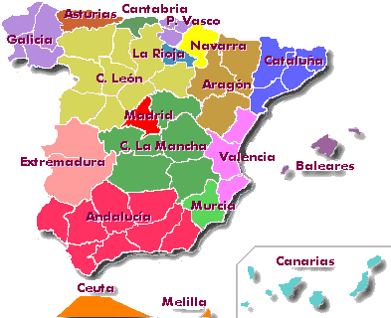
INTRODUCCIÓN
España está constituida por 17 comunidades autónomas y 2 ciudades autónomas.

Slide 4
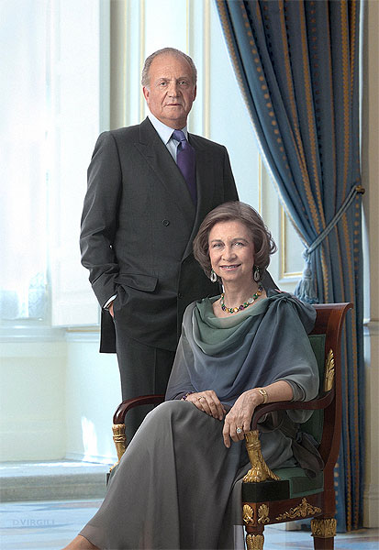
España es un Estado democrático. La forma política del Estado español
es la monarquía parlamentaria.
En la imagen: El Rey Juan Carlos I y La Reina Sofía.

Slide 5

ANDALUCÍA

Slide 6
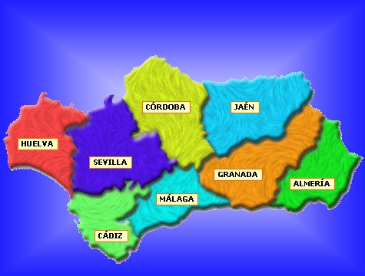
MEDIO FÍSICO
Localización:
Andalucía es una comunidad autónoma española, considerada como nacionalidad histórica. Está compuesta por las provincias de Almería, Cádiz, Córdoba, Granada, Huelva, Jaén, Málaga y Sevilla. Su capital es Sevilla, ciudad reconocida por el Estatuto de Autonomía como sede de la Junta de Andalucía. La sede del Tribunal Superior de Justicia de Andalucía se encuentra en la ciudad de Granada.
Se encuentra situada al sur de la península ibérica; limitando al oeste con la República de Portugal, al sur con el océano Atlántico, el mar Mediterráneo y el reclamado territorio británico de ultramar de Gibraltar, al norte con la región de Extremadura y Castilla-La Mancha y al este con la Región de Murcia.
El marco geográfico es uno de los elementos que da singularidad y personalidad propia a Andalucía. Desde el punto de vista geográfico, podemos distinguir tres grandes áreas ambientales, conformadas por la interacción de los distintos factores físicos que inciden sobre el medio natural: Sierra Morena -que separa Andalucía de la Meseta- y los Sistemas Béticos y la Depresión Bética que individualizan la Alta Andalucía de la Baja Andalucía.

Slide 7
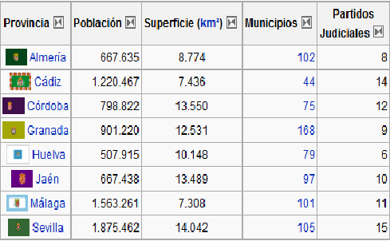
En Andalucía existen 771 municipios divididos entre las 8 provincias.
Andalucía tiene una extensión de 87.597 km², y sus costas tienen una longitud total de 864 kilómetros, que equivale al 17,3% del territorio español, por lo que es comparable con muchos de los países europeos, tanto por su superficie como por su complejidad interna. Andalucía se localiza en una latitud entre los 36º y los 38º44' N, en la zona templado-cálida de la Tierra.
Andalucía aprobó su estatuto de autonomía en diciembre de 1.982.

Slide 8
Relieve:
Costas andaluzas: El litoral atlántico se caracteriza por un predominio abrumador de playas y costas bajas; por su parte el litoral mediterráneo tiene una presencia muy importante de acantilados sobre todo en la Axarquía malagueña, Granada y Almería.
Sierra Morena, (con el pico Bañuela de 1.323m) al mismo tiempo que marca una ruptura entre Andalucía y la Meseta, presenta una gran separación entre la Sierra y la Campiña de Huelva, Sevilla, Córdoba y Jaén. Sin embargo, su elevación es escasa y sólo Sierra Madrona logra superar los 1.300 m en su punto más alto: la Bañuela (fuera de Andalucía). Dentro de este sistema montañoso cabe destacar el desfiladero de Despeñaperros, que constituye la frontera natural con Castilla.
Las Cordilleras Béticas (Penibética y Subbética) se desarrollan paralelas al Mediterráneo y no están alineadas, dejando entre ellas el Surco Intrabético. El Subbético es muy discontinuo, por lo que presenta numerosos pasillos que facilitan la comunicación. Por el contrario, el Penibético ejerce de barrera aisladora entre el litoral mediterráneo y el interior.Las mayores alturas de Andalucía se encuentran en Sierra Nevada, en la Provincia de Granada; allí se sitúan las cotas más elevadas de la Península Ibérica: el pico Mulhacén (3.478 m) y el Veleta (3.392 m).
La Depresión del Guadalquivir se encuentra entre ambos sistemas. Es un territorio llano casi en su totalidad, abierto hacia el Golfo de Cádiz por el suroeste. A lo largo de la historia, éste ha sido el principal eje de población de Andalucía.

Slide 9
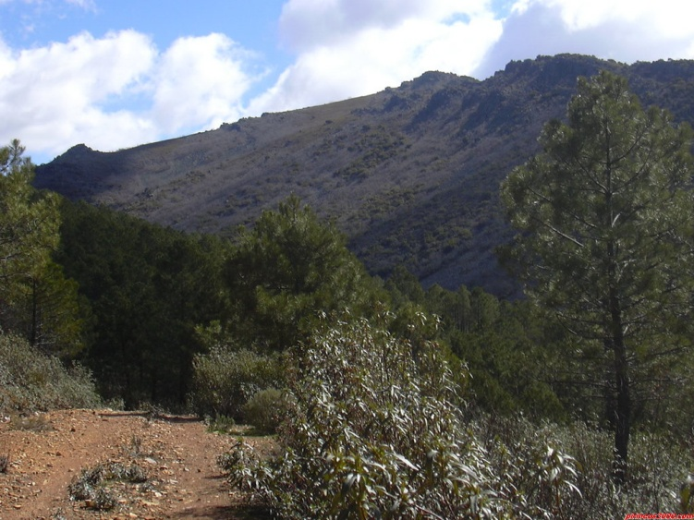
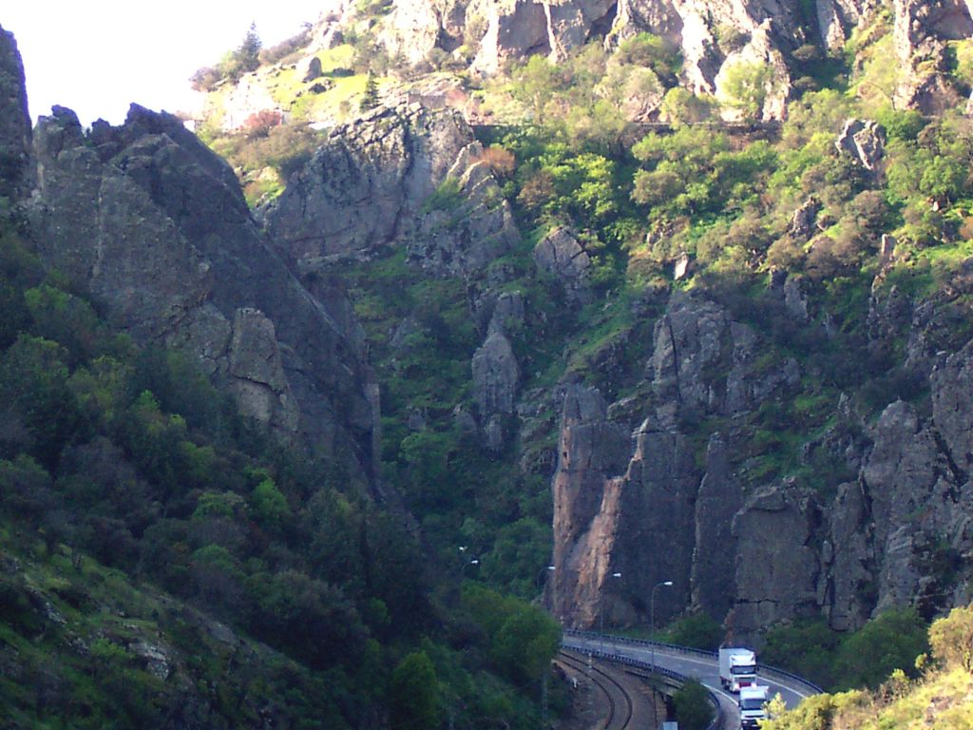
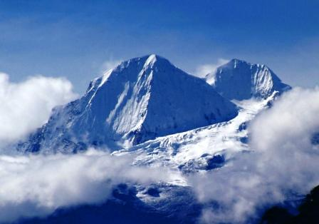
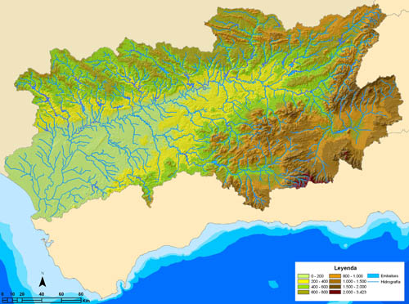
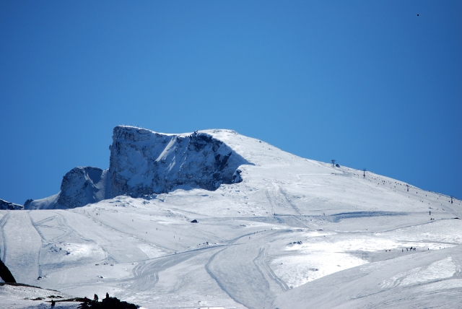
La Bañuela
El desfiladero de Despeñaperros
La Depresión del Guadalquivir
Sierra Nevada
El Veleta

Slide 10
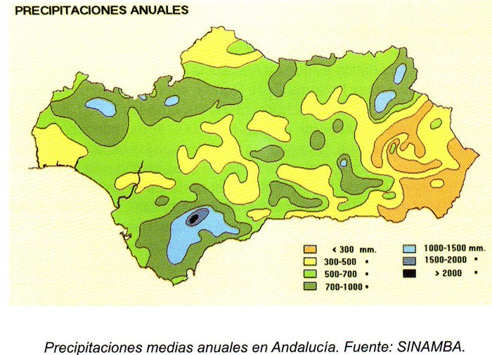
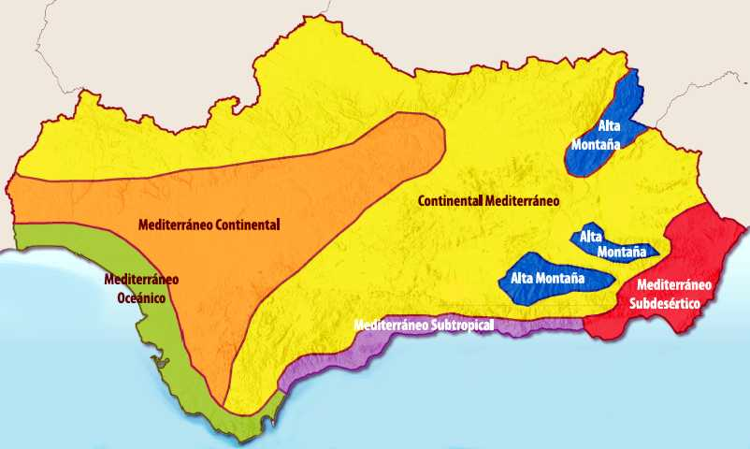
Clima:
Andalucía se encuadra en su totalidad dentro del dominio climático mediterráneo, caracterizado por el predominio de las altas presiones estivales -anticiclón de las Azores-, que traen como consecuencia la típica sequía estival, rota en ocasiones con precipitaciones torrenciales, y temperaturas tórridas. En invierno, los anticiclones tropicales se desplazan hacia el sur y permiten que el frente polar penetre en el territorio andaluz. La inestabilidad se acrecienta y las precipitaciones se concentran en los períodos de otoño, invierno y primavera. Las temperaturas son muy suaves.
Las precipitaciones disminuyen de oeste a este, siendo el punto más lluvioso la Sierra de Grazalema, y el menos lluvioso de Europa continental el Cabo de Gata con 117 mm anuales. En la provincia de Almería se encuentra el desierto de Tabernas, el único desierto de Europa. Los días de lluvia al año son alrededor de 75, descendiendo hasta 50 en las zonas más áridas. Así, en gran parte de Andalucía se superan los 300 días de sol al año.
La temperatura media anual de Andalucía es superior a 16 °C, con valores urbanos que oscilan entre los 18,5 °C de Málaga y los 15,1 °C en Baeza. En gran parte del valle del Guadalquivir y de la costa mediterránea, la media se sitúa en torno a 18º. El mes más frío es enero (6,4 °C de media en Granada) y los más calurosos julio o agosto (28,5 °C de media), siendo Córdoba la capital más calurosa seguida de Sevilla.

Slide 11
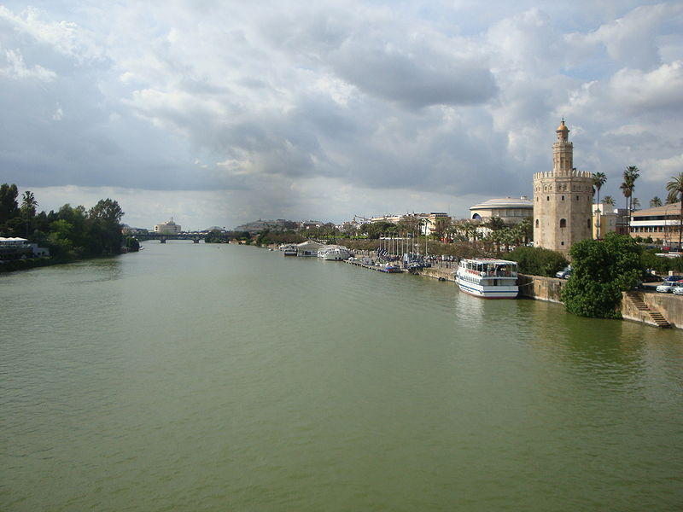
Hidrografía:
Por Andalucía discurren ríos de la vertiente atlántica y de la mediterránea. A la vertiente atlántica pertenecen los ríos Guadiana, Odiel-Tinto, Guadalquivir y su afluente más importante el río Genil, Guadalete y Barbate; mientras que a la vertiente mediterránea corresponden el Guadiaro, Guadalhorce, Guadalmedina, Guadalfeo, Andarax (o río Almería) y Almanzora. Entre ellos, el Guadalquivir destaca por ser el río más largo de Andalucía y el quinto de la Península Ibérica (657 km).
Los ríos de la cuenca atlántica se caracterizan por ser extensos, discurrir en su mayor parte por terrenos llanos y regar extensos valles. Este carácter determina los estuarios y las marismas que se forman en sus desembocaduras, como las marismas de Doñana formadas por el río Guadalquivir, y las marismas del Odiel. Los ríos de la cuenca mediterránea son más cortos, más estacionales y con más pendiente media, lo que provoca unos estuarios menos extensos y valles menos propensos a la agricultura.
En muchos ríos andaluces se han construido embalses. Los principales embalses o pantanos andaluces son el de Iznajar en el río Genil, el de Negratín en el Guadiana Menor y el de Tranco de Beas en el Guadalquivir.
El río Guadalquivir a su paso por Sevilla

Slide 12
Vegetación:
A rasgos generales, la vegetación típica de Andalucía es el bosque mediterráneo, caracterizado por vegetación de hoja perenne y xerófila, adaptada a lo largo del período estival de sequía. La especie climácica y dominante es la encina, si bien, son abundantes los alcornoques, los pinos, los pinsapos, entre otros y por supuesto el olivo y el almendro como especies cultivadas. El sotobosque dominante está compuesto por especies leñosas de tipo espinoso y aromático: especies como el romero, el tomillo, y la jara son muy típicas de Andalucía. En las zonas más húmedas y de suelos ácidos, las especies más abundantes son el roble y el alcornoque, y como especie cultivada destaca el eucalipto. También son abundantes los bosques en galería de especies frondosas: álamos y olmos, e incluso el chopo como especie cultivada en la vega granadina.
Fauna:
Más de 400 especies de vertebrados de las 630 existentes en España habitan en esta comunidad autónoma. Su estratégica posición entre la cuenca mediterránea, el océano Atlántico y el estrecho de Gibraltar, hace que Andalucía sea uno de los pasos naturales de miles de aves migratorias que viajan entre Europa y África.
Los humedales andaluces, albergan una avifauna muy rica, por la combinación de especies de origen africano, como la focha cornuda, el calamón o el flamenco, con las aves provenientes del norte de Europa, como los ánsares. Entre las rapaces destacan el águila imperial, el buitre leonado y el milano.
En cuanto a los herbívoros, se dan los ciervos, gamos, corzos, muflones y la cabra montés. Entre los pequeños herbívoros destacan la liebre y el conejo, que constituyen la base de la alimentación de la mayor parte de especies carnívoras del bosque mediterráneo.
Los grandes carnívoros como el lobo ibérico y el lince ibérico están muy amenazados y se limitan a Doñana, Sierra Morena y Despeñaperros. El jabalí, en cambio, se conserva bien por su importancia cinegética. Más abundantes y en distinta situación de conservación, se hallan los carnívoros de menor tamaño, como la nutria.Son más abundantes el zorro, el tejón, el turón, la comadreja, el gato montés, la gineta y el meloncillo.

Slide 13
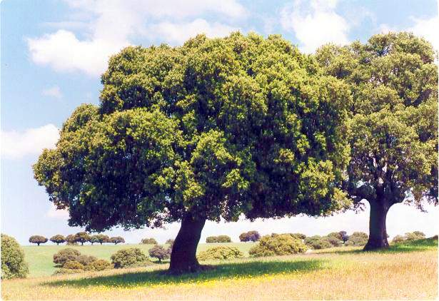
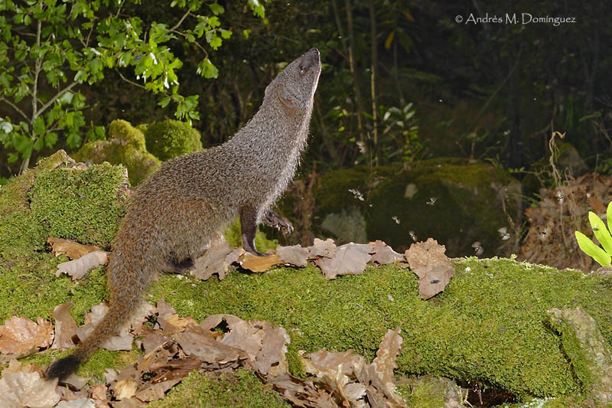
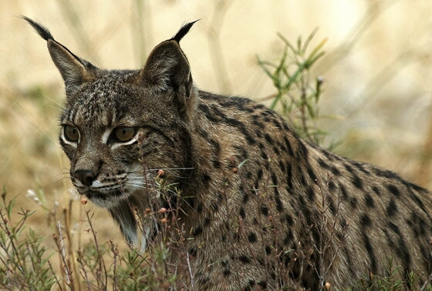
Encinas
Meloncillo
Lince ibérico

Slide 14
Espacios Protegidos:
Reserva Natural Laguna del Rincón -Córdoba
Sitio Natural Picacho de la Virgen de la Sierra -Córdoba
Parque Natural de Sierra de Baza -Granada
Parque Natural de Sierra de Huétor- Granada
Parque Natural Sierra de Castril- Granada-Jaén
Parque Nacional de Doñana -Huelva-Sevilla
Parque Natural de Sierra de Arecena y Picos de Aroche- Huelva
Paraje Natural Enebrales de Punta Umbría -Huelva
Paraje Natural Estero de Domingo Rubio- Huelva
Paraje Natural Marismas de Isla Cristina -Huelva
Paraje Natural Lagunas de Palos y las Madres -Huelva
Paraje Natural Marisma de le Burro -Huelva
Paraje Natural Marismas del Odiel -Huelva
Paraje Natural Marismas del río Piedras y Flecha del Rompido- Huelva
Paraje Natural Sierra Pelada y Ribera del Aserrador- Huelva
Reserva Natural Isla de Enmedio -Huelva
Reserva Natural Laguna de Portil- Huelva
Parque Natural de Cazorla, Segura y las Villas- Jaén
Parque Natural de Despeñaperros -Jaén
Parque Natural de Sierra Mágina- Jaén
Parque Natural de Sierra de Andújar -Jaén
Paraje Natural Alto Guadalquivir- Jaén
Paraje Natural Cascada de la Cimbarra- Jaén
Paraje Natural Laguna Grande -Jaén
Reserva Natural Laguna de Chinche -Jaén
Reserva Natural Laguna Honda -Jaén
Parque Natural de Montes de Málaga- Málaga
Parque Natural de Sierra de las Nieves- Málaga
Parque Natural Tejeda, Almijara y Alhama- Málaga
Paraje Natural Acantilados de Maro-Cerro Gordo -Granada-Málaga
Paraje Natural Desfiladero de los Gaitanes- Málaga
Paraje Natural Desembocadura del Guadalhorce -Málaga
Paraje Natural Reales de Sierra Bermeja -Málaga
Paraje Natural Torcal de Antequera -Málaga
Paraje Natural Sierra de Crestellina- Málaga
Reserva Natural Laguna de Fuente Piedra- Málaga
Reserva Natural Laguna de la Rafosa- Málaga
Reserva Natural Laguna de Campillos -Málaga
Reserva Natural Lagunas de Archidona- Málaga
Parque Natural de Sierra Norte de Sevilla -Sevilla
Paraje Natural Brazo del Este -Sevilla
Reserva Natural Complejo endorreíco de la Lantejuela -Sevilla
Reserva Natural Complejo endorreíco Lebrija-Las Cabezas -Sevilla
Reserva Natural Complejo endorreíco de Utrera -Sevilla
Reserva Natural Laguna del Gosque -Sevilla
Reserva Natural Peñón de Zaframagón -Sevilla
Parque Natural de Cabo de Gata-Nijar -Almería
Parque Natural de Sierra de María-Los Velez -Almería
Parque Natural de Sierra Nevada -Almeria-Granada
Paraje Natural Desierto de Tabernas -Almería
Paraje Natural Karst en Yesos de Sorbas -Almería
Paraje Natural Sierra Alhamilla -Almería
Reserva Natural Albufera de Adra -Almería
Reserva Natural Punta Entinas-Sabinar -Almería
Monumento Natural Isla de San Andrés -Almería
Parque Natural del Acantilado y Pinar de Barbate- Cádiz
Parque Natural de la Bahía de Cádiz
Parque Natural de Sierra de Grazalema -Cádiz
Parque Natural de Los Alcornocales -Cádiz-Málaga
Paraje Natural Cola del Embalse de Arcos -Cádiz
Paraje Natural Cola del Embalse de Bornos -Cádiz
Paraje Natural Estuario del Rio Guadiaro -Cádiz
Paraje Natural Isla del Trocadero- Cádiz
Paraje Natural Marismas del Rio Palmones -Cádiz
Paraje Natural Playa de los Lances -Cádiz
Paraje Natural Marismas de Sancti Petri -Cádiz
Reserva Natural Complejo endorreíco de Chiclana -Cádiz
Reserva Natural Complejo endorreíco de Espera- Cádiz
Reserva Natural Complejo endorreíco del Puerto de Sta. María -Cádiz
Reserva Natural Complejo endorreíco de Puerto Real -Cádiz
Reserva Laguna de Medina- Cádiz
Reserva Natural Laguna de los Jarales -Cádiz
Reserva Natural Lagunas de las Canteras y el tejón -Cádiz
Parque Natural de Sierra de Cardeña y Montoro- Córdoba-Jaén
Parque Natural de Sierra de Hornachuelos-Córdoba-Sevilla
Parque Natural de Sierras Subbéticas- Córdoba
Paraje Natural Embalse de la Cordobilla- Córdoba
Reserva Natural Embalse de Malpasillo- Córdoba
Reserva Natural Laguna Amarga -Córdoba
Reserva Natural Laguna de Tiscar -Córdoba
Reserva Natural Laguna de Zónar- Córdoba
Reserva Natural Laguna del Conde o Salobral- Córdoba

Slide 15
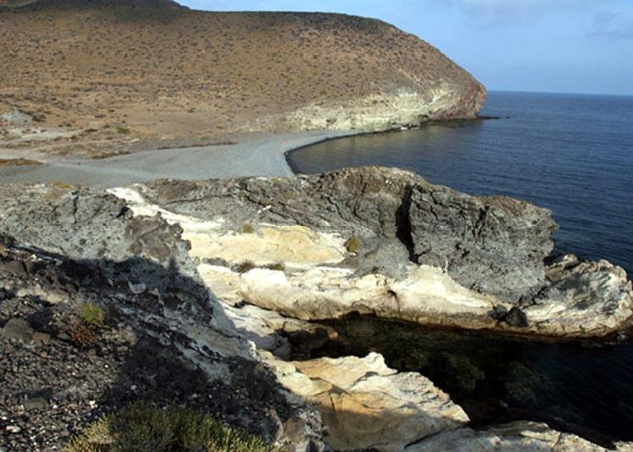
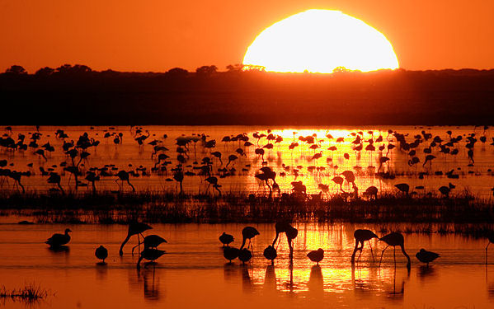
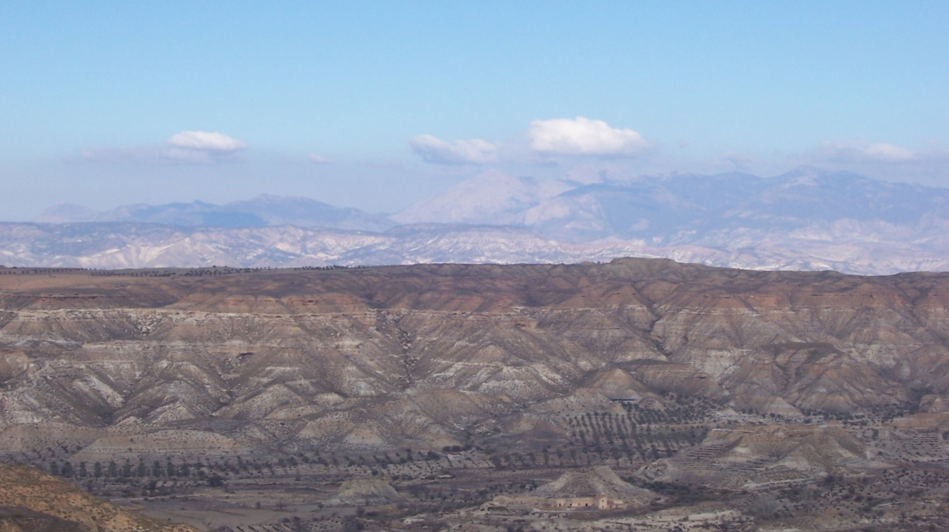
Parque Nacional de Doñana -Huelva-Sevilla
Parque Natural de Cabo de Gata-Níjar -Almería
Paraje Natural Desierto de Tabernas -Almería

Slide 16
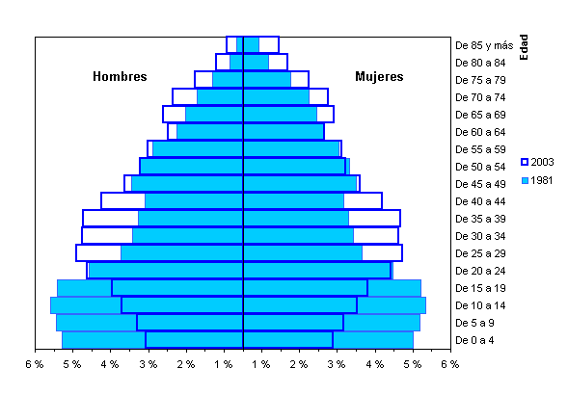
POBLACIÓN Y POBLAMIENTO
La esperanza de vida de las mujeres andaluzas es de 82,56 años y la de los varones de 76,35, la más baja del Estado, según las Estimaciones de la Población Actual del Instituto Nacional de Estadística (INE).
Andalucía es la primera comunidad autónoma española en cuanto a su población, que a 1 de enero de en 2009, se sitúa en 8.285.692 hab. (2009).Esta población se concentra, sobre todo, en las capitales provinciales y en las áreas costeras, por lo que el nivel de urbanización de Andalucía es bastante alto; la mitad de la población andaluza se concentra en las veintiocho ciudades de más de cincuenta mil habitantes. La población esta envejecida, aunque el proceso de inmigración está alterando favorablemente la inversión de la pirámide de población. En el año 2008 la densidad de población andaluza era de 92,12 hab/km², prácticamente un 1% por encima de la nacional. El 5,35% de la población andaluza es de nacionalidad extranjera, porcentaje tres puntos inferior a la media nacional.
Las tasas de natalidad han sido muy superiores a la media española. Las de mortalidad han sido un poco superiores hasta los años 1950, pero desde entonces se ha situado claramente por debajo de la media de España, gracias a la generalización de la Seguridad Social y su asistencia sanitaria y la mayor juventud de la población andaluza. No obstante, en general, la Andalucía occidental ha sido más dinámica que la oriental.
Tasa de natalidad: 11,94 %o
Tasa de mortalidad: 8,54 %o
Crecimiento natural: 0,34 %

Slide 17
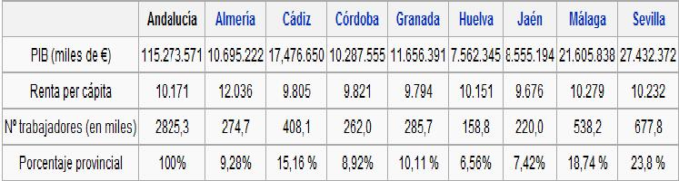
ECONOMÍA
Según la Contabilidad Regional elaborada por el Instituto Nacional de Estadística, la renta por habitante de la comunidad se situó en 2006 en 17.251 €,que sigue siendo una de las más bajas de España. No obstante, el crecimiento de la comunidad especialmente en los sectores de industria y servicios fue superior a la media de España y mayor a varias comunidades de la eurozona.
Resumiendo los principales rasgos de la economía andaluza son:
Una tasa de desempleo elevada del 13,83% (la media de España es el 9,16%), aunque se va reduciendo con rapidez.
Balanza comercial negativa, empeorando en los últimos años debido al peso de las importaciones de petróleo y de bienes de consumo (importaciones 14.261 Millones de euros, exportaciones 17.535 millones de euros).
Peso decreciente del sector primario dentro del Valor Añadido Bruto (VAB) andaluz, hasta situarse en un 5'5% en 2005.
Excesiva importancia de la construcción (muy intensiva en el empleo), principal responsable del crecimiento del VAB andaluz en los últimos años, con una contribución de un 13% al VAB andaluz en 2005.
Tímido crecimiento, casi estancamiento, de la industria (12% del VAB), dentro de la cual sigue teniendo gran importancia la industria agroalimentaria.
El sector servicios supone un 62% aproximadamente del VAB. Dentro de este sector es especialmente importante el turismo, con más de 23 millones de turistas en 2005.

Slide 18
Sector Primario
El sector primario, a pesar de ser el que menos VAB aporta a la economía, todavía representa una cierta importancia relativa respecto al resto de sectores productivos. Importancia que se hace mayor si lo comparamos con el sector primario de otras economías occidentales, donde se ha reducido a la mínima expresión. El sector primario de larga tradición andaluza, produce el 8,26% del total y ocupa al 8,19% de la población activa. En términos monetarios puede considerarse un sector de competitividad creciente en los últimos años.
Agricultura y Silvicultura:
La sociedad andaluza hasta hace pocas décadas ha sido mayoritariamente agraria, lo que explica que el 45,74% del territorio andaluz sean tierras de cultivo. Los cultivos herbáceos de secano: cereales , girasol, cebada y avena. Entre los cultivos herbáceos de regadío destacan el maíz, el algodón y el arroz.
En Andalucía el peso de la agricultura es muy importante, pero hay que distinguir dos modelos totalmente diferentes: la agricultura tradicional de grandes propiedades y la agricultura intensiva de la costa.
La agricultura andaluza está muy especializada. Las grandes propiedades se dedican, fundamentalmente al olivo, mientras que la agricultura intensiva de la costa, se dedica a los productos hortícolas. Esta es la agricultura más productiva de España. El viñedo es un cultivo tradicional en Andalucía. Su producción no es muy grande pero sí de gran calidad. Gracias a esto algunos de los vinos de Andalucía están entre los más apreciados del mundo, como los de Jerez o Málaga.
La explotación forestal tiene bastante importancia económica, y se dedica a ella cerca de un 50% de la superficie de la región. El bosque autóctono ha sufrido importantes ataques antrópicos, por lo que las principales especies forestales son los pinos de repoblación y los eucaliptos (Huelva), y los chopos en las riveras de los ríos. La encina y el roble, con aprovechamiento forestal, son escasos. Los bosques andaluces producen ante todo, madera para muebles y papel, corcho y leña.

Slide 19
Ganadería:
La cabaña bovina es muy importante, tanto de leche como de carne, además del toro de lidia, que posee pocas cabezas pero son muy rentables.
La cabaña de ovino es también muy importante, sobre todo en cuanto a oveja de lana.
La cabaña caprina es también bastante importante, aunque en franco retroceso.
La cabaña de porcino ha sufrido una transformación radical. Se ha pasado de la producción doméstica a las grandes explotaciones semiextensivas en las que se cría cerdo ibérico.
En Andalucía hay una importante cabaña equina, sobre todo de caballos de gran calidad, pero también mulas y burros.
La cabaña avícola se trata de explotaciones intensivas muy modernas. Junto a estas explotaciones se encuentran otras dedicadas a la cría del conejo.
Pesca:
El sector pesquero andaluz es el segundo de España en importancia, sólo por detrás de Galicia. Tiene una flota muy importante, sobre todo en gran altura, aunque la mayoría de los barcos son de bajura que emplea a gran cantidad de mano de obra, normalmente de carácter temporal. Es, por ello, un sector poco productivo.
Las artes más utilizadas son el arrastre y el cerco, que se realizan en dos modalidades, el fresco y el congelado.

Slide 20
Sector Secundario
Industria:
El sector industrial andaluz ha tenido tradicionalmente un escaso peso en la economía y se ha caracterizado por su debilidad. No obstante en valores absolutos la industria aportó en 2007 11.979 millones de Euros y asalarió a más de 290.000 trabajadores. El aporte de producción representa un 9,15%, por debajo del 15,08% de la economía española.
Los principales focos industriales se encuentran en Sevilla, Cádiz, el Campo de Gibraltar y Huelva.
Minería:
Andalucía aporta el 59% del valor total nacional, destacando especialmente las piritas y el hierro. Metales preciosos (oro y plata) ,estroncio ,atapulgita ,bentonita volcánica , mármol, yesos, sal marina, dolomías y barita.
Los principales productos extractivos andaluces son el plomo y el cinc, que se encuentra en toda Sierra Morena y el sistema Penibético, pero que principalmente se explotan en Huelva, Jaén y Sevilla.

Slide 21
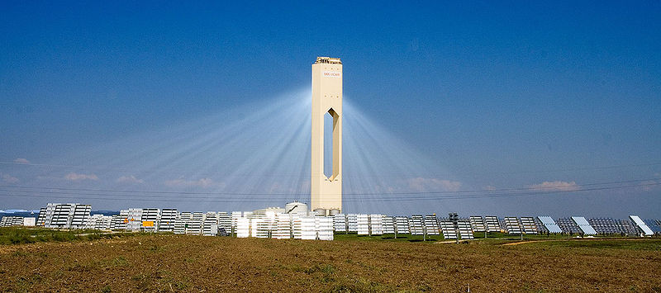
Energía:
La escasez de recursos combustibles de origen fósil, o su escaso poder calorífico, provoca una fuerte dependencia del petróleo importado, en el sector energético andaluz, si bien Andalucía cuenta con un gran potencial para el desarrollo de las energías renovables, sobre todo de la energía solar y de la eólica.
La infraestructura para la producción de electricidad está compuesta por ocho grandes centrales térmicas; más de sesenta pequeñas centrales hidráulicas; dos parques eólicos; y catorce centrales cogeneradoras térmicas.
Desde marzo de 2007, Andalucía alberga la primera central de energía solar de concentración de Europa: la central solar PS10, situada en Sanlúcar la Mayor y realizada por una empresa andaluza, Abengoa.
Central solar PS10

Slide 22
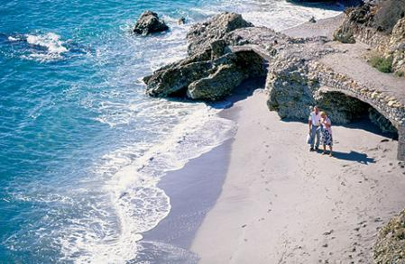
Sector Terciario
En 1975 el sector de servicios producía un 51,1% del Valor Añadido Bruto (VAB) andaluz y daba empleo a un 40,8%, mientras que en el año 2007, producía el 67,9% del VAB y el 66,42% de los empleos.
Turismo:
Es la primera comunidad española en cuanto al turismo, tras Cataluña, con casi 30 millones de visitantes anuales, cuyos principales destinos dentro de la comunidad son: la Costa del Sol y Sierra Nevada. La situación de Andalucía, al sur de la Península Ibérica, hace que sea uno de los lugares más cálidos de Europa. Predomina en todo el territorio el clima mediterráneo, que aporta un gran número de horas de sol, lo cual, junto con sus playas, configura las condiciones para el desarrollo turístico de "sol y playa".
La mayor demanda turística se concentra en el mes de agosto, con un 13,26% de las pernoctaciones de todo el año, mientras que el mes de diciembre se reciben menos turistas, un 5,36%.
Una alternativa al sol es la nieve que los turistas encuentran en la estación de esquí de Sierra Nevada.
Playa de Andalucía

Slide 23
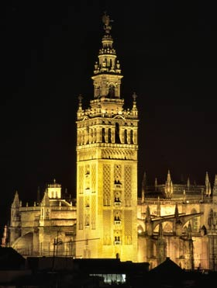
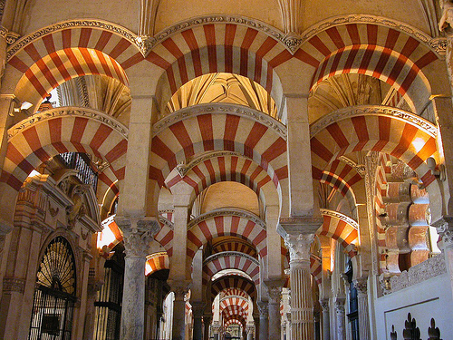
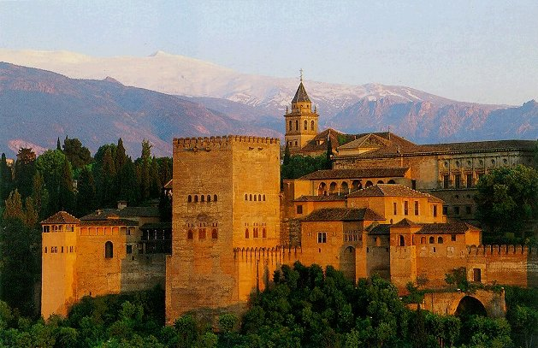
Cultural:
En cuanto al turismo cultural, la comunidad cuenta con una gran riqueza patrimonial e histórica. Andalucía cuenta con monumentos como la Mezquita de Córdoba (Córdoba), la Alhambra (Granada) o la Giralda (Sevilla). También son destacables las catedrales, castillos o fortalezas, monasterios y cascos históricos de ciudades monumentales, como las declaradas Patrimonio Mundial de Úbeda y Baeza (Jaén).
Andalucía cuenta con conjuntos arqueológicos de gran interés, como Itálica, ciudad romana de donde eran originarios los emperadores Trajano y Adriano, o Medina Azahara, ciudad-palacio mandada construir por el califa cordobés Abderramán III.
Se han creado instituciones como la Fundación Picasso (Museo Casa Natal) o el mismo Museo Picasso Málaga, así como el Museo Casa de Murillo en Sevilla, destinadas a dar a conocer a estos artistas.
Cine:
Festival de Cine Español de Málaga, el Festival de Cine Europeo de Sevilla SFCE, el Festival Internacional de Cortometrajes Almería en Corto, el Festival de Cine Iberoamericano de Huelva, la Muestra Cinematográfica del Atlántico Alcances de Cádiz, el Festival Internacional de Cine Inédito de Islantilla o el Festival de Cine Africano de Tarifa.
Fiestas:
Entre las más famosas están la feria de Abril de Sevilla , la Feria del Caballo de Jerez, la Feria de Agosto en Málaga, el Corpus Christi en Granada, la Feria de Nuestra Señora de la Salud de Córdoba, las Fiestas Colombinas de Huelva, la Feria de la Virgen del Mar de Almería o la Feria de San Lucas de Jaén, entre otras muchas.
La Giralda de Sevilla
Mezquita de Córdoba
La Alhambra de Granada

Slide 24
Ciencia y Tecnología:
Andalucía aporta el 14% de la producción científica española, precedida tan sólo por Madrid y Cataluña, si bien la inversión interna en I+D+I, como proporción del Producto Interior Bruto, es inferior a la media española.
Han tenido una importancia fundamental los espacios tecnológicos repartidos por toda la comunidad, entre los que destacan el Parque Tecnológico de Andalucía y Cartuja 93. Algunos de estos parques se especializan en un sector determinado como Aerópolis en el sector aeroespacial o Geolit en el agroalimentario.
Transportes:
Aeropuertos:
Aeropuerto de Málaga
Aeropuerto de Sevilla
Aeropuerto de Jerez
Aeropuerto de Granada
Aeropuerto de Almería
Aeropuerto de Córdoba
Puertos:
Andalucía cuenta con más de 30 puertos deportivos, 2 puertos fluviales y 15 puertos comerciales, entre los que destacan el Puerto de Almería, el Puerto de Motril, el Puerto de Málaga, el Puerto Bahía de Algeciras, el Puerto de la Bahía de Cádiz y el Puerto de Huelva.
Ferrocarril:
Las propietarias de las líneas ferroviarias de Andalucía son ADIF y Ferrocarriles Andaluces. Los servicios ferroviarios los presta Renfe.
La alta velocidad andaluza fue pionera en España ya que el primer trayecto fue el de Sevilla-Madrid en 1992, con la inauguración del Nuevo Acceso Ferroviario a Andalucía.

Slide 25
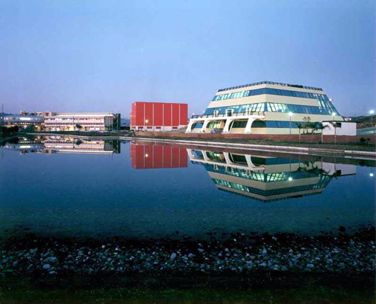
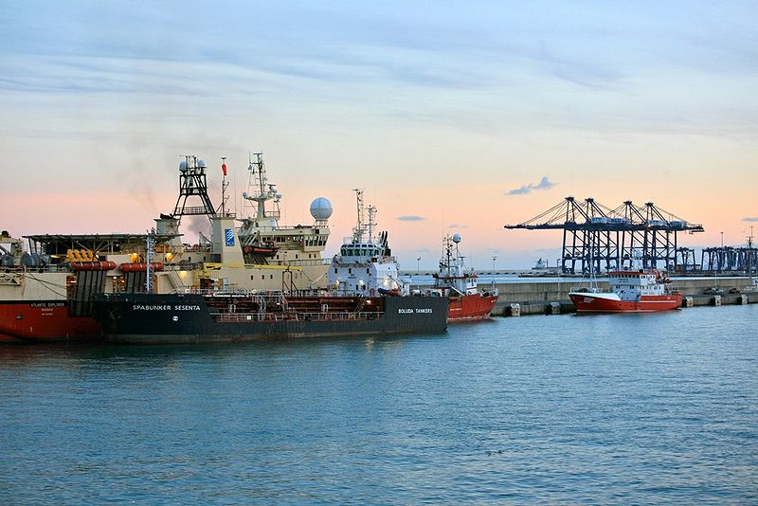
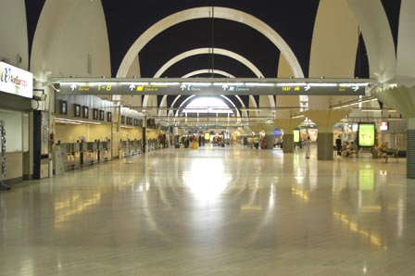
Puerto Bahía de Algeciras
Parque Tecnológico de Andalucía
Aeropuerto de Sevilla

Slide 26
Medios de comunicación:
En el campo de la comunicación destaca la empresa pública Radio y Televisión de Andalucía (RTVA), compuesta en la actualidad por dos cadenas de televisión autonómicas, Canal Sur y Canal Sur 2, y por cuatro cadenas de radio, Canal Sur Radio, Canal Fiesta Radio, Radio Andalucía Información y Canal Flamenco Radio, además de varias señales digitales y canales que se emiten mediante plataformas digitales.
Comercio:
La principal exportación andaluza en el primer trimestre del año 2007 fueron las legumbres y hortalizas con un 16,44% del total. En cuanto a las importaciones, queda constancia de la gran dependencia energética de Andalucía ya que el 40,99% son combustibles.
Para el primer trimestre del año 2007, el total de exportaciones tuvo un valor de 3.968 millones de €, mientras que las importaciones fueron de 5.556 millones de €, presentando la balanza comercial exterior un claro déficit.

Slide 27
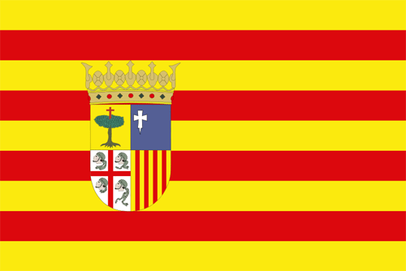
Aragón

Slide 28
introducción
Aragón es una comunidad autónoma de España, resultante del reino histórico del mismo nombre y que comprende el tramo central del valle del Ebro, los Pirineos centrales y las Sierras Ibéricas. Está situada en el norte, y limita con Francia y con las comunidades autónomas de Castilla-La Mancha, Castilla y León, Cataluña, La Rioja, Navarra y Comunidad Valenciana. Está reconocida en su Estatuto de autonomía como nacionalidad histórica.
El Reino de Aragón con el Condado de Barcelona, el Reino de Valencia y el Reino de Mallorca, entre otros territorios de los actuales países de Francia, Italia o Grecia entre otros, conformaron la histórica Corona de Aragón. Desde 1978 es una comunidad autónoma española, compuesta por las provincias de Huesca, Teruel y Zaragoza, y que se articula en 32 comarcas y 1 delimitación comarcal. Su capital es la ciudad de Zaragoza. El 23 de abril se celebra la festividad de San Jorge, día de Aragón.
Desde el 2 de agosto de 1999, Marcelino Iglesias Ricou (PSOE-Aragón) es el presidente autonómico de Aragón en coalición con el PAR.

Slide 29
Geografía
La superficie de Aragón es de 47.719,2 km² de los cuales 15.636,2 km² pertenecen a la provincia de Huesca, 17.274,3 km² a la provincia de Zaragoza y 14.808,7 km² a la provincia de Teruel. El total representa un 9,43% de la superficie de España, siendo así la cuarta comunidad autónoma en tamaño por detrás de Castilla y León, Andalucía y Castilla la Mancha.

Slide 30
Relieve
La orografía de la comunidad tiene como eje central el valle del Ebro (alturas entre 150 y 300 metros aprox.) el cual transita entre dos somontanos, el pirenaico y el ibérico, preámbulos de dos grandes formaciones montañosas, el Pirineo al norte y el Sistema Ibérico al sur.
El Pirineo aragonés cuenta con las principales alturas de esta cordillera que separa Francia y España. Destacan el Aneto (3.404 m), Posets (3.371 m), Monte Perdido (3.355 m), Perdiguero (3.221 m), Cotiella (2.912 m), entre otros. Los principales valles pirenaicos, formados por los ríos que ahí nacen, son Ansó (río Veral), Hecho (río Aragón Subordán), Canfranc (río Aragón), Tena (río Gállego) y Broto-Ainsa-Benasque (ríos Ara, Cinca y Ésera). Es precisamente por encima de estos valles donde se sitúa el Parque Nacional de Ordesa y Monte Perdido.
Entre el somontano y el pirineo se levantan un conjunto de sierras que forman el llamado prepirineo, que alcanza una altura máxima de 2.077 m (Sierra de Guara). Destacan por su belleza los Mallos de Riglos, cerca de la localidad de Ayerbe.

Slide 31
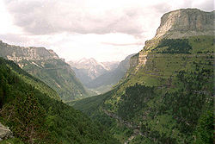
Valle de ordesa

Slide 32
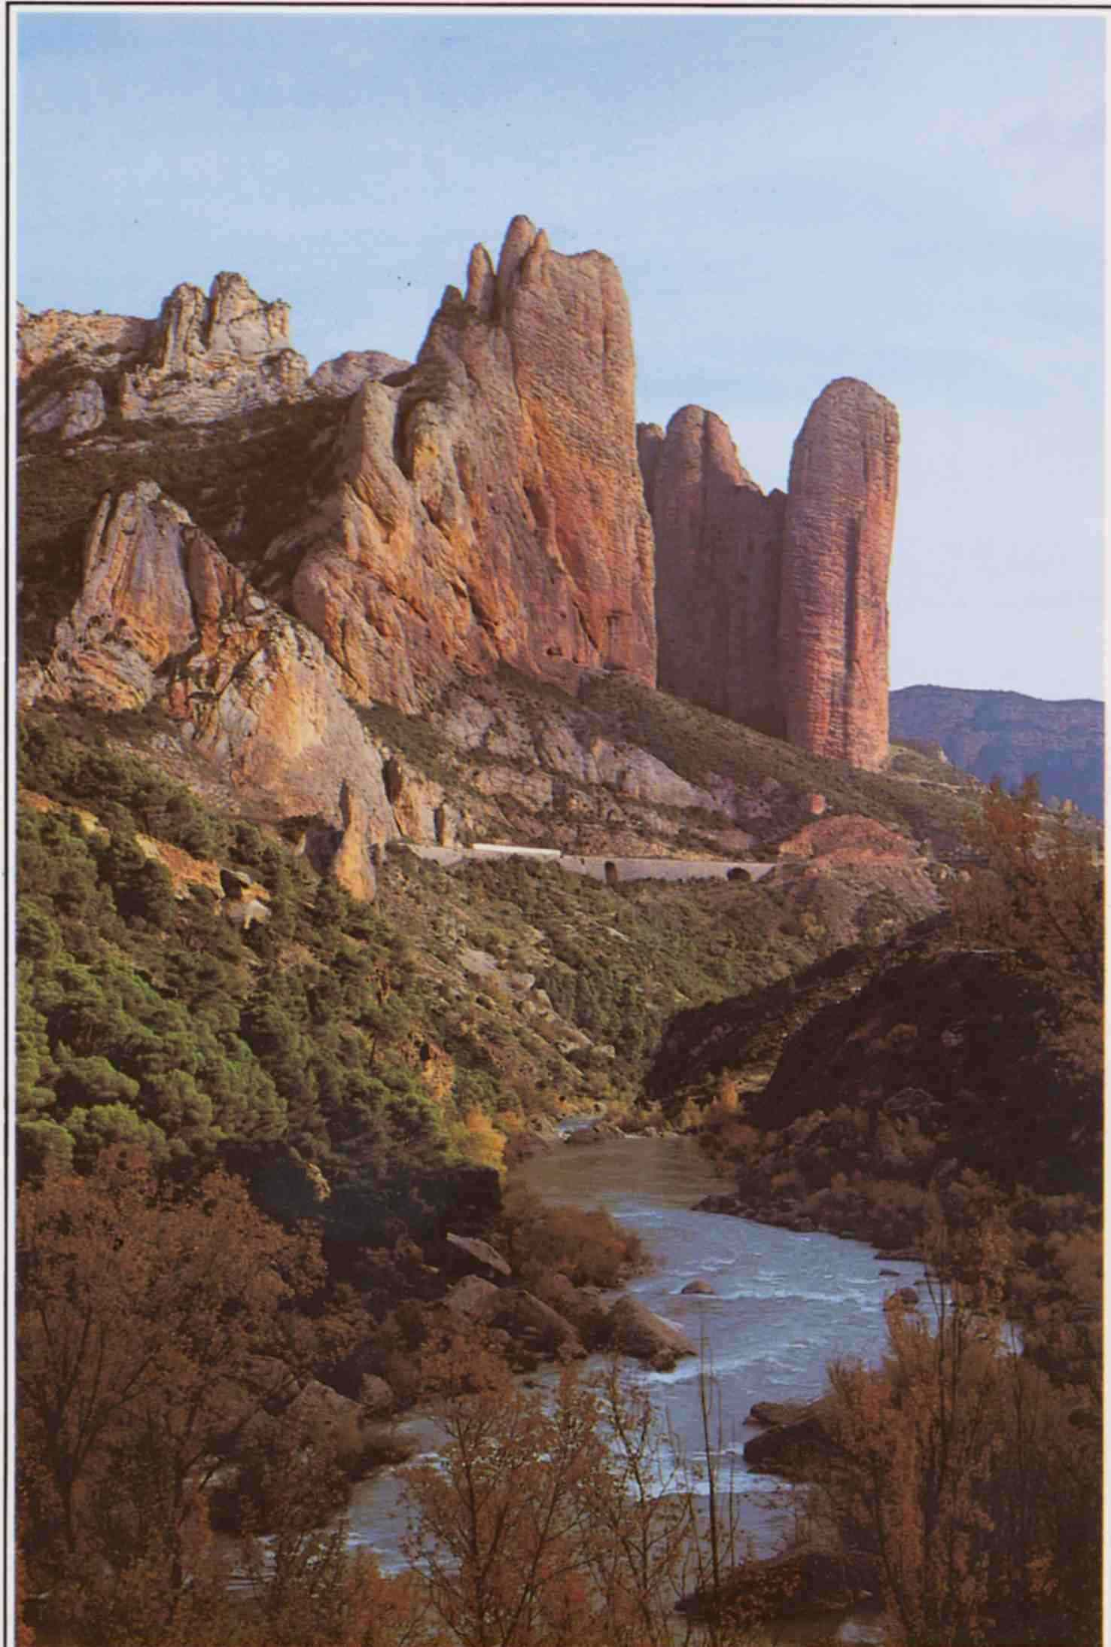
Mallos de Riglos

Slide 33
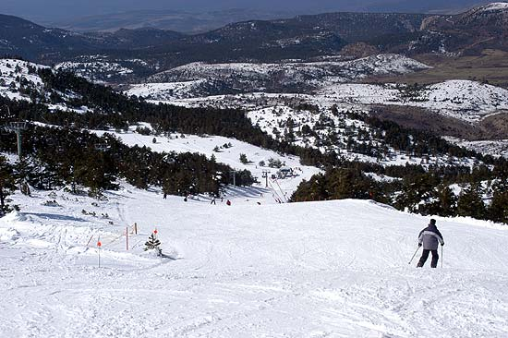
El tramo aragonés del Sistema Ibérico es un conjunto de sierras sin unidad estructural clara, que puede dividirse en dos zonas: sistema Ibérico del Jalón, donde destaca el Moncayo con 2,313 m, y el Sistema Ibérico Turolense, donde se hallan sierras como la de Albarracín, la serranía del Maestrazgo, esta última de gran complejidad orográfica o las Sierras de Gúdar y Javalambre donde se alcanzan las máximas alturas de la provincia de Teruel.

Slide 34
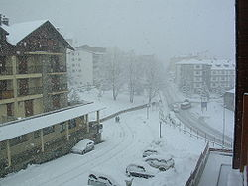
Clima y vegetación
Aunque el clima de Aragón puede considerarse, en general, como continental moderado, su irregular orografía hace que se creen varios climas o microclimas a lo largo y ancho de toda la comunidad. Desde la alta montaña, con hielos perpetuos (glaciares), hasta zonas esteparias como los Monegros pasando por el clima continental intenso de la zona de Teruel-Daroca.
Las temperaturas medias son muy dependientes de la altura. En el valle del Ebro los inviernos son relativamente moderados (aunque la sensación térmica disminuya mucho con el fuerte viento norte) y las temperaturas en verano pueden alcanzar los 40 °C. En las zonas de montaña los inviernos son más largos y las temperaturas medias pueden ser hasta 10 °C más bajas que en el valle. Dos son los vientos más importantes de Aragón: el cierzo o norte y el de levante o bochorno. El primero es un viento que recorre el valle del Ebro de noroeste a sureste y que puede presentar gran fuerza y velocidad. El segundo es un viento cálido, más irregular y suave procedente del sur-este.
La vegetación sigue las oscilaciones del relieve y del clima. Hay una gran variedad, ya sea vegetación silvestre o cultivos humanos. En las zonas altas se pueden encontrar bosques (pinos, abetos, hayas, robles), matorrales y prados, mientras que las zonas del valle del Ebro son explotadas para uso agrícola.

Slide 35
Hidrografía
La mayor parte de los ríos aragoneses son afluentes del Ebro, que es el más caudaloso de España y divide en dos a la comunidad. De los afluentes de la margen izquierda del río, es decir los ríos con origen en el pirineo, destacan el río Aragón, que nace en Huesca pero desemboca en la comunidad de Navarra, el Gállego y el Cinca, el cual se une al Segre justo antes de desembocar en el Ebro a la altura de Mequinenza. En la margen derecha destacan el Jalón, el Huerva y el Guadalope.
En el cauce del río Ebro, cerca del límite con Cataluña, se sitúa el Embalse de
Mequinenza, de 1530 hm³ y una longitud de unos 110 km; es conocido popularmente como el “Mar de Aragón”.
Mención aparte dentro de la hidrografía merecen los pequeños lagos de montaña pirenaicos llamados ibones. Estos lagos, de gran belleza paisajística, tienen su origen en la última glaciación y se suelen encontrar por encima de los 2000 m.
Cabe destacar a su vez que la Comunidad Autónoma pertenece a tres confederaciones hidrográficas, la ya citada del Ebro, la del Tajo (que nace en la sierra de Albarracín) y la del Mediterráneo que tiene como principal río en esta comunidad al Turia.

Slide 36
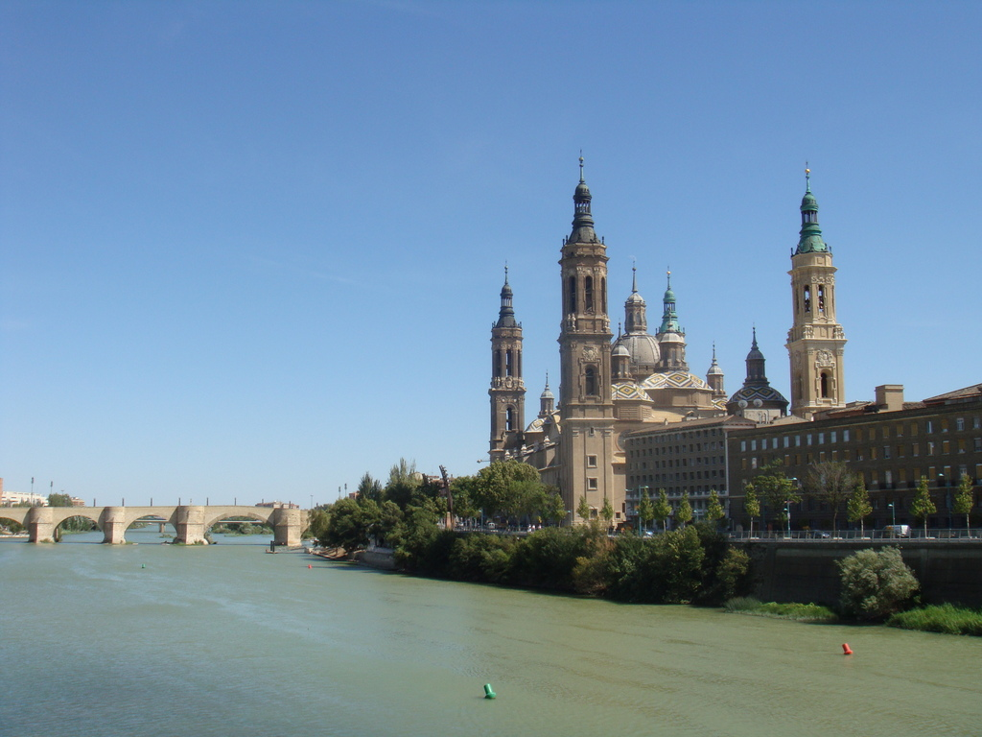
El río Ebro en Zaragoza

Slide 37
Economía
Su economía tradicional perteneciente al sector primario con predominio de los cultivos cerealísticos y forrajeros, apoyados por una cabaña ovina importante, se ha visto muy modificada en los últimos años por el ascenso imparable del sector industrial, de servicios y comercio, seguido del turismo. A estos efectos resulta destacable el papel de Zaragoza y su capacidad comercial y logística en el sector noreste peninsular.
El PIB de Aragón supone el 3% del PIB total de España, situándose el PIB per cápita, en el año 2005, en 22.403 €. La empresa Opel (General Motors) tiene una factoría situada cerca de la ciudad de Zaragoza, en el municipio de Figueruelas. Existen otras empresas importantes en generación eléctrica como Endesa con su Central Térmica Teruel, en Andorra; la papelera SAICA, en Zaragoza y Burgo de Ebro; ICT Ibérica, también en el Burgo de Ebro, Pikolín, Sabeco, Inditex, BSH, o Chocolates Lacasa, en Zaragoza capital; o la maderera de Cella, la tercera de Europa.

Slide 38
Energía
Producción de energía eléctrica:
A mediados de 2.009 Aragón contaba con una potencia eléctrica instalada de 7.094,03 MW.
En 2.008, la producción de energías renovables respecto al consumo total de energía primaria se situó en Aragón en el 13,83%, frente al 6,7% del resto de España. Mientras que en la producción eléctrica la aportación de las renovables con respecto al consumo final eléctrico se situó en el 69,67%, frente al 18% de la media española. Además, el 47% de la energía producida en Aragón tuvo como fin la exportación a otras CC.AA

Slide 39
Las principales instalaciones de producción energética son:
Centrales térmicas de carbón: Teruel (Andorra) 1.102 MW y Escucha 159 MW (el ciclo de vida de esta última acabará en 2.015 por motivos medioambientales)
Ciclos combinados: Escatrón 1.115 MW y Castelnou 798 MW
Centrales Hidroeléctricas: Mequinenza 324 MW, Moralets 221 MW, Tardienta 114 MW, Canelles 108 MW, La Fortunada 96 MW, Ip 90 MW, Eriste 89 MW, Jaca 71, Biescas 62 MW, El Pueyo 53 MW.
Parques eólicos: Jalón 270, Gurrea 216 MW, Fuendetodos 179 MW, Escucha 169 MW, Montetorrero 160 MW, Los Vientos 152 MW, El Ventero 136 MW, Bayo 126 MW, Moncayo 111 MW.
Cogeneración: SAICA (El Burgo de Ebro) 7,5 MW (mayor planta de cogeneración de biogás de España en 2.008)
Plantas solares: OPEL 10 MW (Mayor planta solar fotovoltaica del mundo sobre tejado), Zuera 9,94 MW, Almonacid de la Sierra 5 MW, "Santamaría" (Sádaba) 4,5 MW.

Slide 40
Producción de biocarburantes:
Aragón dispone de 6 plantas de producción de biodiesel con una capacidad conjunta de producción de 272.000 toneladas/año: 110.000 Toneladas (Girasol, colza, soja) Green Fuel Aragón (Andorra)
50.000 Toneladas (Aceites vegetales) Biodiesel de Aragón (Altorricón)
50.000 Toneladas (Aceite de soja y colza) Combunet (Monzón)
27.000 Toneladas (Aceite de Soja) Onticar Biocarburantes (Ontiñena)
25.000 Toneladas (Aceites vegetales) Entabán Ecoenergéticas (Alcalá de Gurrea)
10.000 Toneladas (Aceites nuevos y usados) Bio Teruel (Albalate del Arzobispo)

Slide 41
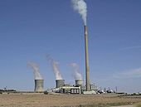
Central térmica de Andorra en Teruel

Slide 42
Centrales térmicas en Aragón
nombre | localidad | provincia | propietario
C.T Teruel | Andorra | Teruel | Endesa
C.T Castelnou | Castelnou | Teruel | Electrabel
C.T Escucha | Escucha | Teruel | ENEL
C.T Escatrón | Escatrón | Zaragoza | ENEL

Slide 43
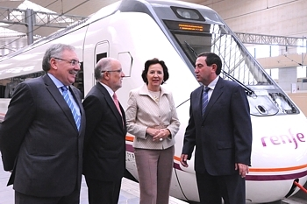
Infraestructuras y transportes
La situación estratégica de Aragón, situándola entre importantes comunidades y capitales, hace que se vea beneficio en las inversiones del Estado, aunque siempre siendo insuficientes y proyectadas con poca previsión lo que hace que en cuestión de años sean inservibles.

Slide 44
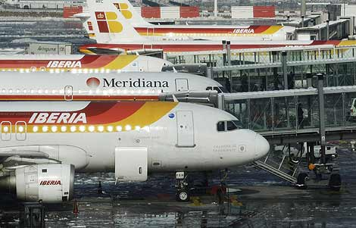
Aeropuertos
Aragón cuenta en estos momentos con dos aeropuertos y tres aeródromos:

Slide 45
Aeropuerto de Zaragoza, situado a 10km al suroeste del centro de la capital. Además el aeropuerto vive un aumento de pasajeros desde la irrupción de Ryanair, superando año tras año su propio récord y situándose en el año 2008 con 594.952 usuarios según Aena. Los destinos que ofrece el aeropuerto son numerosos como Londres, Paris, Frankfurt, Sevilla, Santiago de Compostela, Canarias, Palma de Mallorca, Lisboa, Roma o Milán y con planes de expansión de rutas. Las compañías que operan en el aeropuerto son: Ryanair, Plaza Servicions aéreos, Air Nostrum, Air Europa y Wizzair.

Slide 46
Aeropuerto Huesca-Pirineos, situado a 10 km de la capital del Alto Aragón. En estos momentos está finalizada la obra civil, pero su inauguración oficial no se ha realizado todavía. Los primeros vuelos comerciales no se esperan hasta finales de 2007 a cargo de la compañía Pyrenair y con destinos a Lisboa, La Coruña, Madrid y Valencia.

Slide 47
Aeródromo Caudé, situado a 11 km de Teruel, se encuentra en estos momentos en proyecto. En un principio su función será la de albergar un centro destinado al estacionamiento, mantenimiento y tratamiento y desmontaje de aviones, aunque existe la posibilidad de ser utilizado por pasajeros y mercancías.
Aeródromo de Santa Cilia de Jaca, situado 14 al este de Jaca, en pleno corazón de los Pirineos basa su actividad en vuelos privados, turismo, ultraligeros, etc.
Aeródromo de Villanueva de Gállego, situado 15 km al norte de Zaragoza se dedica a usos recreativos.

Slide 48
Red viaria
El Estado posee un gran número de autopistas, autovías y carreteras nacionales en Aragón, debido a la situación de cruce de caminos en la que está situado Aragón. Algunas de las carreteras son:
A-2 o Autovía del Nordeste que une Madrid con Barcelona y que cuenta con varios tramos desdoblados:
AP-2 o Autopista del Nordeste enlaza la capital del Ebro y la ciudad catalana de El Vendrell.
A-23 o Autovía Mudéjar une la localidad valenciana de Sagunto con el Túnel de Somport situado en la comarca jacetana.
A-21 o Autovía Subpirenaica formará junto a la A-22 y un tramo de la A-23 el eje Pamplona-Huesca-Lérida, estando su trayecto en distintas fases de desarrollo.
A-68 o Autovía del Ebro une la localidad burgalesa de Miranda de Ebro con la de Valdeargorfa situada en la comarca del Bajo Aragón
AP-68 o Autopista Vasco-Aragonesa que une Bilbao con Zaragoza

Slide 49
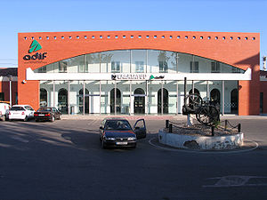
Ferrocarril

Slide 50
La red de ferrocarril de Aragón es extensa, teniendo tramos de vía convencional, mientras que otros tramos son de Alta Velocidad.
En el año 2003, y no sin polémica, se inauguró la Línea de Alta Velocidad (LAV) Madrid-Zaragoza-Lérida, teniendo paradas dicha línea en Calatayud y en Zaragoza. Posteriormente llegaría la Alta Velocidad a Huesca, capital de la comarca Hoya de Huesca (Plana de Uesca), aunque con un recorrido que impide desarrolar una velocidad alta en los trenes, debido al mal diseño de la línea de alta velocidad. En febrero de 2008 se termnaron los obras y la Línea de Alta Velocidad llegó a la ciudad de Barcelona. Además se está renovando la línea Zaragoza-Teruel para que pueda convertirse en un trayecto de alta capacidad y que se incorporará en el eje de Alta Velocidad Cantábrico-Mediterráneo. Las obras que se realizan en la línea consiste en la renovación de las vías para ser de ancho UIC, puesto que la electrificación de la línea y su desdoblamiento no se espera a corto plazo.
En cuanto al resto de la red aragonesa, destaca la línea internacional de Canfranc, que fue suspendido su recorrido entre dicha localidad y Francia en la década de 1970 tras destruirse un puente en el lado francés. Desde entonces, la línea sobrevive a duras penas, pidiéndose su reapertura como paso previo a la construcción de un túnel de baja cota por el [[Pirineo Central.

Slide 51
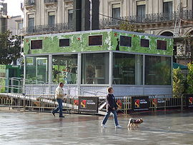
Medios de Comunicación
Aragón cuenta en estos momentos con una televisión y radio propia de reciente creación. Además tiene numerosos periódicos aragoneses.
Estudio de Aragón Televisión instalado en la plaza de las catedrales

Slide 52
Televisión
El día 21 de abril de 2006 Aragón Televisión, la televisión autonómica de Aragón inició oficialmente sus emisiones. La ley de creación de la CARTV (Corporación Aragonesa de Radio y Televisión) databa del año 1987, pero diversas disputas políticas relegaron el proyecto durante varias legislaturas. Durante los años que Aragón no tuvo una televisión pública, varios grupos de comunicación intentaron suplir su ausencia. Por un lado TVE-Aragón, teniendo el Centro Territorial en la capital aragonesa, producía varios programas e informativos dirigidos al pueblo aragonés. En cuanto a los grupos privados, varios fueron los proyectos. El que más aceptación tuvo durante muchos años fue Antena Aragón, que llegó a ser considerada como la televisión autonómica. Esta cadena vio la luz en 1998 y desapareció en 2005 poco después de tener que abandonar el Centro de Producción Audiovisual (CPA), donde tenía su sede, ya que este fue construido por la DGA para albergar la futura televisión pública aragonesa. Con el empuje de la creación de la televisión pública, Antena Aragón se fusionó con RTVA (Radio Televisión Aragonesa), perteneciente al Grupo Heraldo. La fusión de Antena Aragón y RTVA dio lugar al canal ZTV (Zaragoza Televisión). Por otra parte, Antena 3 Televisión emitió durante varios años, y en desconexión para Aragón, un informativo de noticias íntegramente aragonesas, teniendo un centro de emisión en los Pinares de Venecia en la capital aragonesa, dentro de las instalaciones del Parque de Atracciones de Zaragoza.
Aragón Televisión vio la luz en 2006 tras haber pasado una temporada emitiendo una carta de ajuste y un bucle con imágenes de pueblos aragoneses, y teniendo como audio el sonido de la radio autonómica.

Slide 53
Radio
En 18 de agosto de 2005 la radio autonómica de Aragón, Aragón Radio, inició sus emisiones a las 17.00 horas con el sonido de los tambores y bombos de Calanda y con una canción del grupo zaragozano "Los Peces". Desde aquellos momentos, Aragón tiene su radio pública. La audiencia de dicha radio es de entre 20.000 oyentes, según el último EMG, y 70.000, según mediciones privadas. La radio autonómica se basa en las noticias teniendo boletines informativos cada hora desde las 7.00 de la mañana hasta las 0.00. Además cuenta con programas sobre deporte, música, tendencias, etc. y retransmite numerosos acontecimientos deportivos.

Slide 54
Prensa
Además otros periódicos de ámbito nacional, algunos de los cuales tienen sección específica para Aragón, la comunidad cuenta con varios periódicos regionales:
El Heraldo de Aragón
El Periódico de Aragón, perteneciente al Grupo Zeta, es también un importante diario de la comunidad. El Grupo Zeta tiene también un periódico deportivo Diario del Alto Aragón
Diario de Teruel
La Comarca
La actualidad de la comarca
La comarca Jalón
La Crónica de las Cinco Villas
La Voz de Ejea

Slide 55
Productoras
Aragón nunca ha sido un territorio en el que haya mucho tejido audiovisual, algo que se quiere desarrollar con la televisión autonómica. Aun así podemos destacar la productora Lobomedia que ha hecho varios programas para la televisión autonómica, así como para la desaparecida Antena Aragón. Otra productora que suministra programas a Aragón Televisión es CHIP participada por el grupo PRISA, así como las cajas de ahorro aragonesas CAI e Ibercaja, y el grupo Heraldo.

Slide 56
CANARIAS

Slide 57
INDICE
POBLACIÓN
ESPERANZA DE VIDA
RELIEVE
CLIMA
SECTORES ECONÓMICOS
ZONAS TURISTICAS

Slide 58
POBLACIÓN
Canarias actualmente posee una población de 2.103.992 habitantes y una densidad de 282,5 hab/km², siendo la octava Comunidad Autónoma de España en población. La población del archipiélago está concentrada en las dos islas capitalinas, alrededor del 43% en la isla de Tenerife y el 40% en la isla de Gran Canaria. La extensión total del archipiélago es 7.447 km².

Slide 59
ESPERANZA DE VIDA
La esperanza de vida en Canarias fue de 80,1 años en 2007, lo que la coloca en la cola de España junto con los niveles más bajos de todo el país, según las tablas de mortalidad de España hace dos años, calculadas por el Instituto de Estadística (INE).
A nivel nacional una persona nacida en España, que a lo largo de su vida tuviera en cada edad los mismos riegos de morir observados sobre las personas con la misma edad en el año 2007, viviría por término medio 80,9 años.

Slide 60
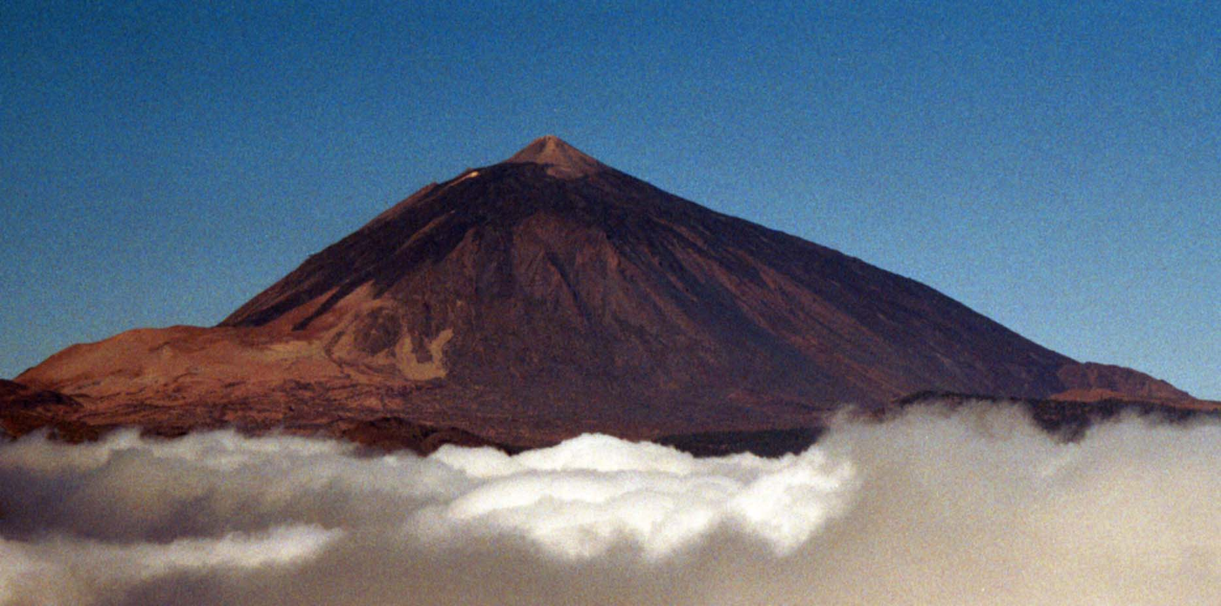
RELIEVE
El Teide en Tenerife, 3718 metros sobre el nivel del mar, el pico más alto de España.
Canarias es un archipiélago volcanico muy reciente, con apenas 30 millones de años de antigüedad.

Slide 61
.
Las costas son las más expuestas al ímpetu de la erosión, debido a la actividad marina. Hay muy pocas zonas de acumulación, lo que supone la existencia de muy pocas playas naturales. Predominan los grandes acantilados. Es destacable que Canarias es la región española con mayor longitud de costas: 1.583 km.

Slide 62
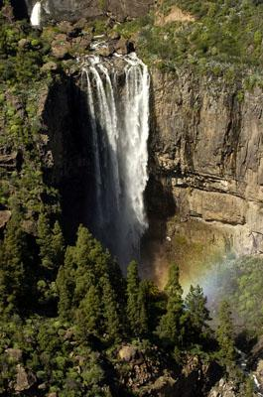
.
Los barrancos son muy característicos de las Islas Canarias: se trata del cauce esporádico por donde se dirigen las aguas corrientes presentes en las islas. Su recorrido es corto, y generalmente tienen un perfil rectilíneo muy marcado. Su cauce está tapizado de derrubios arrastrados por las aguas.

Slide 63
CLIMA
Canarias afectada por el polvo en suspensión procedente del desierto del Sáhara, fenómeno conocido como calima o polvo en suspensión
El clima es subtropical oceánico, con temperaturas mitigadas todo el año por el mar y en verano por los vientos aliseos. Nos encontramos con variaciones muy importantes en cuanto al régimen de precipitaciones. En algunas zonas de la Isla de La Palma, las precipitaciones anuales llegan a superar los 1.200 litros.

Slide 64
.
En las islas orientales las precipitaciones son más escasas que en las occidentales; así Fuerteventura y Lanzarote se caracterizan por un clima árido semidesértico. La porosidad del terreno dada su naturaleza volcánica, dificulta el aprovechamiento del agua de la lluvia en presas y embalses. Una característica de algunos lugares de las islas es la presencia de montañas cerca de la costa que provocan que las masas de aire se condensen, dando lugar al fenómeno conocido como mar de nubes, y por tanto, el beneficio de la vegetación de la zona debido a la humedad. Sin embargo, debido a los microclimas existentes en una misma isla, podemos encontrar zonas donde aparecen bosques húmedos y otras zonas donde la aridez es la característica principal.

Slide 65
SECTORES ECONÓMICOS
Antiguamente se ha considerado que la economía canaria siempre se ha basado en "monocultivos", es decir en el cultivo intensivo de productos agrícolas de gran demanda. Así por ejemplo se sucedieron en el pasado la explotación intensiva de la caña de azúcar, la cochinilla(colorante natural que aún se cultiva en mínimas cantidades), y más cercanos en el tiempo las grandes plantaciones de plátanos y tomates.

Slide 66
.
Sin embargo hace ya varias décadas que la economía de la isla no es una economía meramente agrícola y dependiente del sector primario. Ahora es el sector servicios quien domina el panorama económico de las islas. Dada la trascendencia de la actividad turística y su repercusión en el sector servicios se nombra desde muchos ámbitos que el turismo es el nuevo "monocultivo" de las islas. Por ello desde todos los sectores estratégicos se hace hincapié en diversificar los diferentes sectores económicos de las islas, para que no sea tan dependiente de un único "producto". Sin embargo, el gran crecimiento de la demanda turística a nivel mundial ha dificultado dicha diversificación pues sigue siendo un producto en auge.

Slide 67
.
No en vano, se reconoce desde las principales administraciones, que la emergencia de nuevos destinos turísticos en territorios menos desarrollados son grandes competidores para la industria turística canaria. La bonanza del clima de las islas, unas condiciones naturales únicas y unos servicios altamente cualificados así como la seguridad que ofrecen al turista, las Islas Canarias, son las principales bazas actuales frente al abaratamiento de costes y principalmente de la mano de obra en nuevos destinos turísticos.

Slide 68
ZONAS TURISTICAS
Museo de la Naturaleza y el Hombre (Tenerife).
Museo canario (Gran Canaria).
Museo de Antropologia de Tenerife (Tenerife).
Museo Arqueologico del Puerto de la Cruz(Tenerife).
Museo Elder de la Ciencia y la Tecnología (Gran Canaria).
Museo de la Ciencia y el Cosmos (Tenerife).
Museo de Historia de Tenerife (Tenerife).
Museo de la Cueva Pintada de Gáldar (Gran Canaria).
Museo de Cetáceos de Canarias (Lanzarote).
Centro Atlantico de Arte Moderno (Gran Canaria).

Slide 69
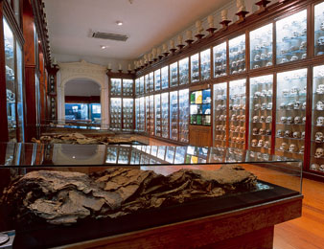
MUSEO CANARIO
.

Slide 70
CANTABRIA

Slide 71
INDICE
POBLACIÓN Y ESPERANZA DE VIDA
RELIEVE
HIDROGRAFÍA
CLIMA
SECTORES ECONÓMICOS
ZONAS TURISTICAS

Slide 72
POBLACIÓN Y
ESPERANZA DE VIDA
En el año 2009 Cantabria tenía una población de 589.235 habitantes.En 2009 Cantabria sólo superaba, a La Rioja (321.702) y a las dos ciudades autonómicas Ceuta (78.674) y Melilla (73.480).Tiene una densidad de población de 108,1 habitantes/km² y una esperanza de vida de 75 años para los varones y 83 años para las mujeres.Comparada con otras regiones españolas, Cantabria no ha experimentado altas tasas de inmigración, puesto que en 2007 un 4,7% de la población de Cantabria era inmigrante mientras que en el mismo año en el total de la población española el 9,93% era inmigrante. Las nacionalidades predominantes son Colombia, Rumania, Ecuador, Perú, Moldavia y Marruecos por este orden.Las principales poblaciones cántabras se encuentran en la zona litoral, destacando dos ciudades, la capital cántabra, Santander, con 181.802 habitantes y Torrelavega, como segundo núcleo urbano e industrial de Cantabria, con una población de 55.418 habitantes. Ambas ciudades forman una conurbación, denominado área metropolitana de Santander-Torrelavega.

Slide 73
RELIEVE
Cantabria es una región de carácter montañoso y costero y con un importante patrimonio natural. Su enérgico relieve hace que el 40% de su superficie se sitúe por encima de los 700 metros de altitud y un tercio de la región presenta pendientes de más del 30% de inclinación. En ella se distinguen tres áreas:
-La Marina. Una franja costera de valles bajos, amplios y de formas suaves de unos 10 km de ancho cuya altitud no suele superar los 500 msnm y que limita con el mar, formando acantilados que son rotos por la aparición de desembocaduras de ríos generando rías.
-La Montaña. Es una larga barrera de montañas paralela al mar que forman parte de la cordillera Cantábrica. Formada de roca calcárea afectada por fenómenos kársticos. Forman valles profundos en disposición norte-sur con fuertes pendientes horadadas por ríos de carácter torrencial, de gran poder erosivo y cortos por la poca distancia entre su nacimiento y su desembocadura.
-Campo y los valles del sur. presenta un desarrollo óptimo de masas forestales de rebollo (quercus pyrenaica) y que se encuentra en un periodo expansivo por el abandono de las tierras agrarias.

Slide 74
HIDROGRAFÍA
Los ríos cántabros son cortos, rápidos y poco caudalosos; salvan unas considerables pendientes al estar el mar próximo a su nacimiento en la cordillera Cantábrica. Sus recorridos suelen ser perpendiculares a la costa, si exceptuamos el río Ebro, y poseen un caudal más o menos persistente a lo largo de todo el año motivado por unas precipitaciones por lo general constantes. Aun así, este es escaso (20 m³/s anualmente) en comparación con otros ríos de la Península Ibérica. La rapidez de sus aguas, motivado por las considerables pendientes de los recorridos, hacen que tengan un gran poder erosivo, formando los encajados valles en forma de V característicos de la cornisa Cantábrica.

Slide 75
CLIMA
La región está afectada por un clima oceánico húmedo, con veranos e inviernos suaves. Las precipitaciones se sitúan en torno a 1200 mm anuales en la costa, aumentando los valores en las zonas montañosas hasta los 1.600 mm, lo que la sitúa en la denominada España húmeda.La temperatura media se sitúa alrededor de los 14°C. La nieve es frecuente en las partes altas de Cantabria entre los meses de octubre y marzo. Los meses más secos son julio y agosto, aunque no existe sequía propiamente dicha, ya que por una parte siempre existe un mínimo de precipitación, y por otra las temperaturas no son muy elevadas. En algunas zonas de los Picos de Europa con clima de alta montaña, por encima de los 2.500 msnm se mantienen los bancos de nieve durante todo el año.

Slide 76
SECTORES ECONÓMICOS
Cantabria cuenta con un sector primario en retroceso que ocupa al 5,8% de la población activa con ganadería vacuna, lechera tradicionalmente y cárnica en los últimos tiempos; agricultura, destacando el maíz, patatas, hortalizas y plantas forrajeras; pesca marítima; y minería del zinc y canteras.
En el sector secundario asienta el 30,4% de la población activa. En la industria destacan la siderúrgica, la alimentaria, la química, la papelera, la textil, la farmacéutica, equipos industriales y de transporte, etc. En la construcción se empiezan a notar síntomas de estancamiento, si bien sigue siendo el mayor activo de éste sector.
El sector terciario emplea al 63,8% de la población activa y va en aumento, siendo este hecho sintomático de la concentración de la población en los centros urbanos y de la importancia que el turismo ha adquirido en los últimos años.

Slide 77
ZONAS TURISTICAS
Cuevas: Cueva de Altamira, Cueva de El Soplao, Cueva del Valle, Cueva de El Pendo, Cueva de La Pasiega, Cueva de Las Monedas, Cueva de El Castillo, Cueva Morín, más.
Arquitectura civil: Palacio de la Magdalena, Capricho de Gaudí, Universidad Pontificia de Comillas, Palacio de Sobrellano, Palacio de la Bárcena, Castillo de Argüeso, Castillo de Agüero, Palacio de Soñanes, Palacio de los Hornillos, Palacio de Elsedo, Palacio de Rugama, más.
Arquitectura religiosa: colegiatas de Santillana del Mar, Santa Cruz de Castañeda, Monasterio de Santo Toribio de Liébana, iglesias como la de Santa María de Lebeña, Santa María de Piasca, Santa María del Puerto de Santoña, la Catedral de Santander, Colegiata de San Martín de Elines, Iglesia rupestre de Cadalso en Valderredible, más.
Museos: Museo Marítimo del Cantábrico, Museo etnográfico de Cantabria, Museo de Bellas Artes de Santander, Museo Regional de Prehistoria y Arqueología de Cantabria, Museo de la Naturaleza de Cantabria, Museo Nacional y Centro de Investigación de Altamira, Museo de Cantabria, Museo de Artillería de la Cavada, Museo Torre Pero Niño, más.

Slide 78
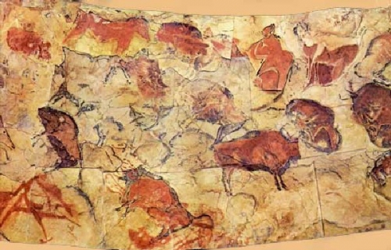



CUEVA DE ALTAMIRA

Slide 79

CASTILLA- LA MANCHA

Slide 80
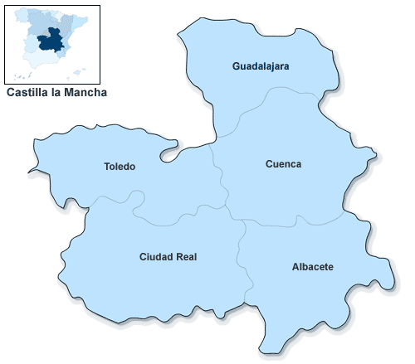
MEDIO FÍSICO
Localización:
La comunidad autónoma de Castilla - La mancha se encuentra en el centro de la Península Ibérica, limitando al norte con las comunidades autónomas de Castilla y león, Comunidad de Madrid, y Aragón, al este con la Comunidad Valenciana, al sur con las comunidades autónomas de Región de Murcia y Andalucía, y al oeste con la comunidad autónoma de Extremadura.
Es la tercera región española más extensa con una superficie de 79.463 km², lo que representa el 15,7% del territorio nacional, y se organiza territorial y administrativamente en 5 provincias: Albacete, Ciudad Real, Cuenca, Guadalajara y Toledo , 919 términos municipales y 1.680 localidades y entidades menores de población, siendo su capital la ciudad de Toledo. Aprobó su estatuto de autonomía el 10 de agosto de 1.982.

Slide 81
Relieve:
Castilla-La Mancha se encuentra situada en el centro de la Península Ibérica, ocupando la mayor parte de la Submeseta sur, denominación que se da a la extensa llanura que conforma la parte sur de la Meseta central. Se encuentra encuadrada al sur del Sistema Central división natural con la Submeseta norte y con Castilla y León. Pese a esto no faltan los paisajes montañosos como el del ya nombrado Sistema central (al norte), el Sistema Ibérico (al nordeste) o Sierra Morena y los Montes de Toledo, al sur.
La Mancha: Se sitúa en el centro y este de la región. Es la llanura más extensa y perfecta de la Península Ibérica. El 45,7% del territorio regional está incluido en esta extensa unidad natural, que constituye el centro de la región, extendiéndose hacia el este y engloba a su vez los Llanos de Albacete, la Mancha central, la Manchuela, el Campo de Montiel, el Campo de Calatrava, la Mesa de Ocaña, y la Sagra.
El Sistema Central es un conjunto de alineaciones montañosas que con una dirección de este-noroeste a oeste-noroeste separan las dos submesetas.
Serranía de Cuenca: Son modelos de este paisaje parajes como la Ciudad Encantada, los Callejones de Las Majadas o las Hoces del Cabriel. Destacan los altos de Barahona y la sierra de Ministra, , las estribaciones del macizo de Albarracín ( cerro de San Felipe, 1839m) , la Serranía de Cuenca, la sierra de Mira y , al oeste de Cuenca, la sierra de Altamira.
Las Sierras de Alcaraz y Segura, situadas en el sur de la provincia de Albacete, forman parte de los sistemas montañosos prebéticos. En la Sierra de Alcaraz destaca el Pico Almenara, con 1798 m.
En el suroeste se encuentra la cordillera de Sierra Morena, que está formada por varias cadenas montañosas de escasa altitud y constituye un escalón que separa Castilla- La Mancha con Andalucía.
Los Montes de Toledo discurren con una dirección este-oeste por el sur de la provincia de Toledo y norte de la provincia de Ciudad Real.
El Campo de Calatrava: Se encuentra situado en el centro de la provincia de Ciudad Real, al sur de los Montes de Toledo y al norte de Sierra Morena.
El Campo de Montiel: Es una altiplanicie situada al este de Ciudad Real y al oeste de Albacete.

Slide 82
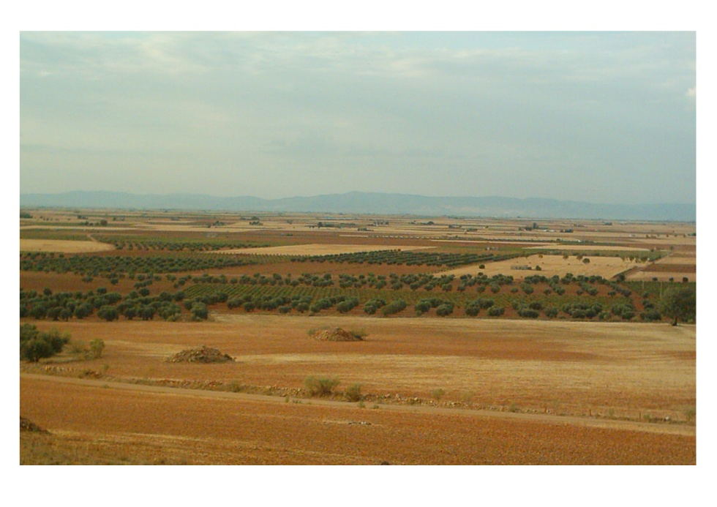
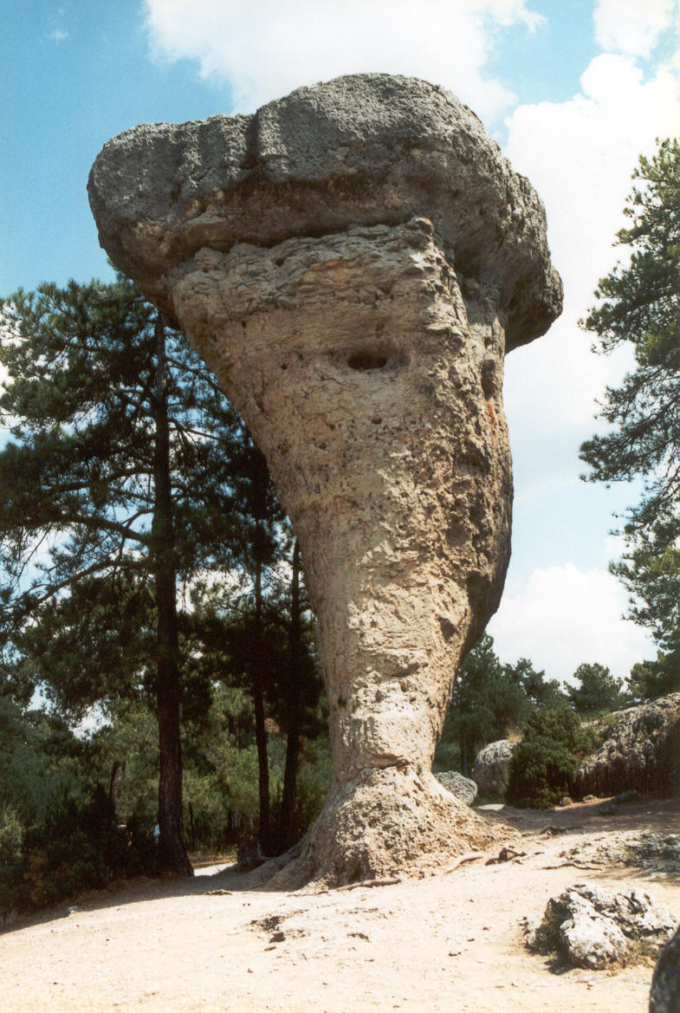
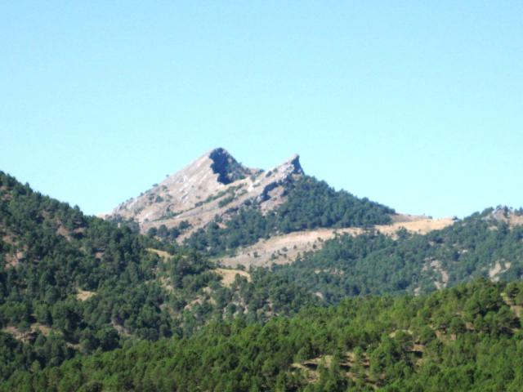
El Campo de Calatrava
Tormo alto, en la Ciudad Encantada en la Serranía de Cuenca
El Pico Almenara

Slide 83
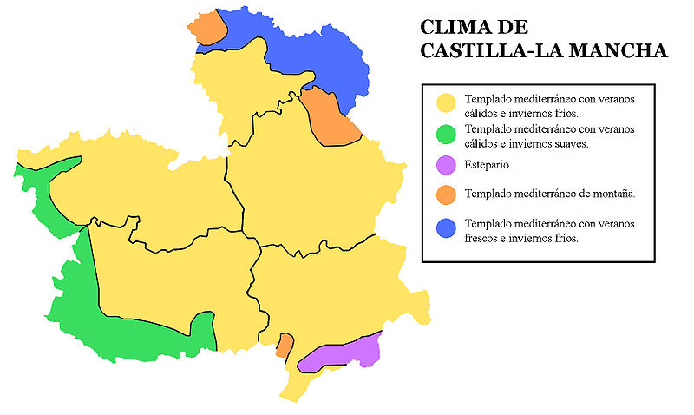
Clima:
El clima de Castilla-La Mancha es mediterráneo con un marcado carácter continental, denominado mediterráneo continentalizado.
Es parecido al clima mediterráneo típico pero con características de climas continentales, de temperaturas más extremas. Este clima no recibe la influencia del mar, por lo que las temperaturas son mucho más extremas, veranos con mucho calor e inviernos bastante fríos con una oscilación de 18,5 °C. La estación estival es la más seca y se superan con gran frecuencia los 30 °C, alcanzándose esporádicamente más de 35 °C. Sin embargo, en invierno es frecuente que las temperaturas bajen de los 0 °C, produciéndose heladas en las noches despejadas de nubes y nevadas esporádicas. Castilla-La Mancha se puede incluir dentro de la denominada tradicionalmente "España Seca".
Las precipitaciones presentan un notable gradiente desde el centro de la comunidad, donde no se alcanzan los 400 mm año, hacia las montañas que se pueden superar los 1.000 mm año, que se alcanzan en las vertientes de la Sierra de Gredos y la Serranía de Cuenca. En la mayor parte de la región llueve menos de 600 mm. No obstante, la zona más árida de la región es el eje de Albacete-Hellín, donde no se alcanzan los 300 mm al año. La época más lluviosa del año es la primavera, seguida del otoño.
Las temperaturas presentan un gradiente con un patrón diferente al de las precipitaciones. Las zonas más calurosas se encuentran al oeste de Toledo, en torno a Talavera y La Jara. Aquí se superan los 16 ºC de media anual. La mayor parte de la región tiene unas temperaturas medias entre 13 y 15 ºC, con algo más hacia el sur y algo menos en las montañas. En el Sistema Ibérico y las alturas del Sistema Central, principalmente de Guadalajara, las temperaturas disminuyen rápidamente hasta alcanzar temperaturas medias anuales de menos de 8ºC. El mes más frío es enero y el más caluroso agosto. En enero se pueden alcanzar temperaturas bajo 0 ºC en toda la región lo que quiere decir que en toda la región se dan helada seguras. El verano llega a ser caluroso. Así pues tenemos inviernos cortos y fríos y veranos largos y calurosos y la primavera y el otoño son estaciones breves e irregulares pero muy marcadas.

Slide 84
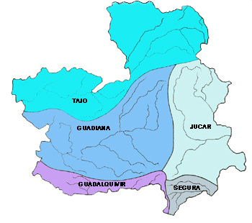
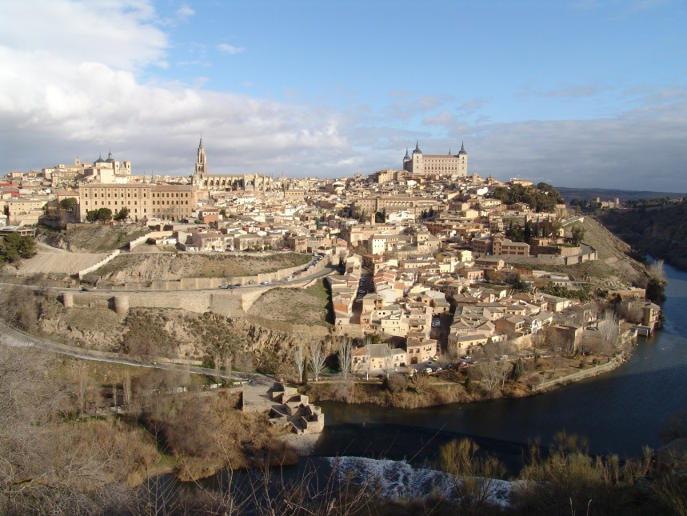
Hidrografía:
Los ríos de la región castellano-manchega se reparten entre siete cuencas hidrográficas diferentes: Tajo, Guadiana y Guadalquivir, que vierten sus aguas en el Océano Atlántico; y Júcar, Segura, Ebro y Turia que drenan hacia el Mar Mediterráneo. El principal carácter del sistema hidrológico castellano manchego es su complejidad, tanto por su estructura geológica, relieve, evolución y, sobre todo, del clima.
En líneas generales son ríos de contrastes, con aguas altas en primavera y un acusado estiaje en verano. Presentan una gran variedad en sus caudales. El régimen natural se ha visto alterado con la construcción de numerosos embalses cuyos aprovechamientos para regadío y electricidad son compartidos en gran medida con otras regiones.
El Tajo abastece a una población total de 587.184 habitantes siendo la extensión de su cuenca de 26.699 km². La cuenca hidrográfica del Guadiana tiene una extensión de 26.646 km², lo que supone el 37% del total del río, y atiende a una población de 583.259 habitantes. La cuenca del Guadalquivir ocupa un 5.17% del territorio regional lo que supone una extensión de 4.100 km. En cuanto al Júcar, su cuenca abastece a 397.000 personas y abarca una extensión de 15.737 km² lo que supone el 19,86% del territorio regional y el 36,61% del total de la cuenca. La cuenca del Segura abastece a un total de 34 municipios albaceteños, situados al sureste de la provincia, y se extiende por un total de 4.713 km².
Toledo rodeado por el río Tajo

Slide 85
Vegetación:
El contraste entre la meseta y las montañas dan a la comunidad autónoma de Castilla-La Mancha una notable variedad ecológica. Esta ha sido una región intensamente explotada, lo que ha provocado la deforestación de buena parte de la región. Hoy en día el predominio agrícola es casi absoluto. Sin embargo, existen zonas menos explotadas, vinculadas a las montañas o a las grandes propiedades que se explotan como cotos de caza. Las manchas forestales autóctonas son notables. Predomina el bosque mediterráneo de encina, sabinas y alcornoques, sobre todo en Toledo y Ciudad Real. El pino se distribuye por todas las montañas, si bien es un pino de repoblación. El roble aparece en las montañas, en un piso más bajo que el pino. Por último destacan los bosques galería a lo largo del curso de todos los ríos, en los que predomina el chopo.
Fauna:
Castilla-La Mancha es refugio de numerosas especies mediterráneas amenazadas, como el lince ibérico, águila imperial ,buitre negro o cigüeña negra. En los humedales de La Mancha, la mayor concentración de lagunas interiores de la Península, invernan millares de aves acuáticas. Podemos citar al ánade friso, pato colorado, ánade real, aguilucho lagunero, zampullín cuellinegro, somormujo lavanco y martinete, entre otras especies.
También tienen aquí su hábitat la nutria y la comadreja además de peces como la carpa y la gambusia, galápagos europeo y leproso y culebras de agua. Desde el punto de vista medioambiental, el mayor problema al que se enfrenta la región es la desecación de numerosas zonas húmedas manchegas.
Espacios Protegidos:
Parque Nacional Tablas de Daimiel -Ciudad Real
Parque Nacional de Cabañeros -Ciudad Real-Toledo
Parque Natural Lagunas de Ruidera -Ciudad Real-Albacete
Parque Natural Hayedo de Tejera Negra -Guadalajara-Segovia
Parque Natural del Alto Tajo –Cuenca
Sitio Natural Ciudad Encantada de Cuenca –Cuenca
Montes de Toledo –Toledo

Slide 86



Parque Nacional Tablas de Daimiel
Parque Natural Lagunas de Ruidera
Parque Nacional de Cabañeros

Slide 87
POBLACIÓN Y POBLAMIENTO
Castilla-La Mancha cuenta con 2,095,855 habitantes repartidos entre sus cinco provincias. El 89,8% tiene la nacionalidad española, el 5,5% comunitaria y el 5,3% restante son de otras nacionalidades.
A pesar de ser la tercera región más extensa de España, detrás de Castilla y León y Andalucía, es una de las menos pobladas situándose en el noveno puesto de entre las demás comunidades autónomas españolas. La población de la región representa el 4,45% de la población nacional.
Con una densidad de población media de 26,19 hab/km², la región posee la menor densidad de población de toda España, situándose la media estatal en 92,63 hab/km².
La pirámide de población de Castilla-La Mancha presenta una tipología similar a la de una región desarrollada, con la zona central más ancha que la base y que la zona superior. La población entre los 16 y los 44 años representa alrededor del 43,7%, de 45 a 64 años de edad representan el 22,4%, manteniéndose más alejados los niños con un 16,3% y los mayores de 65 con el 17,6%. Estos datos vienen a demostrar el progresivo envejecimiento de la población castellano-manchega, aunque mitigado en parte por la inmigración.
Respecto a sexos, en la región habitan alrededor de 22.000 hombres más que mujeres, lo que supone un 50,5% frente a un 49,5%. A nivel nacional sucede lo contrario, la población femenina supera a la masculina en porcentajes similares.
La tasa de natalidad por 1.000 habitantes de Castilla-La Mancha se situaba en 2008 (INE, 2008) en 11,05 algo por debajo de la media nacional que se quedaba en el 11,38.
La tasa de mortalidad en 2008 se situaba en 8,94 algo superior a la media española que era de 8,47.
La esperanza de vida al nacer se encuentra entre las más altas de España superando la media nacional. Según los datos del INE referidos a 2007, para las mujeres es de 84,08 años y para los hombres de 78,72.
Crecimiento natural: 0,03%

Slide 88



Slide 89
ECONOMÍA
La región genera el 3,4% del PIB nacional, lo que supone 33.077.484 miles de €, situándose en el puesto 9º de entre todas las comunidades españolas. El crecimiento del PIB en la última década se ha mantenido, con alguna excepción, por encima de la media española. Pese a este dato Castilla-La Mancha no ha avanzado en términos porcentuales respecto al PIB nacional, situándose desde 2000 en el 3,4% del total nacional.
En términos de PIB per cápita con un montante de 17.339 € ocupa el puesto 17º de entre las regiones españolas, al mismo nivel que Andalucía y superando sólo a Extremadura y situándose lejos de la media española que está en 22.152 €. A principios y mediados de la década de los 90 el municipio toledano de Sonseca fue varias veces la ciudad con mayor renta per cápita de España en relación población/salario.
En el año 2005 la distribución del PIB regional por sectores productivos fue la siguiente:
Agricultura 11,64%
Industria 14,95%
Energía 3,44%
Construcción 10,06%
Servicios 49,78%
Según los datos de la Encuesta de Población Activa del primer cuatrimestre de 2007 la población activa de Castilla-La Mancha era de 896.513 personas, de las cuales 827.113 estaban ocupadas y 69.900 estaban paradas, lo que supone una tasa de actividad del 55,5% y una tasa de paro del 7,68%.

Slide 90
Sector Primario
El sector primario en Castilla-La Mancha supone el 11,64% del PIB regional y ocupa al 9,9% de la población activa.
Agricultura y Silvicultura:
Debido a la aridez del terreno, con un 52% del suelo de secano, las actividades agropecuarias se han basado históricamente en el cultivo del trigo (37%), vid (17,2%) y olivo (6,6%). Castilla-La Mancha posee una de las áreas más extensas de toda Europa para cultivo de la vid con casi 700.000 hectáreas. Este cultivo predomina en el oeste y suroeste de La Mancha, aunque está generalizado por toda la región. Castilla-La Mancha produjo en 2005 3.074.462 toneladas de uva, lo que supuso el 53,40% de la producción española. Tras la uva el producto agrario más producido es la cebada con el 25% del total nacional equivalente a 2.272.007 toneladas.
Las frutas y hortalizas tienen cada día más presencia, debido a su alto valor añadido. Necesitan de grandes cantidades de agua de regadío. Aún son pocas las explotaciones de cultivos bajo plástico, y es que los dos meses de heladas seguras dificultan la producción de invernadero tradicional.
Dos productos destacan por su alta productividad: el azafrán y los champiñones. El azafrán es un producto de secano, y normalmente se encuentra asociado a otros cultivos: viñedos y olivos. El champiñón, por el contrario se cultiva en naves cerradas. En La Manchuela se recoge la mitad de la producción nacional.
Los cultivos industriales son, también, muy importantes: girasol, remolacha y tabaco, sobre todo.
La explotación forestal tiene menor importancia económica. El árbol más productivo es el pino, normalmente de repoblación. La explotación de las choperas de ribera es marginal. En Toledo, Ciudad Real y Albacete la caza tiene gran importancia económica.
Usos del suelo:
Tierras de cultivo: 49%
Prados y pastizales: 11%
Terreno forestal: 24%

Slide 91
Ganadería:
La ganadería, principalmente la ovina, es una actividad tradicional pero de poca repercusión económica. La cabaña de ovino es la más importante de la región. La de caprino está en franco retroceso y hoy en día es casi marginal.
La cabaña bovina siempre fue marginal, y tiene muy poca presencia. La cabaña de porcino ha sufrido una transformación radical. Se ha pasado de la producción doméstica a las grandes explotaciones semiextensivas en las que se cría cerdo ibérico.
La cabaña avícola se concentra en torno a Madrid y Albacete. Se trata de explotaciones intensivas muy modernas. Junto a estas explotaciones se encuentran otras dedicadas a la cría del conejo. Por último es de destacar en Guadalajara la apicultura, que da mieles de gran calidad.

Slide 92
Sector Secundario
Industria:
La producción industrial castellanomanchega está diseminada por toda la región, aunque tiene poca importancia en el conjunto nacional. Toledo y Ciudad Real (gracias a Puertollano) son las provincias más industriales. No obstante, también en Albacete, Cuenca y Guadalajara encontramos áreas industriales.
La metalurgia de transformación es una actividad industrial importante. Su origen está en los procesos de descongestión de Madrid y se concentra en Toledo y Guadalajara.
La industria agroalimentaria tiene gran importancia, y es la más vinculada a los productos de país. Se trata de un sector dominado por las pequeñas y medianas empresas dedicadas a la transformación de los productos agrícolas, aceite, tanto de oliva como de girasol, vino, corcho, etc. Y por supuesto las industrias de conservas de frutas y verduras. Son reseñables la zona de Alcázar de San Juan, Daimiel, Valdepeñas, y Talavera de la Reina.
La industria del textil, el cuero y el calzado fueron en tiempos más importantes de lo que hoy son. Es una actividad demasiado apegada a las técnicas tradicionales, y no ha resistido la competencia de los productos foráneos. Está dominado por empresas pequeñas muy poco rentables.
La industria de la madera y el papel tiene una importancia notable, sobre todo en la producción de corcho, y muebles, que ofrecen más valor añadido.
La industria química está muy diversificada. Los principales productos son los abonos para la agricultura y la química ligera, para el consumo final. Pasa por la producción de vidrio, cerámicas, cementos, etc.
El sector de la construcción es, como en el resto de la nación, uno de los más pujantes de la economía regional. Ocupa al 15,6% de la población y supone el 10,06% del PIB regional. Es uno de los sectores que más crece de la economía registrando en 2006 un crecimiento del 13,6%. Dentro de la construcción el sector inmobiliario es el mayoritario.

Slide 93


Minería y Energía:
La producción minera en Castilla-La Mancha es escasa, aunque históricamente hay importantes yacimientos. Almadén continúa siendo el principal productor de mercurio de España. En la serranía de Cuenca se explota hierro, plomo y cinc; en Villarrubia de Santiago (Toledo) sulfato de sodio; en la misma provincia bentonita y sepiolita (mineral de arcilla). Además hay canteras de caolín. La provincia con más recursos mineros es Ciudad Real, seguida de Guadalajara y Toledo.
La producción de energía eléctrica es importante, y excede las necesidades de la región por lo que buena parte de ella se exporta a Madrid, Valencia y Andalucía. Destaca el complejo petroquímico de Puertollano, el único de España que no se encuentra en la costa. La mayor parte de la producción eléctrica es de origen térmico. En Puertollano hay dos grupos, GICC Elcogás y Puertollano; y en Toledo Aceca. Existen dos centrales nucleares: la de Trillo, y la de Zorita, en Guadalajara.
Complejo petroquímico de Puertollano
Central nuclear de Trillo

Slide 94
Sector Terciario
El sector servicios es el más importante en todos los ámbitos de la economía regional. Ocupa al 55,5% de la población activa y representa el 49,78% del PIB según el CES (2006). A pesar de que el sector servicios tiene una implantación muy considerable en la economía aún está lejos de la media nacional (67,2%).
Turismo:
El turismo es una actividad en auge. Se trata de un turismo cultural y naturalista que busca en los pueblos tranquilidad y los valores naturales de las Tablas de Daimiel, Cabañeros, las Lagunas de Ruidera, la serranía de Cuenca, etc. Se trata de un turismo rural de calidad aún poco explotado. Cuenca y Toledo concentran la mayor parte del turismo. Toledo es Patrimonio de la Humanidad pero por su cercanía a Madrid el turismo es sólo de visitas diarias, por lo que su equipamiento hostelero es escaso. Algunos pueblos de la región tiene valores turísticos por su peso histórico y su belleza, como Sigüenza, Pastrana, Ocaña, Tembleque, Talavera de la Reina, Valdepeñas, Orgaz, Alcázar de San Juan, y Almagro, que tiene el atractivo de una interesantísima temporada de teatro clásico.
Durante el 2006 visitaron la región más de 2 millones de turistas con un crecimiento del 3% y se han rebasado los 3.500.000 de pernoctaciones. El turismo rural mejora sus cifras con un 14% en cuanto al nivel de ocupación. En el periodo 2000/2005 el crecimiento de las plazas hoteleras se situó en el 26,4%, el número de plazas de alojamiento se eleva a 17.245 y el de hoteles a 254. El crecimiento en el número de casas rurales en el mismo periodo ha sido del 148%, siendo el crecimiento de plazas ofertadas del 175%. Actualmente, el número casas rurales es de 837 y el de plazas de alojamiento rural se eleva a 5.751.

Slide 95



Teatro de Almagro
Sigüenza
Talavera de la Reina

Slide 96


Transporte:
Carretera:
Castilla-La Mancha es la comunidad autónoma de España con mayor número de kilómetros de autopistas y autovías con un total de 2.790 km.[] De entre todas las carreteras, las que soportan un mayor tráfico son las autovías y autopistas radiales que parten de Madrid, pues además de ser empleadas para el transporte interno en Castilla-La Mancha, son también rutas de conexión nacional e internacional.
Ferrocarriles:
La compañía pública de ferrocarriles (Renfe) dispone de numerosas líneas y estaciones a lo largo de toda la geografía castellano-manchega.
Aeropuertos:
En la actualidad, la comunidad autónoma cuenta con dos aeropuertos:
El aeropuerto de Albacete-Los Llanos que está situado 4 km al sur de Albacete, en la carretera CM-3203. Dicho aeropuerto comenzó a funcionar oficialmente como aeropuerto civil en 2003, compartiendo instalaciones con la Base Aérea de Los Llanos.
El Aeropuerto Central CR que está situado entre Ciudad Real y Puertollano y que es el primer aeropuerto privado de toda España.
Aeropuerto de Albacete-Los Llanos
Aeropuerto Central CR

Slide 97
Sanidad:
El SESCAM es el órgano encargado de la salud en Castilla-La Mancha. Depende de la Consejería de Salud y Bienestar Social.
Educación:
En la enseñanza superior, la región cuenta con una universidad propia desde 1985, la Universidad de Castilla-La Mancha, que unificó los distintos centros provinciales que dependían de otras universidades. La universidad se estructura en cuatro campus: Albacete, Ciudad Real, Cuenca y Toledo, extendiéndose también a Almadén, Talavera de la Reina y Puertollano. En total se pueden cursar 54 titulaciones. Por su parte, la provincia de Guadalajara no forma parte de la universidad regional, estando su campus adscrito a la Universidad de Alcalá y ofreciendo a sus alumnos en el campus alcarreño las titulaciones de Magisterio, Empresariales, Turismo, Arquitectura Técnica y Enfermería. La Universidad Nacional de Educación a Distancia también ofrece sus estudios en la región a través de cinco centros adscritos, uno por cada provincia: Albacete (con una extensión en Almansa), Valdepeñas, Cuenca, Guadalajara y Talavera de la Reina. Y finalmente la Universidad Internacional Menéndez Pelayo que cuenta con una sede en Cuenca.
Comercio:
El comercio es el sector más dinámico, el que más empleo genera y el que más valor obtiene. Se trata de pequeños comercios de carácter familiar. Las grandes superficies son de capital foráneo. Unido al comercio se desarrolla el sector del transporte y las comunicaciones. Es un sector con mucha proyección en el que existen algunas grandes empresas, dedicadas al transporte de mercancías o de viajeros.

Slide 98


Slide 99

MEDIO FÍSICO
LOCALIZACIÓN
Castilla y León se encuentra en la mitad norte de la península ibérica. Es, en gran medida la comunidad del Duero. Está rodeada por altas montañas: la cordillera Cantábrica, el Sistema Ibérico, el Sistema Central y los montes Galaico-Leoneses. Limita al norte con Asturias, Cantabria, el País Vasco, La Rioja, al oeste con Galicia y Portugal, al este con Aragón y al sur con Castilla-La Mancha (Guadalajara y Toledo), Madrid y Extremadura. Tiene una superficie de 94.223 km², lo que la convierte en la región más grande de Europa, mayor incluso que muchos países, como Portugal. Castilla y León comprende nueve provincias: León, Palencia, Burgos, Soria, Segovia, Ávila, Salamanca, Zamora y Valladolid. Se convirtió en comunidad autónoma el 25 de febrero de 1983. La capital de la comunidad autónoma es Valladolid

Slide 100
Relieve
El territorio de Castilla y León es muy complejo, aunque podemos resumirlo en tres conjuntos, el cíngulo montañoso, las penillanuras occidentales y la cuenca sedimentaria. Se trata de una región con gran variedad ecológica. Las mayores elevaciones se encuentran en la Cordillera Cantábrica: Torre Cerredo —Picos de Europa— (2.648 m), Torre del Llambrión —Picos de Europa— (2.642 m), Peña Vieja —Picos de Europa— (2.613 m), Peña Santa de Castilla —Picos de Europa— (2.589 m), Peña Prieta (2.536 m), Curavacas (2.520 m), Peña Ubiña (2.417 m) y Valnera (1.707 m); en los Montes de León: Teleno (2.188 m), Silla de la Yegua (2.135 m) y Peña Negra (2.124 m); en el Sistema Ibérico: Moncayo (2.313 m); y en el Sistema Central: Almanzor —Sierra de Gredos— (2.592 mgal. Distinguimos cuatro conjuntos: los Montes Galaico-Leoneses, la Cordillera Cantábrica, el Sistema Ibérico y el Sistema Central.
Los Montes Galaico-Leoneses separan la comunidad de Galicia. Están formados por grandes bloques graníticos elevados y hundidos. Destacan las sierras de los Ancares, Gistreo, Motes de León, Teleno, Montes Aquilanos, que rodean la fosa de El Bierzo, y por el sur las sierras, de la Cabrera, Segundera, y La Culebra, que rodean la comarca de Sanabria. En la Cordillera Cantábrica encontramos dos sectores, uno caracterizado por la presencia de mantos de corrimiento muy potentes, entre Los Ancares (sierra del Padrón) y Picos de Europa en donde sobresalen las sierras de Mampodre y Riaño (se corresponde con el norte de León.
El Sistema Ibérico presenta en Castilla y León parte de sus formas más vigorosas, las fracturadas del eje axial (Urbión), y los pliegues en mato de corrimiento de La Demanda. Encontramos aquí múltiples sierras, las más importantes son: los Montes Obarenes, Montes de Oca, sierra de La Demanda, sierra de Urbión y sierra del Moncayo.
El Sistema Central surge como rejuvenecimiento, durante la orogenia alpina del zócalo herciniano, que eleva las estructuras hasta los 2.000 metros. Marca el límite sur de la comunidad. Su relieve es de estructura fallada, con horst y graben. Destacan las sierras de: Gata, Peña de Francia, Candelario, Gredos, La Serrota, Ávila, Guadarrama, Somosierra, Ayllón, La Pela y Ministra. Cortadas por importantes valles, como el de Béjar, o las fosas de Lozoya, Tiétar y Amblés.

Slide 101
Clima
El clima dominante en Castilla y León es el mediterráneo. Así, las montañas presentan medias climáticas más frías. Existe un notable gradiente térmico y pluviométrico desde el centro de la región hacia las montañas que se rompe sólo en cuatro puntos, donde el clima adquiere valores más moderados: El Bierzo, el valle del Ebro, el oeste de Soria orientado al Jalón y las cotas más bajas de los Arribes del Duero.
Las precipitaciones presentan un notable gradiente desde el centro del valle del Duero. Una de las características más notables, sobre todo en las regiones más secas es la irregularidad interanual. La época más lluviosa del año es la primavera, seguida del otoño. Son las épocas en las que llegan las masas de aire polar marítimo que trae el frente polar. El anticiclón de las Azores predomina en verano. En invierno se instalan sobre la región anticiclones térmicos que provocan tiempo seco soleado y frío, con nieblas persistentes. La lejanía del mar y el efecto barrera de las montañas cantábricas hace que la gota fría apenas tenga incidencia. En las montañas el máximo secundario se traslada del otoño al invierno.
Las temperaturas presentan un gradiente muy acusado y con un patrón similar al de las precipitaciones. Descienden desde el valle del Duero hacia las montañas. Las temperaturas medias anuales en el valle del Duero son de más de 10 ºC, mientras que en las montañas descienden hasta los 2 ºC, como en Ávila o Soria.

Slide 102

Hidrografía:

Slide 103
VEGETACIÓN
El contraste entre el valle del Duero y las montañas dan a la comunidad autónoma de Castilla y León una notable variedad ecológica. El valle el Duero, a pesar de su sequedad, ha sido usado para la agricultura y las montañas para pasto y repoblación con especies alóctonas.
La penillanura es el dominio de la encina y la dehesa. La dehesa es un modo de explotación del bosque en el que se arrancan las especies competidoras de aquellas que explotamos agrícolamente.
Las montañas son el dominio del matorral y el prado, y en los pisos más bajos del bosque, un bosque muy intervenido por la mano del hombre. Aquí se desarrolla la encina, asociada con el roble, rebollo o carrasco. El piso montano se extiende hasta los 1.100-1.300 metros, ya más húmedo y fresco. Aparece el roble carvallo mezclado con la encina, en las zonas de suelo calizo
La cuenca sedimentaria es la que más ha sufrido la intervención antrópica. Prácticamente en su totalidad está dedicada a la agricultura. En las zonas menos aptas para la agricultura aparece el matorral y la estepa mediterránea, en las zonas más secas.
El bosque de ribera es importantísimo en el centro de la región. Encontramos olmos, chopos y fresnos, pero ha sufrido muy intensamente la presión antrópica y prácticamente ha desaparecido, sustituido por explotaciones madereras de crecimiento rápido, como los chopos de repoblación.
FAUNA
Las diferencias de relieve y vegetación entre unas zonas y otras marcan la diversidad de la fauna. El zorro, el gato montés y las ovejas abundan en la amplia llanura esteparia; el toro bravo de lidia se encuentra en las dehesas salmantinas; los ciervos, corzos y urogallos habitan en las montañas del norte; las sierras del noroeste son los dominios del lobo; y, por último, la cordillera Central es el hábitat del águila real y del buitre leonado, del que en las montañas segovianas existe una de las más importantes colonias de Europa.

Slide 104


Encina

Slide 105

Espacios naturales protegidos
En Castilla y León hay cinco figuras de protección: los parques regionales, los parques naturales, los espacios naturales, los monumentos naturales y los espacios naturales. Los parques regionales y los parques naturales son la máxima categoría de protección. Se diferencias en si incluyen población o no. Son declarados por la comunidad, e incluyen los parques nacionales declarados por el Estado. Los espacios naturales para proteger valores naturales. Los monumentos naturales que protege espacios o elementos de la naturaleza singulares, raros o bellos y con valor científico, cultural o paisajístico. Los espacios naturales con valores estéticos y culturales.
Parques regionales:
Picos de Europa, que es también parque nacional. El parque regional es más amplio.
Sierra de Gredos
Parques naturales:
Lago de Sanabria
Cañón del Río Lobos
Hoces del Río Duratón
Valle de IruelasMonumentos naturales: Ojo Guareña
Lago de La Baña
Lago de Truchillas
Monte SantiagoEspacios naturales:Sierra de La Demanda
Yecla
Montes Obarenes (Foto derecha)
Sierra de Urbión
Sierra de Ancares
Las Batuecas
Fuentes Carrionas y Fuente Cobre
Los Arribes del Duero
Riberas de Castronuño
Lagunas de Villafáfila
Candelario
Hoces del Río Riaza
Pinar de Hoyocasero
Hayedo de Riofrío de Riaza
Sabinar de Calatañazor
Las Médulas
Covalagua
Las Tuerces
Sierras de la Paramera y La Serrota
La Fuentona
Valle de San Emiliano
El Rebollar
Sierra de la Culebra
Sitio paleontológico de Cerro Pelado

Slide 106

Poblacion:
Castilla y León tienen, en el censo del 2001, 2.456.474 habitantes y una densidad demográfica de 26 h/km², muy inferior a la media de España. Pierde 52.012 habitantes con respecto al censo de 1991. Todas las provincias pierden población, excepto Valladolid que gana 7.889 habitantes. La que más población pierde es León (28.440 h), que es la provincia de España con mayores pérdidas. La población está muy irregularmente repartida. El 42% de la población vive en las ocho ciudades con más de 50.000 habitantes. Valladolid, con 316.580 habitantes es la ciudad más poblada. Sólo cuatro ciudades tienen más de 100.000 habitantes, Valladolid, Burgos , Salamanca y León . Las otras ciudades demás de 50.000 habitantes son Palencia ,Zamora ,Ponferrada y Segovia .
La población castellana y leonesa es mayoritariamente urbana, pero la mayor parte del territorio de la región tiene un fuerte carácter rural. Los 2.225 municipios de menos de 10.000 habitantes tienen, además, varios núcleos de población, lo que da al poblamiento un carácter rural muy marcado. De ellos 1.974 tienen menos de 1.000 habitantes, de los cuales 1681 tiene menos de 500 y 464 menos de 100. En estos municipios hay numerosos núcleos de población abandonados.
La emigración ha sido una constante a lo largo de la historia, pero a partir de 1950 las cifras se disparan. La región en su conjunto es una emisora de emigrantes. A lo largo del siglo XX participó de las principales corrientes migratorias: a América antes de la guerra civil española, y Europa en los años 60 y 70.
Las bajas tasas de natalidad y mortalidad y la emigración, ha provocado un rápido envejecimiento de la población, lo que ha hecho subir un poco la tasa de mortalidad. En las comarcas más despobladas el índice de masculinidad es elevadísimo por lo que sus habitantes tienen grandes dificultades para contraer matrimonio.

Slide 107
SECTOR PRIMARIO
Agricultura y silvicultura
En Castilla y León el peso de la agricultura es muy importante, debido a que la mayor parte de la región es netamente rural. La mayoría está censada como superficie agrícola, pero parte de esa superficie está sin explotar por culpa del intenso éxodo rural. Frecuentemente lo que se cultiva en la región depende de tipo de ayudas a la agricultura del PAC. El tipo de propiedad de la tierra más común es propiedad privada de mediano y tamaño (sobre las 30 hectáreas) y explotadas de manera directa, aunque tras la jubilación de los empresarios agrícolas, en los últimos tiempos está subiendo el arrendamiento de tierras. Las explotaciones más dinámicas de hoy en día son de tamaño mediano y dominio directo, que son las que más se ajustan a un modelo de explotación intensiva o semiextensiva rentable. En las comarcas de montaña las explotaciones están divididas en varias parcelas diferentes. La montaña, las zonas arboladas y los viñedos son muy difíciles de concentrar, sin embargo las comarcas del valle del Duero, de secano y cerealísticas, principalmente de Tierra de Campos y el Páramo Leonés, sí se han favorecido de los proyectos de concentración parcelaria. Frecuentemente el regadío ha llegado tras la concentración parcelaria. El barbecho se mantiene en ciertas explotaciones, de secano y arrendadas, aunque lo normal es la rotación de cultivos. El mayor problema para el desarrollo agrícola es que casi toda la región tiene tres meses de heladas seguras, y otros dos de heladas probables.
Los cereales dominan amplias extensiones, ya que se cultivan en régimen de secano en grandes explotaciones de llano. Predomina el trigo, pero hoy en día un porcentaje importante se dedica al maíz y la cebada. Suelen aparecer asociadas a leguminosas de grano, como las lentejas, las algarrobas, los garbanzos y las habas.
El viñedo es un cultivo tradicional desde el tiempo de los romanos. Castilla y León es una región de vinos de gran calidad, y tiene varias denominaciones de origen: Ribera de Duero, Toro, Bierzo; pero hay otras que se van incorporando en cuanto los vinos tienen una alta calidad: Arribes del Duero, Tierras de León, etc.
Las montañas tienen una producción frutal notable y muy diversificada: manzana, ciruela, cereza, etc. En la parte más baja de los Arribes del Duero, que está libre de heladas, se da el almendro y el olivo. Las frutas y hortalizas tienen cada día más presencia, debido a su alto valor añadido. Aún son pocas las explotaciones de cultivos bajo plástico, y es que los dos meses de heladas seguras dificultan la producción de invernadero tradicional.
Otros cultivos importantes son el forraje, en las comarcas ganaderas, la remolacha azucarera y el girasol y la soja para aceite.
Ganadería
La ganadería es una actividad tradicional en Castilla y León. La comunidad fue destino de verano de la Mesta, sin embargo este sistema extensivo ha desaparecido para pasar a un régimen de estabulación. Por esto, las comarcas ganaderas por excelencia son las del valle del Duero. La cabaña de bovino es la más importante de la región, concentrado que se extiende por toda la región, tanto en la montaña como en el llano. Se trata de vacas de leche y de carne, generalmente de razas foráneas. En Zamora y Salamanca existen dehesas dedicadas a la ganadería, entre la que destacan los toros de lidia. El ovino le sigue en importancia. También parece en toda la región aunque está más presente en el llano y Soria. El porcino se concentra sobre todo en el centro de la región. Las comarcas de Cuéllar y Arlanza son las que más producen. La cabaña avícola es la que más ha crecido y se concentra en torno a las ciudades: Valladolid, Palencia, Burgos, Salamanca, León, etc. Junto a estas explotaciones se encuentran otras dedicadas a la cría del conejo. La cabaña de caprino está en franco retroceso y hoy en día es casi marginal. Sólo en las comarcas del sur de la región tiene cierta importancia. Se trata de explotaciones intensivas y semiextensivas muy modernas. Por último es de destacar la apicultura, que da mieles de gran calidad.

Slide 108
SECTOR SECUNDARIO
Minería y energía
La producción minera en Castilla y León es muy importante. Predomina el carbón, que se extrae en las comarcas leonesas del Bierzo, Laciana pero se extiende por toda la cordillera cantábrica hasta la comarca palentina de Guardo. Se trata de carbón de alta calidad: antracita y hulla. En la sierra de la Demanda, en Cerezo del río Tirón, se explota gas natural, y en Saelices el Chico (Salamanca) uranio. También existe mineral de hierro, aunque sólo se explota en Borobia (Soria), volframio, en San Pedro de Rozadas (Salamanca), y estaño, en Golpejas y Carrascal de Barregas (Salamanca).
La producción de energía eléctrica es una de las más importantes de España. Las grandes centrales hidroeléctricas se encuentran en todas las cabeceras de montaña, el Sil y los Arribes del Duero; en los embalses que jalonan los ríos, aunque la central más grande se encuentra en el embalse de la Almendra, en el Duero. En Burgos se encuentra la central nuclear de Santa María de Garoña.
En la actualidad se están potenciando las centrales eólicas que se sitúan en los ventosos oteros del valle del Duero y las cumbres del sistema central.
La provincia más productora de energía eléctrica es León.
Industria
La producción industrial castellana y leonesa está muy polarizada en torno al eje Valladolid-Palencia, y en un segundo lugar en Burgos y León. Se trata de una industria poco diversificada y estructurada, y que tiene poco que ver con las actividades industriales tradicionales. Esto provoca una notable dependencia del exterior, tanto para las materias primas como para los mercados: País Vasco, Cataluña, Madrid, Asturias, Galicia. Curiosamente con Portugal hay pocas relaciones de intercambio. La industria agroalimentaria tiene gran tradición, y es la más vinculada a los productos de país. Es la actividad industrial más importante y se distribuye por toda la región. Se trata de un sector dominado por las pequeñas y medianas empresas, aunque también las hay grandes. Están dedicadas a la transformación del trigo para harinas, galletas y bollería (Aguilar de Campoo), azúcar, y vino de calidad. Y por supuesto las industrias de conservas de frutas y verduras, y las lecheras y de embutidos. Algunas de las empresas más importantes que se encuentran aquí son Campofrío, Revilla, ACOR, Pascual, Fontaneda, UFAC, Azucarera Española y Siro.
La metalurgia de transformación es una de las actividades industriales más importantes, que se encuentra en Valladolid y Palencia (FASA-Renault). Los principales sectores son los del automóvil y las industrias asociadas a su producción: neumáticos, vidrios, etc.
La industria del textil, el cuero y el calzado fueron en tiempos más importantes de lo que hoy son. Es una actividad demasiado apegada a las técnicas tradicionales, y no ha resistido la competencia de los productos foráneos. Está dominado por empresas pequeñas muy poco rentables.
La industria de la madera y el papel tiene gran importancia. Existen muchos aserraderos y fábricas de muebles, que ofrecen mucho valor añadido. La industria del papel es importante, en la que sobresale Cellophane Española.
La industria química está muy diversificada. Los principales productos son los abonos para la agricultura y la química ligera, para el consumo final. Pasa por la producción de vidrio, cerámicas, cementos, etc. Existe una importante industria farmacéutica: Antibióticos (León).

Slide 109
SECTOR TERCIARIO
Los altos índices de industrialización y agropecuarios permiten el desarrollo de un potente sector servicios centrado en las empresas y en el comercio. Hoy en día en todas las provincias el sector servicios es el más desarrollado de todos. Valladolid y Burgos son los que tiene un sector terciario más equilibrado, ya que supone el 50% del total. Valladolid es la ciudad que concentra más servicios centrales, pero debido a la gran extensión de la región también se encuentran en Burgos, Salamanca, León y Soria. También las capitales de comarca tienen un nivel terciarización mayor de lo que cabría esperar para poblaciones tan pequeñas. Sin embargo, este alto nivel de terciarización se basa en un incremento del funcionariado y en la proliferación de pequeñas empresas de servicios que en un desarrollo del terciario equilibrado. Un sector en auge es el sanitario, debido al alto índice de envejecimiento de la región. El comercio es el sector más dinámico, el que más empleo genera y el que más valor obtiene. Se trata de pequeños comercios de carácter familiar.
El turismo es una actividad en auge. Se trata de un turismo cultural y naturalista que busca la rica cultura castellana y leonesa y las áreas de montaña. Se trata de un turismo rural de calidad cada día más explotado. El turismo estival se reduce a las áreas de montañas y se alimenta de personas de las provincias limítrofes: Madrid, Asturias y País Vasco principalmente, pero son muy pocas las personas que deciden pasar su mes de vacaciones en la región. Mucho más importante es el turismo itinerante, que viaja por toda la región durante varios días, máximo una semana, visitando los principales monumentos y tradiciones, como la Semana Santa. Cabe destacar el enorme auge que en los últimos tiempos ha tenido el Camino de Santiago, que canaliza gran cantidad de peregrinos desde la primavera hasta el otoño.

Slide 110

MEDIOS DE COMUNICACIÓN
Aeropuertos
Hay aeropuertos en Villanubla, en Valladolid, con vuelos nacionales e internacionales regulares, en la Virgen del Camino, en León con vuelos nacionales y proyectos de internacionales y en Matacán, Salamanca, hasta hace poco exclusivo para vuelos chárter y hoy ya con vuelos nacionales regulares. Sin embargo, en el principal aeropuerto de la Comunidad, el Villanubla, los datos confirman la estabilidad de las cifras del Aeropuerto, con crecimientos cercanos al 3%.
Ferrocarriles
La red de ferrocarril es muy amplia y sus principales líneas van desde Madrid hasta la cornisa cantábrica y Galicia.
Además está la línea entre Irún y la frontera portuguesa (Fuentes de Oñoro, en Salamanca) que es parte de la línea París-Lisboa.
Carreteras
Legislación sectorial regulada por la Ley de carreteras 10/2008 de Castilla y León.Como aspecto en materia de financiación, además de la forma tradicional, posibilita mecanismos concesionales con vistas a la construcción y explotación de carreteras por los particulares.
AEROPUERTO DE VALLADOLID

Slide 111

MUSEOS
Museo de Arte Contemporáneo de Castilla y León, en la ciudad de León
Palacio Episcopal de Astorga
Museos Regionales:
Museo Etnográfico de Castilla y León (Zamora)
Museo de Arte Contemporáneo de Castilla y León (MUSAC) (León)
Museo de la Siderurgia y la Minería de Castilla y León (MSM), Sabero (León)
Museo de la Evolución Humana (Burgos)
Museos de titularidad estatal:
Museo Nacional Colegio de San Gregorio (Valladolid)
Museo Casa de Cervantes (Valladolid)
Museo Nacional de la Energía (Ponferrada, León)
Museo de Ávila
Museo de Burgos
Museo de León
Museo de Palencia
Museo de Salamanca
Museo de Segovia
Museo Zuloaga (Segovia)
Museo Numantino de Soria
Museo de Valladolid Palacio episcopal de Astorga
Museo de Zamora
Otros Museos:
Museo de El Bierzo (Ponferrada, León)
Museo de Art Nouveau y Art Déco (Salamanca)
Museo de Arte Contemporáneo Esteban Vicente (Segovia)
Museo de las Ferias (Medina del Campo, Valladolid)

Slide 112




Monumentos
Espinosa de los Caballeros
Aldealengua de Pedraza
Crismón de Alpanseque
Pecharromán (Foto primera)
Aldehuelas de Sepúlveda
Arlanzón (Foto segunda)
Nafría la Llana
Hoyuelos de la Sierra
Asunción de Perazancas(Foto tercera)
Santa María la Real de Nieva
San Bartolomé de Pinares(Foto cuarta)
Valdenebro
Cantiveros
Sequera del Fresno
Parque del Mudéjar de Olmedo
Muro de Ágreda

Slide 113
CATALUÑA

Slide 114
INDICE
POBLACIÓN
ESPERANZA DE VIDA
HIDROGRAFÍA
CLIMA
SECTORES ECONÓMICOS
ZONAS TURISTICAS

Slide 115
POBLACIÓN
La población de Cataluña a 1 de enero de 2008 era de 7.364.078 habitantes, con un porcentaje de personas de origen inmigrante del 15%.
La ciudad de Barcelona alberga a 1,6 millones de personas en 100 km² de superficie; lo que la convierte en la ciudad más densamente poblada de España y una de las de más densidad de Europa .

Slide 116
.
Alrededor de la capital se acumulan 2,5 millones de personas más que residen en un radio de menos de 25 km respecto a la capital. En la primera corona metropolitana se encuentran las ciudades de Hospitalet de Llobregat, Badalona,Santa Coloma de Gramenet, y Cornellá. Las principales poblaciones de la segunda corona son Tarrasa, Sabadell, Mataró, Montcada i Reixac, Granollers, Martorell, Molins de Rei, Sant Feliu de Llobregat, Gavà y Castelldefels. En el área metropolitana de Barcelona se concentra una población que supera los 4 millones de habitantes. La segunda aglomeración urbana de Cataluña es la formada por la aglomeración de Reus-Tarragona.
El resto de la población de Cataluña se vertebra en la costa norte (Costa Brava), la costa sur (Costa Dorada), el valle del río Llobregat hasta Manresa, y las ciudades interiores de Lérida (al oeste) y Gerona (al noreste).

Slide 117
ESPERANZA DE VIDA
Es la más alta de la Unión Europea y se sitúa en 83,4 años para las mujeres y en 76,3 para los hombres, según recoge la Memoria Socioeconòmica i Laboral del Consell de Treball Econòmic i Social de Catalunya (CTESC).El aumento de la esperanza de vida es uno de los fenómenos demográficos que, junto a una tasa de natalidad baja, explica el envejecimiento de la población catalana.
La pirámide de población del año 2006 representa, según el CTESC, una estructura claramente envejecida pese a la incipiente recuperación de la natalidad. Los menores de 15 años representan el 14,3% del total, y los mayores de 65 años, el 16,5%.

Slide 118
HIDROGRAFÍA
La red hidrográfica catalana presenta dos grandes cuencas hidrográficas mayores, la cuenca hidrográfica del Ebro y las cuencas internas de Cataluña, vertiendo ambas al Mediterráneo, a las que acompaña la cuenca del Garona que vierte sus aguas sobre el Atlantico.
La cuenca del Ebro en Cataluña se sirve principalmente del río Segre como mayor tributario y al que se le suman como afluentes las cuencas de la Noruega Pallaresa y Noruega Ribagorzana.
Las cuencas internas de Cataluña se dividen habitualmente a partir de aquellos ríos que nacen en los Pirineos y aquellos que lo hacen en las Cordilleras Costero Catalanas.
La más pequeña de las cuencas catalanas, la del río Garona, discurre mayoritariamente por el Valle de Arán.

Slide 119

EBRO
.

Slide 120
CLIMA
Cataluña goza de un clima mediterráneo, aunque con grandes variaciones de temperatura entre el litoral costero, con un clima suave, templado en invierno y muy caluroso en verano; el interior que tiene un clima continental mediterráneo, con inviernos fríos y veranos muy calurosos; y las zonas montañosas próximas a los Pirineos, que tienen un clima de alta montaña, con mínimas bajo cero y nieve abundante en invierno, precipitaciones anuales por encima de 1.000 mm y veranos menos calurosos.

Slide 121
SECTOR PRIMARIO
AGRICULTURA
El sector primario, como en los países desarrollados, ocupa sólo al 3% de la fuerza laboral, pero está integrado por subsectores potentes que compiten a nivel mundial. En 2004, la producción agricola fue de 1.134 millones de euros y la ganadera, de 2.306 millones de euros. La producción forestal, por el contrario, sólo fue de 41 millones de euros el mismo año. El censo agrario del Instituto Nacional de Estadística de 1999 mostró un decrecimiento del 41,4% en el número de unidades o explotaciones agrarias entre 1989 y 1999, una cifra muy superior al resto del territorio español, que fue del 21,7%, un decrecimiento que a la vez implica un aumento en la superficie por explotación; de hecho, la extensión de las fincas en Cataluña ha aumentado un 54%, mientras que en el resto de España, sólo un 20%.

Slide 122
SECTOR SECUDARIO
LA INDUSTRIA
La industria catalana protagonizó el desarrollo económico de Cataluña, y hasta mediados de los años setenta, fue el sector que encabezó la economía, con un 45% del total del producto interior bruto (PIB) catalán, y ocupando además al 40% de la población activa en 1979. A nivel del Estado, Cataluña es la comunidad con mayor participación en el PIB industrial español, con el 25%.
En 2001, el valor agregado bruto del sector industrial había decrecido al 27,2% del total. El sector industrial se fundamenta en la industria de la transformación —históricamente la textil— que en la actualidad también incluye la industria del automóvil, la industria química, la industria farmacéutica, la alimentación, las construcciones navales, y las nuevas industrias relacionadas con el material informático y telemático.

Slide 123
SECTOR TERCIARIO
LOS SERVICIOS
El sector terciario ha crecido notablemente durante las últimas tres décadas y en la actualidad es un sector amplio y diversificado, y el principal con respecto al porcentaje del PIB y a la ocupación. En este sector, también conocido como el sector de los servicios, se incluyen el comercio, el turismo, la hostelería, las finanzas, la administración pública, y la administración de otros servicios relacionados con la cultura y el ocio. El sector de los servicios produjo el 63,1% del valor agregado bruto catalán en 2001. Destacan el turismo y todos los servicios que se le relacionan, cuyo valor agregado bruto, en conjunción con el comercio, supera el 35% del valor total del sector de los servicios.

Slide 124
ZONAS TURISTICAS
Museo Badalona
Museo L´Enrajolada Casa Museo Santa Cana
Museo Mataró
Museo Molí Paperer de Capellades
Museo Municipal Joan Abelló
Museo Palau Mercader
Museo Picasso
Museo de Arte de Sabadell
Museo de Granollers
Museo de Hospitalet
Museo de Terrassa

Slide 125

MUSEO PICASSO
.

Slide 126



Slide 127

MEDIO FÍSICO
LOCALIZACIÓN:
La Comunidad de Madrid es una comunidad
autónoma de España situada en el centro de la
Península Ibérica y, dentro de ésta, en el centro de la
Meseta Central. Madrid es la capital de España y de
la Comunidad de Madrid, que es uniprovincial.
También conocida como La Villa y Corte. Como
capital del Estado, Madrid alberga las sedes del
Gobierno, Cortes Generales, Ministerios,
Instituciones y Organismos asociados, así como la
residencia oficial de los reyes de España. Esta comunidad, que forma parte del territorio histórico de la región de Castilla, posee una posición central en la red de medios de transportes de España. Limita con las provincias de Guadalajara, Cuenca, Toledo (Castilla-La Mancha), Ávila y Segovia (Castilla y León).

Slide 128
RELIEVE:
El relieve de la Comunidad de Madrid está definido por tres grandes unidades: la sierra y la llanura del río Tajo, separadas entre sí por el piedemonte.
Primera unidad de relieve
Las sierras de Guadarrama Ayllón y Gredos conforman un paisaje típico de montaña, con altitudes máximas La sierra madrileña está estructurada en falla, aspecto que puede apreciarse a simple vista en la denominada Falla de Torrelodones, en el municipio del mismo nombre.
Segunda unidad de relieve
Las campiñas, páramos y vegas configuran geomorfológicamente la segunda unidad de relieve, articulada alrededor de la cuenca del río Tajo. Aquí se encuentran las mínimas altitudes de la comunidad autónoma
Tercera unidad de relieve
A modo de transición entre la sierra y las llanuras arenosas del río Tajo, aparece la llamada Rampa de la Sierra o piedemonte, que se extiende desde la confluencia de los ríos Jarama y Lozoya, al norte del provincia, hasta el suroeste de la comunidad, formando una franja paralela a la sierra

Slide 129



Pico de La Maliciosa
Laguna y cerros del Parque Regional del Sureste

Slide 130

Las montañas de la Comunidad de Madrid que tienen más de 2.200 metros de altitud pertenecen a la Sierra de Guadarrama. Estos picos, ordenados según altura, son los siguientes:
Peñalara, 2.428 metros
Cabezas de Hierro, 2.383 metros
Cerro de Valdemartín, 2.280 metros
Bola del Mundo, 2.265 metros
Asómate de Hoyos, 2.242 metros
La Maliciosa, 2.227 metros
El Nevero, 2.209 metros
Peñalara desde Cerradillas

Slide 131
CLIMA:
A pesar de su reducida superficie (8.021,80 km²), la Comunidad de Madrid presenta dos climas diferenciados, consecuencia de su ubicación entre el Sistema Central y el valle del Tajo:
Clima de montaña
Las zonas más altas de las sierras de Guadarrama y Ayllón —aproximadamente por encima de los 1.200 m— tienen clima de montaña, con temperaturas frías o muy frías en invierno y suaves en verano. Aquí las precipitaciones son abundantes: pueden superar los 1.500 mm al año y son en forma de nieve durante el invierno y parte de la primavera.
Clima mediterráneo continentalizado
El resto del territorio madrileño posee un clima mediterráneo continentalizado, de carácter atenuado en el piedemonte y extremado en la llanura mesetaria, en la que se sitúa la capital. En estas zonas los inviernos son frescos, con temperaturas inferiores a los 8 °C, heladas nocturnas muy frecuentes y nevadas ocasionales (tres o cuatro al año). Por el contrario, los veranos son calurosos, con temperaturas medias superiores a los 24 °C en julio y agosto y con máximas que muchas veces superan los 35 °C. La oscilación diaria es de aproximadamente de 10 °C. Las precipitaciones no suelen superar los 700 mm al año y se concentran especialmente en la primavera, seguida del otoño.

Slide 132





Slide 133
HIDROGRAFÍA:
El principal río de Madrid es el Manzanares, que penetra en municipio en el entorno del Monte de El Pardo alimentando el embalse del mismo nombre, al que también llegan las aguas de los arroyos de Manina y Tejada. Pasado este espacio natural, el río comienza su curso urbano en torno a la ciudad universitaria, entrando después, , en la Casa de Campo, donde recibe las aguas del arroyo de Meaques.
En este tramo más propiamente urbano, hacia el puente del Rey, recibía las aguas de arroyo Leganitos, luego la de otro arroyo que discurría por la Calle de Segovia, y más adelante las aguas del arroyo de la Fuente Castellana.
En su siguiente tramo sirve de frontera entre numerosos distritos, dejando en su margen suroeste a los de Latina, Carabanchel, Usera y Villaverde y en el noreste a los distritos Centro, Arganzuela, Puente de Vallecas, Villa de Vallecas y al resto de la ciudad. En esta fase, concretamente entre los distritos de Arganzuela y Puente de Vallecas, recibe el cauce del soterrado arroyo Abroñigal, cuyo recorrido coincide en su casi totalidad al de la autopista.
A su salida de la ciudad de Madrid, el río entra en el extremo oriental del municipio de Getafe
Además de los que desaguan en el Manzanares, existen otros pequeños cursos fluviales en la ciudad de Madrid y en su entorno.

Slide 134


El Tajo, que nace en los Montes Universales y desemboca en el océano Atlántico , atraviesa la Comunidad de Madrid de manera vacilante, haciendo de frontera con Toledo.
El Jarama nace al pie de Cerrón y toma dirección sur acercándose a Madrid. Se hace madrileño al pie de la presa de Valdentales, y durante unos kilómetros hace de frontera con Guadalajara.
El Lozoya nace en el valle del Paular. Tienen numerosos afluentes tanto por la derecha como por la izquierda, muy. En su corto recorrido está embalsado hasta cinco veces, ya que es el río que proporciona agua potable a Madrid. El Guadalix nace en la sierra de la Morcuera, y recoge las aguas de todas esas montañas. Se trata de un río corto aunque relativamente caudaloso.
El Henares nace en la Sierra Ministra pasa por Sigüenza y Guadalajara y poco después de Azuqueca de Henares entra en Madrid. En Madrid pasa por Alcalá de Henares y desemboca en el Jarama cerca de Mejorada del Campo. El Anchuelo es un río de alimentación pluvial que hace todo su recorrido en la Comunidad de Madrid.
El Tajuña nace cerca del puerto de Maranchón. Recorre La Alcarria por el sur
Río Manzanares Río Tajo

Slide 135
FAUNA:
La fauna de la Comunidad es rica tanto en especies típicas del monte mediterráneo, como en aves acuáticas, esteparias y forestales. Entre los mamíferos podemos citar al zorro, gato montés tejón, gineta y garduña, cuyas poblaciones se encuentran limitadas al Monte del Pardo, el Monte de Ayllón y la Cuenca Alta del Manzanares. También tienen presencia en la región el jabalí, ciervo, gamo, corzo , conejo, liebre o lirón. En lugares como el Soto de Viñuelas se puede observar al buitre leonado, halcón peregrino, águila imperial , águila perdicera y águila real, cernícalo primilla y buitre negro. La avifauna acuática esta representada por anátidas, focha, garza, somormujo lavanco y cormorán, existiendo además especies amenazadas como la cigüeña negra. Avutarda y sisón, entre las aves esteparias, y pico picapinos y trepador azul, entre las forestales, son otras especies destacadas.
VEGETACIÓN:
La vegetación natural de la región es el bosque mediterráneo de encina y alcornoques, pero prácticamente ha desaparecido. Sería la vegetación típica del piso basal. El encinar más grande de la Comunidad se encuentra en la rampa entre el valle del Tajo y Guadarrama, es el monte del Pardo y de Viñuelas. Se trata de un encinar adehesado, con algunas áreas salvajes. En el resto de la región es más normal que predominen las especies subseriales arbustivas, en formaciones de garriga, maquia o estepa mediterránea, que además se corresponden, generalmente, con áreas abandonadas. En el entorno de Madrid la naturaleza tiene rasgos de jardín muy importantes, como la Casa de Campo y el Retiro.

Slide 136





Encina
Alcornoque
Garduña
Gineta
Zorro Tejón

Slide 137
Espacios Protegidos:
Parques Naturales y Regionales
Parque Natural Cumbre, Circo y Lagunas de Peñalara Madrid
Parque Regional Cuenca Alta del Manzanares Madrid
Parque Regional Ejes de los Cursos Bajos del Manzanares y Jarama Madrid
Parajes Reservas y sitios Naturales
Monumento Natural de Interés Nacional Peñas del Arcipreste de Hita Madrid
Paraje Pintoresco Pinar de Abantos y Zona de la Herrería Madrid
Refugio de Fauna Laguna de San Juan Madrid
Reserva Natural Carrizal Carrizal de Villamejor Madrid
Régimen de Protección Curso Medio del Rio Guadarrama Madrid
Reserva Natural El Regajal -Mar de Ontígola Madrid
Sitio Natural de Interés Nacional Hayedo de Montejo de la Sierra Madrid

Slide 138



Refugio de Fauna Laguna de San Juan
Reserva del Regajal-Mar de Ontígola
Parque Regional de la Cuenca Alta del Manzanares

Slide 139


POBLACIÓN Y POBLAMIENTO
La población de Madrid ha ido experimentando un importante aumento desde que se transformó en capital. Este aumento es especialmente
significativo durante el periodo de 1940 a 1970, debido a
la gran cantidad de inmigración interior. A partir de
los años setenta, este aumento se desacelera en favor de los
municipios de zona metropolitana y Madrid incluso comienza
a perder población. Desde 1995 el crecimiento poblacional es
de nuevo positivo, debido principalmente a la inmigración
exterior. Según los datos disponibles, a 1 de enero de 2007 la
población de Madrid ascendía a 3.132.463 habitantes, frente a los 2.938.723 del censo de 2001.

Slide 140

Movimientos de población
Natalidad
En 2004 se registraron 32.851 nacimientos en la ciudad
de Madrid. En los últimos cuatro años el número de
nacimientos en la región se ha incrementado de forma
continua. La tasa de natalidad se sitúa en 10,38 puntos.
Mortalidad
En 2004 se registraron 26.527 defunciones en la ciudad
de Madrid. La tasa de mortalidad fue de 8,38 puntos,
bastante inferior que en los cuatro años anteriores.
Inmigración
Según el censo de 2008 la población extranjera de Madrid
es de 547.282 habitantes sobre un total de 3.238.191, lo
que supone el 16,9

Slide 141

ECONOMÍA
La ciudad de Madrid tenía en
2003 un Producto Interior Bruto de
79.785.000.000 €, suponiendo el
10% de la renta nacional. De los
sectores económicos de la ciudad,
el más importante es el terciario o
sector servicios, que representa ya
un 85,09% de la economía de la
ciudad. Dentro de este sector destacan los servicios financieros (31,91% del PIB total) y las actividades comerciales (31,84% del PIB total). El resto del PIB lo aporta la industria (8,96% del PIB total), el sector de la construcción (5,93% del PIB total). La agricultura tiene un carácter residual, de manera que apenas aporta un 0,03% del total.

Slide 142
Sector Primario
Agricultura y silvicultura
La agricultura y la ganadería madrileñas son residuales, y está desestructurada. Esta es una región en la que el valor de la ganadería es mayor que el de la agricultura. Sin embargo, la producción es insuficiente para las necesidades de la población madrileña. Los cereales dominan amplias extensiones en los interfluvios del valle del Tajo. Son cultivos intensivos que quedan entre los numerosos centros urbanos.
El viñedo es un cultivo tradicional desde la Edad Media.
El olivar está en franco retroceso, y hoy en día sólo aparece en el interfluvio del Henares, el Tajuña y el Tajo.
Las frutas y hortalizas tienen cada día más presencia, gracias a los cultivos bajo plástico. Se concentran en torno a los valles del Jarama, el Henares, el Tajuña y el Tajo, ya que necesitan de grandes cantidades de agua de regadío.
Otros cultivos importantes son el forraje, para la ganadería, la remolacha azucarera y el girasol y la soja para aceite.
La explotación forestal tiene importancia económica menor. El árbol más productivo es el pino, normalmente de repoblación. La explotación de las choperas de ribera apreciable.
Ganadería
La ganadería intensiva es mucho más importante que la agricultura. Se concentra en el entorno de Madrid y Colmenar Viejo. Es una ganadería nueva y totalmente capitalizada. La cabaña bovina también tiene presencia notable en la Sierra y en Aranjuez. Es la que está más alejada de la capital. La cabaña de ovino es también importante seguida de la de porcino.
Pero la cabaña más importante es la avícola se concentra en torno a Madrid. Se trata de explotaciones intensivas muy modernas. Junto a estas explotaciones se encuentran otras dedicadas a la cría del conejo.

Slide 143
Sector Secundario
Minería y energía
La producción minera en Madrid es escasa, por lo que tiene que importan todas las materias primas para su industria. Sólo hay tres minas, la de Vicálvaro donde se explota sepiolita ; la de Parla donde también se extrae sepiolita; y la de Colmenar de Oreja donde se explota sulfato sódico.
La producción de energía eléctrica es muy inferior a su consumo. Madrid importa electricidad de Castilla y León, Castilla-La Mancha y Extremadura, principalmente. La producción eléctrica se reduce a las centrales hidroeléctricas que se encuentra al pie de los embalses.
Industria
La producción industrial está muy polarizada en torno a Madrid. Madrid tiene indudables ventajas de posición, al encontrarse en el centro de las comunicaciones de España. Además, es una de las regiones más pobladas de España, con un mercado de un gran poder adquisitivo. Se trata de una industria bien diversificada y estructurada, en el que están representadas desde las actividades más tradicionales hasta las más altas tecnologías. Sin embargo, cuanto más complejo es el proceso productivo más dependencia tiene de la tecnología foránea. Es una industria que se remonta a los principios de la revolución industrial en España pero que ha sufrido una profunda reconversión para adaptarse a las nuevas tecnologías con los medios de producción más modernos. Podemos distinguir cuatro grandes áreas industriales:
Madrid capital Corredor del Henares: Coslada, San Fernando de Henares Torrejón de Ardoz y Alcalá de Henares
Área metropolitana sur: Alcorcón, Leganés Getafe, Móstoles, Fuenlabrada, Pinto, Parla, Humanes de Madrid, Valdemoro
Área metropolitana norte: Alcobendas, San Sebastián de los Reyes
Cabeceras comarcales: Aranjuez, Colmenar Viejo, Arganda del Rey, Navalcarnero, Collado-Villalba
Además, hay polígonos industriales en la mayor parte de las poblaciones.

Slide 144
Sector Terciario
Madrid presenta una economía potente y dinámica, en la vanguardia tecnológica de la economía mundial. Aquí están las sedes principales de la mayoría de las grandes empresas españolas y de las grandes multinacionales radicadas en nuestro país. Su economía acapara casi el 20% del PIB nacional. El crecimiento económico madrileño se ha disparado tras el ingreso de España en la UE. Su carácter de capital de España es un atractor de empresas e industrias. No obstante, el sector servicios es el más potente de todos. Madrid no sólo es la capital administrativa de España, es también el referente comercial del país, y la ciudad de más alto rango en la estructura urbana nacional. Todas las grandes empresas tienen aquí su sede, o al menos una delegación muy importante. Madrid es el gran centro de decisiones de España, no sólo en lo tocante en a lo político sino, sobre todo, en lo tocante a las decisiones empresariales de las más grandes compañías del país, tanto nacionales como multinacionales. El terciario superior (finanzas, seguros, política) tiene en Madrid su desarrollo más importante en España.
El comercio es el sector más dinámico, el que más empleo genera y el que más valor Es un sector con mucha proyección en el que existen algunas grandes empresas, dedicadas al transporte de mercancías o de viajeros. El sector financiero, tanto de bancos como de seguros es muy importante.
Muy importante es también el sector de telecomunicaciones y empresas de comunicación. Todos los periódicos de ámbito nacional, radios y televisiones, tienen aquí su sede.
La mayor parte de los servicios se concentran el Madrid capital, dentro del ensanche, en los barrios de Centro, Retiro, Salamanca, Chamberí, Chamartín, Tetuán, Moncloa y Pozuelo de Alarcón.
El turismo es una actividad importantísima. Se trata de un turismo cultural muchas veces de paso hacia destinos de sol y playa. Pero la gran cantidad de cosas que hay que ver en Madrid y sus alrededores hace que los turistas pernocten en la capital varias noches. No hay que olvidar que en Madrid se encuentra tres de las pinacotecas más importantes del mundo. La mayoría de los turistas extranjeros que visitan España pasa algunos días en Madrid.
En los últimos tiempos está comenzando a despegar el turismo rural en la Sierra de Madrid, aunque sólo es destino para turistas de la propia región o limítrofes.

Slide 145


Desde los orígenes hasta el s. XVI MONUMENTOS:
Muralla de Madrid
En la Cuesta de la Vega. Son restos de un muro musulmán de los siglos IX y X y de otro cristiano de los siglos XII y XIII. Hoy día se utiliza por los jóvenes para hacer practicas de escalada.
Iglesia de San Nicolás de los Servitas
En San Nicolás. Torre mudéjar del s. XII e iglesia del s. XV con ábside central gótico.
Iglesia de San Pedro el Grande
En Nuncio, 14. Torre mudéjar e iglesia del s. XV.
Casa de los Lujanes
En la Plaza de la Villa. Casa-palacio del s. XV que perteneció a una familia de abolengo.
Siglo XVI
Capilla del Obispo
En la Plaza de la Paja. Del s. XVI. De especial interés es el sepulcro del Obispo Carvajal. Muralla de Madrid
Casa Cisneros
En la Plaza de la Villa. Palacio plateresco del s. XVI.
Monasterio de las Descalzas Reales
En la Plaza de las Descalzas. Monasterio del s. XVI.
Casa de las Siete Chimeneas
En la Plaza del Rey. Casa palacio del s. XVI, Este edificio es hoy sede del Ministerio de Cultura.
Puente de Segovia
Atribuido a Juan de herrera, está asentado en nueve arcos de medio punto.
Siglo XVII
Casa de la Panadería
En la Plaza Mayor. Casa del s. XVI-XVII, destaca por las pinturas murales de su fachada.
Monasterio de la Encarnación
En la Plaza de la Encarnación. Construido en el s. XVII, constituye uno de los más claros exponentes del barroco madrileño. Casa de las siete chimeneas
Palacio de Uceda (Capitanía)
En la Calle Mayor. Este prototipo de la casa señorial española del s. XVII, obra de Gómez de Mora, alberga hoy la Capitanía General.
Claustro de San Jerónimo el Real
En Moreto, 4. Fantástico exponente renacentista de principios del s. XVII.
Plaza Mayor
Con ella Felipe III añadió prestigio a su reinado. Esta bella e impresionante plaza porticada, debe su configuración a la época renacentista; fue construida entre 1617 y 1619 sobre lo que fue la "Plaza del Arrabal". En el s. XVII fue gran escenario de acontecimientos públicos; fiestas, recibimientos solemnes, juegos de cañas y toros. En sus portales se reunieron los más famosos gremios de la época. Su huella se puede apreciar aún hoy en las casas que rodean la plaza. En 1790 sufrió un incendio por lo que fue restaurada. En su centro se encuentra la Estatua de Felipe III, obra de Juan de Bolonia y Pietro Tacca.
Iglesia Colegiata de San Isidro
En Toledo. Este edificio barroco, es una de las iglesias más emblemáticas para los madrileños.
Casa de la Villa (Ayuntamiento)
En la Plaza de la Villa. Proyectada por Juan Gómez de Mora en 1644 para casas consistoriales y prisión de la villa se terminó su edificación en 1787, con la fachada que da a la Plaza Mayor.
Convento de las Trinitarias Descalzas
En Lope de Vega, 18. Austero edificio del s. XVII.

Slide 146
Siglo XVIII
Palacio Real
En la Calle de Bailén. Impresionante conjunto monumental de estilo barroco clasicista italiano, construido sobre el solar del antiguo Alcázar. La obra fue iniciada por encargo de Felipe V y en ella trabajaron Juvara, Sabatini y Sachetti. Sin embargo el primero que lo habitó fue Carlos III, que lo inauguró en 1714. Se considera uno de los mejores palacios de Europa. En su interior alberga excelentes salones con numerosas riquezas artísticas, destacando entre ellos el Salón del Trono. Junto al Palacio se encuentran los bellos Jardines de Sabatini y el Campo del Moro.
La Casa de Correos
En la Puerta del Sol. Construida por el arquitecto francés Maquet entre 1766 y 1768. Hoy sede de la Comunidad de Madrid.
La Casa de Postas
En la Plaza de Pontejos. Construido en época de Carlos IV por Pedro Arnal, entre 1795 y 1800. Este ejemplar neoclásico alberga hoy dependencias de la Comunidad de Madrid.
La Real Casa de Aduanas
En Alcalá . Edificada por mandato de Carlos II, fue construida por Sabatini entre 1761 y 1769.
Museo del Prado
En el Paseo del Prado. Es quizás el mejor edificio neoclásico de Madrid. Fue construido en 1785 para albergar el museo de ciencias naturales, sirvió de arsenal durante la Guerra de la Independencia, y en 1819 fue inaugurado como museo de pintura.
Fuente de la Cibeles
En el Paseo del Prado. Esculpida sobre dibujos de Ventura Rodríguez, compone hoy uno de los símbolos más característicos de Madrid.
Fuente de Apolo
En el Paseo de la Castellana. Diseño de Ventura Rodríguez.
Fuente de Neptuno
En el Paseo de la Castellana. Diseño de Ventura Rodríguez.
Puerta de Alcalá
En la Plaza de la Independencia. Este arco de triunfo, inmerso en un punto neurálgico de tráfico madrileño, fue construida por Francisco Sabatini en 1778, en conmemoración de la entrada en Madrid de Carlos III.
Jardín Botánico
En el Paseo del Prado. Este jardín fue construido en 1811 como resultado del Programa, de 1781, de Ordenación del Salón del Prado y Atocha. Su artífice fue Juan de Villanueva, arquitecto que por primera vez se planteó la reforma urbanística de Madrid.
Puente de Toledo
En la Glorieta de las Pirámides y la Plaza del Marqués de Vadillo. Construido entre 1719 y 1724, tiene en su centro dos templetes barrocos.
Observatorio Astronómico
Obra de Juan de Villa Nueva que lo comenzó en 1790.

Slide 147
Siglo XIX
Plaza de Oriente
Frente a la fachada Este del Palacio Real. Durante el corto reinado de José Bonaparte se demolieron los edificios medievales que estaban situados frente al palacio real con la intención de dotar a la ciudad de unos jardines como los de los Campos Eliseos. En el proyecto del monarca dicha avenida debiera llegar hasta la plaza de la Cibeles. En ello se destruyeron conventos y palacios de gran valor artístico. El proyecto no fue concluido por la derrota francesa en la Guerra de la Independencia. Isabel II sería la que concluyera el actual trazado con la construcción del Teatro Real y los jardines.
Teatro Real
En la Plaza de Oriente y la plaza de Isabel II. Inmenso teatro proyectado por López Aguado y construido por Custodio Moreno en 1818 destinado a albergar el teatro de la opera. A su bella fachada se le añade el interés de poseer uno de los mayores escenarios del mundo. Su actual reforma se ha emprendido con la finalidad de devolverle la función de Opera de la ciudad.
Puerta de Toledo
En la Glorieta de la Puerta de Toledo. Se construyó en 1817 como conmemoración de la vuelta a Madrid de Fernando VII, tras la victoria contra las tropas napoleónicas.
Palacio del Senado
En la Plaza de la Marina Española. Fue construido por Francisco de Mora para albergar el Salón de las Cortes. Tiene una magnífica biblioteca neogótica de 1883.
Palacio del Congreso
En la Plaza de las Cortes. Aunque fuera construido en 1843, su fachada sigue el modelo de palacio renacentista. Destaca su gran portada neoclásica.
Teatro de la Zarzuela
En la Calle Jovellanos. Fue construido en 1856, por Jerónimo de la Gandara .
Puerta del Sol
La más importante puerta de entrada al Madrid del s. XV. Este espacio urbano, que fue de carácter defensivo en el siglo XV, pasa a ser posteriormente el núcleo de la actividad social de la villa. Fue reformado por Lucio del Valle entre 1859 y 1868. Destacan en esta plaza las bellas fachadas monumentales de los edificios que la rodean, el reloj monumental y el Monumento al Oso y el Madroño, símbolo y escudo de la ciudad.
Biblioteca Nacional y Museo Arqueológico Nacional
En la calles Jorge Juan, Serrano y Villanueva. Proyectado por Francisco Jareño en 1865 y concluido por Antonio Ruiz de Salces en 1896. La biblioteca tiene el atractivo adicional de ser una de las bibliotecas con mayor fondo bibliográfico del mundo.
Banco de España
En Alcalá, 48 y Paseo del Prado. Construido por Adaro y Sainz de la Lastra entre 1842 y 1891, es uno de los mejores edificios eclécticos de Madrid.
Casón del Buen Retiro
En Alfonso XII, 28. Palacete de 1886 cuyo interior fue remodelado en 1981 para albergar el legado de Picasso y su famoso cuadro, el "Güernica", aunque este último se encuentra ahora en el Museo Nacional Centro de Arte Reina Sofía.
Palacio de Cristal
En el parque del Retiro. Bellísimo pabellón de hierro y cristal construido en 1887, como invernadero de plantas exóticas para una Exposición sobre Filipinas.
Sociedad de Autores
En las calles de Fernando VI y Pelayo. Es el mejor exponente del modernismo en Madrid. Fue construida para casa-palacio del banquero Longoria.

Slide 148



Neptuno Cibeles
Apolo

Slide 149





Ayuntamiento
Catedral Almudena
Banco de España
Palacio Real Plaza Mayor

Slide 150


Museos:
Madrid cuenta con importantes museos, entre los que destacan las pinacotecas, las cuales constituyen una de las principales atracciones turísticas de la ciudad. El llamado Triángulo del Arte concentra próximos uno de otro, tres centros de referencia: el Museo del Prado, el Thyssen-Bornemisza, y el Museo Reina Sofía:
El Museo del Prado es una de las más importantes pinacotecas del mundo; se dice que no es la más completa, pero sí la más rica por la acumulación de obras maestras. Su colección se centra en pintura anterior al siglo XX, especialmente italiana, española y flamenca. Algunas de las obras más representativas que contiene son Las Meninas, La fragua de Vulcano o El triunfo de Baco, de Velázquez; La maja desnuda, La vendimia o La carga de los mamelucos, de Goya; Las tres Gracias de Rubens; el Autorretrato de Durero; el El caballero de la mano en el pecho de El Greco; el Descendimiento de Roger van der Weyden; El jardín de las delicias de El Bosco; Carlos V en Mühlberg, de Tiziano.
Museo del Prado Las Meninas

Slide 151


Museo Thyssen-Bornemisza
Paseo del Prado. Inaugurado en 1993, recoge una de las mas valiosas colecciones privadas de arte del mundo.
Museo Nacional Centro Cultural Reina Sofía
Santa Isabel. También inaugurado en 1993, ha llegado a completar el llamado "Triángulo de Arte del Prado". Situado en un interesante y moderno edificio, constituye uno de los más importantes foros de cultura de Madrid.
Museo Español de Arte Contemporáneo.
Museo del Palacio Real
Museo de Carruajes
Museo de Escultura al Aire Libre
Museo Nacional de Artes Decorativas
Museo Nacional de Reproducciones Artísticas y Gliptoteca
Museo Romántico
Museo Sorolla.
Museo Cerralbo
Museo Lázaro Galdiano
Museo Arqueológico Nacional
Museo Nacional de Ciencias Naturales
Museo de Mineralogía
Museo Nacional de Etnología Museo Nacional Reina Sofía
Museo Nacional de Geología
Museo Nacional Ferroviario
Museo de la Fábrica Nacional de Moneda y Timbre
Museo Municipal
Museo de Artes y Tradiciones Populares
Museo Africano
Museo de América
Museo del Aire
Museo Naval
Museo del Ejército
Museo de Cera
Museo de Ángel Nieto Museo Thyssen-Bornemisza
Museo Taurino

Slide 152
Parques y jardines:
El Parque del Retiro: situados en pleno centro de la ciudad, y con 118 hectáreas, los Jardines del Retiro son uno de los lugares más significativos de Madrid. Cuentan en su interior con numerosos monumentos y lugares de interés, como son el Palacio de Cristal, la Puerta de España, desde la calle Alfonso XII, La rosaleda, el estanque y gran cantidad de fuentes. También la del Ángel Caído.
La Casa de Campo: ubicada en el distrito de Moncloa-Aravaca y con una extensión de 1.722,60 ha.
El Parque del Oeste: está situado entre la carretera de La Coruña, la Ciudad Universitaria y la zona de Moncloa.
El Parque del Capricho: se encuentra en la Alameda de Osuna, al noreste de la ciudad, y cuenta con una superficie de 14 ha.
El Real Jardín Botánico: está situado junto a la pinacoteca del Museo del Prado. además de plantas europeas.
Parque Juan Carlos I: con 220 ha, el Parque Juan Carlos I es uno de los mayores de la ciudad.
La Dehesa de la Villa: situada al noroeste de la ciudad de Madrid, su principal
El Parque de Enrique Tierno Galván: ubicado en el distrito de Arganzuela, posee una superficie de 45 ha .
El Parque Lineal del Manzanares: que discurre paralelo al río Manzanares entre los distritos de Usera, Villaverde y Villa de Vallecas. Posee una superficie de 530 ha.
El Parque Félix Rodríguez de la Fuente: pequeño parque de 1,55 ha. situado en el norte de la ciudad e inaugurado en 1980 en reconocimiento del célebre naturalista.

Slide 153




EL RETIRO:
Puerta de España Paseo de Estatuas
Estanque y monumento a Alfonso XII Palacio de Cristal

Slide 154



Transportes:
Autovías
Las principales autovías de Madrid tienen un recorrido radial.
Las más importantes son las conocidas nacionales:
Metro:
Actualmente el Metro de Madrid es la segunda red de metro
más extensa de Europa Occidental después de la de Londres.
Ferrocarril:
La compañía pública de ferrocarriles (Renfe) opera en casi todas las líneas de
tren españolas. Las estaciones de ferrocarril más importantes de Madrid son
las de Atocha ,Chamartín y, para el transporte de mercancías, la estación de
clasificación de Vicálvaro, al este de la ciudad.
Estación de Atocha

Slide 155

Autobuses
Existe una red de autobuses urbanos gestionada, como el resto de la red de transporte público, por el Consorcio de Transportes de Madrid y por la Empresa Municipal de Transportes de Madrid, que cuenta con más de 2.000 vehículos y 194 líneas.
Transporte aéreo
El principal aeropuerto de Madrid es el de Madrid-Barajas, situado en el nordeste de la ciudad, a 12 kilómetros del centro.¹²¹ Inició su servicio en 1928, aunque se inauguró oficialmente en 1931 y actualmente está gestionado por Aeropuertos Españoles y Navegación Aérea AENA. Es además el principal aeropuerto de España por tráfico de pasajeros.

Slide 156

Deportes:
El deporte estrella en Madrid es el fútbol, representado en la Primera División de la liga española de fútbol por:
Real Madrid Club de Fútbol
El Santiago Bernabéu, con capacidad para 80.354 espectadores, es el estadio más seguro de Europa.
Ha ganado 31 Ligas
Ha ganado 17 Copas del Rey
Ha ganado 8 Supercopas de España
Ha ganado 9 Copas de Europa
Ha ganado 2 Copas de la UEFA
Ha ganado 1 Supercopa de Europa
Ha ganado 3 Copas Intercontinentales
Fue designado por la FIFA como el Mejor Club del Siglo XX

Slide 157

Club Atlético de Madrid
Su estadio es el Vicente Calderón.
Ha ganado 9 Ligas
Ha ganado 9 Copas del Rey
Ha ganado 1 Supercopa de
España
Ha ganado 1 Recopa de Europa
Ha ganado 2 Europa League
Ha ganado 1 Copa Intertoto
Ha ganado 1 Copa Intercontinental

Slide 158

Navarra

Slide 159
Navarra
Navarra denominada oficialmente Comunidad Foral de Navarra es una comunidad foral española (comunidad autónoma con régimen foral propio) Posee un exclave (Petilla de Aragón) rodeado totalmente por la provincia aragonesa de Zaragoza. Es el territorio correspondiente a la Alta Navarra del Renacimiento (la Baja Navarra es parte de Francia).
Está compuesta por 272 municipios y cuenta con una población de 630.578 habitantes (2009), de la que aproximadamente un tercio vive en la capital, Pamplona (198.491 habitantes), y más de la mitad en el área metropolitana de la misma (328.511 habitantes).

Slide 160
Símbolos oficiales de Navarra
Himno de Navarra
Es el históricamente llamado "Himno de las Cortes", que debe su origen a la Marcha para la entrada del Reino, pasaclaustro barroco que se interpretaba en el claustro de la Catedral de Pamplona al paso de las Cortes de Navarra, con motivo de la celebración de sus sesiones.

Slide 161
Símbolos oficiales de Navarra
Escudo
Sobre fondo rojo, y saliendo unas cadenas en forma de radios del centro, que representa una esmeralda robada supuestamente al rey Miramamolín en la batalla de las Navas de Tolosa del año 1212 y que está en la colegiata de Roncesvalles. Eslabones de las cadenas se hallan en varios puntos. En el museo de Roncesvalles, adyacente a la Colegiata, se encuentran las que fueron entregadas por Sancho VII de Navarra "El Fuerte", cuyos restos reposan en el mausoleo de la capilla de San Agustín. Otras partes de las cadenas fueron a parar al monasterio de Irache y otra a la Catedral de Santa María de Tudela, lugar natal de aquel rey de enorme estatura. Según la leyenda, las cadenas proceden de aquella batalla y encadenaban a cristianos cautivos rodeando la tienda del rey Miramamolín, siendo el rey Sancho el que rompió las cadenas. No obstante, las cadenas figuran con anterioridad a esa batalla en distintas partes de Navarra.

Slide 162
Símbolos oficiales de Navarra
La bandera
La Ley de Amejoramiento del Régimen Foral de Navarra (LORAFNA), 10 de agosto de 1982, establece en su artículo 7.2:
"La bandera de Navarra es de color rojo, con el escudo en el centro."

Slide 163
Geografía y clima
Navarra se encuentra situada en el norte de España. Limita al norte con el departamento francés de Pirineos Atlánticos, en la región de Aquitania, al oeste con la comunidad autónoma del País Vasco, al sur con La Rioja y al este con Aragón. La geografía de Navarra es, a pesar de su reducido tamaño, muy variada. La mayor parte del territorio es montañoso, dominado por la cordillera pirenaica, contrastando con las llanuras del valle del Ebro del sur La Ribera.

Slide 164

Sierra de Aralar

Slide 165
Relieve
En el relieve de Navarra se diferencian dos zonas: Al norte la montaña accidentada y abrupta, con una pendiente media del orden de 10-20% y al sur la Ribera, zona de extensas llanuras con pendientes medias en general inferiores al 5%. Entre ambas hay una zona de transición llamada Navarra Media o Zona Media, con sierras en su parte norte y amplias llanuras al sur con una pendiente entre el 5 y el 10%.
Estas dos zonas están separadas por una línea que, partiendo de la Sierra de Codés, continúa por Santiago de Lóquiz, Andía, Echauri, Perdón, Alaiz, Izco, Leyre y Navascués. En la Montaña predominan los terrenos con una altitud superior a los 600 m, aunque también existen algunos terrenos que no la alcanzan. En la Ribera, sin embargo predominan los inferiores a 400 m, aunque algunas áreas superan incluso los 600 m. (Sierra de Peralta, Bardena Negra, Montes del Cierzo). Aproximadamente, el 40% del territorio navarro está por encima de los 600 m. y el 60% restante por debajo.

Slide 166
Clima
Desde el punto de vista climático, Navarra es una mezcla de influencia montañesa de los Pirineos y mediterránea del valle del Ebro, habiendo una gran diferencia entre el clima del norte (mucho más húmedo y con precipitaciones frecuentes), al clima del sur (más mediterráneo y con temperaturas más altas y precipitaciones más esporádicas), pasando de los húmedos valles cantábricos del norte a las áridas y esteparias Bardenas Reales a orillas del río Ebro en pocos kilómetros.

Slide 167
Organización política y administrativa
Parlamento de Navarra: órgano legislativo de representación política que lo elige y aprueba las leyes que han de regir en Navarra sobre las competencias que ostenta como Comunidad Foral. El Parlamento elige al Presidente del Gobierno de Navarra y ejerce la labor de impulso y control de las actuaciones del Gobierno de Navarra.

Slide 168
Gobierno de Navarra: el Gobierno de Navarra o Diputación Foral es el órgano colegiado que, bajo la dirección de su Presidente, establece la política general y dirige la Administración de la Comunidad Foral de Navarra. Está compuesto por el Presidente y los Consejeros o Diputados Forales, que son nombrados por aquél. Al Gobierno le corresponde la potestad reglamentaria y la función ejecutiva. Aunque tras las elecciones forales de 2007 se configuró un gobierno dirigido por la coalición de Unión del Pueblo Navarro y Convergencia de Demócratas de Navarra, de centro-derecha regionalista, desde el 28 de septiembre de 2009 Unión del Pueblo Navarro gobierna en soledad, al expulsar a su socio del gobierno por su apoyo en el Parlamento de Navarra a la admisión a trámite de la la discusión sobre la modificación de la Ley del Vascuence.

Slide 169
Cámara de Comptos: la Cámara de Comptos de Navarra es la institución fiscalizadora de la gestión económica y financiera del sector público de la Comunidad Foral de Navarra.

Slide 170
Defensor del Pueblo: el Defensor del Pueblo o Ararteko en euskera, es la institución que, por mandato del Parlamento, vela por el cumplimiento de los derechos fundamentales y las libertades públicas de los ciudadanos, y con esta finalidad supervisa la actuación de las Administraciones Públicas y de los entes locales de Navarra.

Slide 171

Parlamento de Navarra

Slide 172
Presidentes del Gobierno de Navarra
Desde 1979 hasta 1984, los presidentes de Navarra ostentaban el cargo de Presidente de la Diputación Foral de Navarra, hasta que el año 1984, se cambió la denominación y el cargo pasó a llamarse Presidencia del Gobierno de Navarra; en este sentido, el primer presidente del Gobierno de Navarra fue Gabriel Urralburu.

Slide 173
Energías renovables en Navarra
Navarra es puntera dentro de Europa en el uso de energía renovable, en 2006 producía el 70% de su energía de fuentes renovables, y espera superar el 75% de su producción en este tipo de energía en 2010. Es tomada por numerosos estados y regiones como ejemplo de uso de este tipo de energías, especialmente por la gran cantidad de parques eólicos que le aportan la mayor parte de la energía que consume. Además, en el área metropolitana de Pamplona se encuentra la sede central del CENER (Centro Nacional de Energías Renovables), y en Sangüesa un laboratorio de ensayos de aerogeneradores que según la propia institución es el más completo del mundo en el momento de su construcción.

Slide 174
En el año 2004 el 61% de la energía eléctrica consumida en la región fue obtenida de fuentes renovables, de la cual un 43,6% provenía de 28 parques eólicos, un 12% de unas 100 pequeñas turbinas hidráulicas y un 5,3% de dos plantas de biomasa y otras dos de biogás

Slide 175
Comunidad universitaria
Históricamente Navarra no ha contado con centros universitarios. A principios del siglo XX se creó la Escuela Normal para la formación de maestros. La Diputación Foral de Navarra creó en la década de 1950 la Escuela de Peritos Agrícolas en Villava y la Escuela de Comercio, luego Escuela de Ciencias Empresariales, situada junto a la catedral, compartiendo edificio con la Escuela Normal o de Magisterio.
En la actualidad Navarra cuenta con tres universidades en su territorio, un dato importante considerando su extensión y población. La Universidad de Navarra, creada en 1952 por el fundador del Opus Dei, Josemaría Escrivá de Balaguer, de carácter privado y vinculada a dicha organización. En 1987 el Parlamento de Navarra acordó dotar de medios económicos a una Universidad Pública de Navarra; los estatutos actualmente vigentes fueron aprobados en 2003. Además existen dos centros asociados de la Universidad Nacional de Educación a Distancia, uno en Tudela y otro en Pamplona.

Slide 176
Movimientos migratorios
Entre 1900 y 1950: En Navarra la emigración era superior a la inmigración, sobre todo en la áreas rurales del norte de la comunidad. Los principales países de destino de los emigrantes navarros fueron Argentina, Venezuela, Chile y México, hasta 1950. A partir de 1950, comenzaron a dirigirse a países de Europa occidental como Francia, Bélgica, Suiza o Alemania.
En la década de 1960: Navarra pasó a ser una región receptora de inmigrantes que llegaban de otras regiones españolas, especialmente del País Vasco, Andalucía, Castilla y León, La Rioja y Extremadura, atraídos por los nuevos puestos de trabajo que se crearon con la industrialización.
Entre 1980 y 1999: La crisis económica frenó la llegada de trabajadores de otras Comunidades Autónomas a Navarra, pero esta empezó a recibir inmigrantes procedentes de otro países, desde finales de los años 90 llegaron a Navarra, argelinos, bolivianos, peruanos, ecuatorianos, argentinos, dominicanos y en menor proporción, de otros lugares de Asia, América del norte, África y Europa.
Desde el año 2000: La llegada de emigrantes procedentes de la Europa del Este como Rusia, Rumanía, Bulgaria y Polonia, aumenta de forma considerable.

Slide 177

Comunicaciones y transportes

Slide 178
Red de carreteras de Navarra
La Red de Carreteras de Navarra cuenta con 3.886,44 kilómetros de carretera (2006). Navarra ha tenido históricamente exclusiva competencia en carreteras y caminos desde la Ley paccionada, y por lo tanto el Gobierno de Navarra es el titular de la citada red, con la única excepción de la Autopista Vasco-Aragonesa AP-68. La Red de Carreteras de Navarra se clasifica en :
Vías de gran capacidad:
  Autopistas
  Autovías
  Vías desdobladas
  Carreteras de altas prestaciones
Carreteras convencionales:
  Carreteras de interés general
  Carreteras de interés de la Comunidad Foral
  Carreteras locales

Slide 179
Ferrocarril en Navarra
El desarrollo del ferrocarril en Navarra como medio de transporte de masas ha estado siempre por debajo del acaecido en otras regiones de España y Europa. En la actualidad (2007), Navarra cuenta con tres líneas ferroviarias que totalizan una red de 175 km. Las líneas son: Madrid-Irún/Hendaya, Alsasua-Zaragoza y Bilbao-Castejón. Toda la red está electrificada pero sólo una pequeña fracción -los tramos de la Madrid-Irún y desde Castejón hasta la frontera navarroaragonesa- cuentan con vía doble. En la actualidad se discute la fórmula de financiación del Corredor Navarro de Alta Velocidad, Zaragoza-Pamplona-Y vasca, en su tramo Pamplona-Castejón

Slide 180
Aeropuerto de Pamplona-Noáin
El aeropuerto de Pamplona-Noáin se encuentra a 6 kilómetros de la ciudad de Pamplona, capital de Navarra, entre los municipios de Noáin y Galar (Esquíroz). Cuenta con una terminal de pasajeros, seis mostradores de facturación, dos puertas de embarque, un aparcamiento con capacidad para 403 coches y una terminal de carga. El aeropuerto ofrece los siguientes destinos de forma regular.

Slide 181
Autobús
Desde la Estación de Autobuses de Pamplona operan 18 compañías que comunican Pamplona con el resto de localidades de Navarra y otras ciudades de España. También Pamplona y 17 de los 19 municipios de su Comarca cuentan con un servicio de transporte urbano denominado Transporte Urbano Comarcal (TUC) gestionado por la Mancomunidad de la Comarca de Pamplona desde 1999 y es conocido popularmente como "La Villavesa". Tudela también cuenta con cuatro lineas de transporte urbano gestionado por su ayuntamiento

Slide 182


Slide 183

Medio fisico
Localizacion
La Comunidad Valenciana se encuentra en el centro este de la península ibérica. Limita al norte con Cataluña, al oeste con Aragón (Teruel) y Castilla-La Mancha (Cuenca y Albacete), al este con el mar Mediterráneo y al sur con la Región de Murcia. Existe un enclave de la Comunidad Valenciana entre Teruel y Cuenca: el rincón de Ademuz. Además, las islas Columbretes pertenecen a la provincia de Castellón. La Comunidad Valenciana tiene una superficie de 23.255 km², y sus costas tienen una longitud total de 518 kilómetros. En el censo del 2001 tiene 4.162.776 habitantes, lo que da una densidad media de 179 h/km², muy por encima de la media de España (81 h/km²). Se trata de la cuarta comunidad autónoma más poblada de España.

Slide 184
Relieve
El territorio valenciano se extiende desde el río Cenia (Senia), al norte hasta el Mojón, al sur en una estrecha franja costera que incluye las estribaciones de dos grandes conjuntos montañosos: el Sistema Ibérico y las Béticas. Así, pues, encontramos tres ámbitos perfectamente diferenciados: las llanuras litorales, el ibérico, con una dirección estructural dominante NO-SE situado en la mitad norte, y el bético, con una dirección estructural dominante SO-NE situado en la mitad sur. Estos dos últimos ámbitos confluyen en los macizos de Caroch (Caroig) y Mondúver. Estamos ante un relieve fundamentalmente fruto de la orogenia alpina. A pesar de que la mayor parte del territorio valenciano es montañoso las cumbres no son muy importantes, ya que se corresponden con las estribaciones de dos de los grandes conjuntos ibéricos. Las mayores elevaciones son: Peñagolosa [Penyagolosa] (1.814 m), Alto de la Hambrienta (1.635 m), Muela (1.511 m), El Sabinar (1.500 m), Altos del Espino (1.411 m), Pina (1.405) en el Sistema Ibérico; y Aitana (Aytana) (1.558 m), Puig Campana (1.410 m), La Mariola (1.389 m), La Serrella (1.379 m) en el sistema Bético.
El Sistema Ibérico Valenciano
En Valencia el Sistema Ibérico presenta dos conjuntos las montañas de Castellón y las cuencas del Turia y el Júcar.Montañas de Castellón
En las montañas de Castellón encontramos cinco conjuntos diferentes:
Cuencas del Turia y el Júcar En las cuencas del Turia y el Júcar encontramos una serie de montañas y mesetas interiores que dan gran variedad de paisajes. Distinguiremos cinco:
La serranía del Turia se encuentra en la cuenca media del Turia enmarcada por dos grandes anticlinales el de Javalambre y el del Negrete o Utiel. El Turia ha labrado profundamente este conjunto pero su valle es muy estrecho y ha sido aprovechado para construir embalses. La meseta de Requena se encuentra en el centro oeste de la región, en contacto con La Mancha, perteneciente a la cuenca del Tajo, pero separada de ella por el río Cabriel. Es un relieve tabular que tiene una altitud de 700-800 metros, y se halla basculada hacia el sureste.
El Caroch (Caroig) se encuentra al sureste de la meseta de Requena. Es una plataforma caliza en la que predomina el relieve tabular. Pone en contacto el sistema ibérico, con las sierras de Martés y Dos Aguas al norte, y el sistema bético, con la sierra de Enguera al sur. El relieve tabular se resuelve en una serie de muelas y oteros muy elevados, debido a los profundos tajos en los que se encaja la red hidrográfica. Destacan los cañones del Júcar y los embarcaderos de Cofrentes y Sumacárcer. Al oeste del Caroch se abre el valle de Ayora, que se caracteriza por la presencia masiva de margas, arcillas y yesos acarcavados. Al este se encuentra el canal de Navarrés, la Hoya de Buñol y el Valle de Alcalans, donde encontramos, también, cárcavas labradas sobre margas y yesos.
Las sierras Béticas valencianas
El sistema bético arranca en la falla survalenciana que arranca en Jeresa (Xeresa), pasa por Brax, Braxeta, Játiva (Xàtiva) el valle de Montesa para internarse por Almansa en tierras castellanas y andaluzas. Se trata de plegamientos de dirección SO-NE y son más recientes que los ibéricos. Las costas valencianas son muy variadas. Encontramos costas bajas, en las que predominan las aguas someras, y costas acantiladas, en las que la profundidad alcanza más de cinco metros muy próximas a la costa

Slide 185
Clima
El clima dominante en la Comunidad Valenciana es el mediterráneo. La altitud, la orografía, la distancia al mar y la orientación son factores decisivos para definir las variedades climas existentes. Los centros de acción principales son el frente polar, que descarga sus masas de aire húmedas y el anticiclón de las Azores, que domina en verano. En invierno aparecen anticiclones térmicos sobre el valle del Ebro que llegan a la región y dan un tiempo seco y frío, en esta situación son frecuentes las nieblas en los valles de los ríos y en la costa. El invierno es una época, particularmente, de escasas precipitaciones debido al alejamiento de las costas atlánticas. En otoño la borrasca de mar de Liguria alimenta el fenómeno de la gota fría. El clima está condicionado por el alejamiento del Atlántico.
Las precipitaciones presentan un patrón norte-sur sólo roto por las montañas de Alcoy. Las borrascas atlánticas apenas llegan, sólo afectan seriamente a la región las que entran por el valle del Guadalquivir. Por el contrario las borrascas originadas en el Mediterráneo, como la gota fría o la borrasca del mar de Liguria generan fuertes temporales, ya que en su rotación chocan con las montañas del interior y generan episodios de fuertes precipitaciones. Así la zona más lluviosa de la comunidad es la de las cumbres de las montañas de Alcoy, porque son las que están más cerca de la costa y las que tienen un sentido más paralelo
Las temperaturas presentan un gradiente con un patrón ligeramente diferente al de las precipitaciones. Las zonas más frescas se encuentran al noroeste y en el interior. Son comarcas que no alcanzan los 10 ºC de media anual, y en las que en invierno hay un período de heladas. Esto es una excepción porque en Valencia los inviernos no son fríos. A partir de aquí se observa un gradiente del interior a la costa. Las montañas del interior tiene una media de entre 12 y 14 ºC, el interior de entre 14 y 16 ºC y la costa de entre 16 y 18 ºC debido a la acción dulcificadora del mar. En el interior de Alicante las temperaturas medias ascienden por encima de los 18 ºC de media, y todo su interior está por encima de los 16 ºC. En verano se alcanzan las máximas, que superan los 24-26 ºC en la costa, y con muy poca oscilación térmica diaria.

Slide 186
Hidrografia
El territorio valenciano reparte sus aguas entre tres grandes cuencas hidrográficas, la del Turia, la del Júcar y la el Segura, además de mucho otros pequeños ríos, y el ángulo noroeste que vierte al Ebro. Ninguno de los grandes ríos valencianos nace en la región. Sólo los que nacen en la cordillera ibérica han logrado crear una red hidrográfica. A parte de ellos hay muchos barrancos que vierten directamente al mar. La cuenca del Ebro es marginal en Valencia. Se limita al ángulo noroeste y al valle del río Bergantes, afluente por la derecha del Guadalope, afluente por la derecha del Ebro. Drena las comarcas de Los Puertos y el Alto Maestrazgo. Nace en la sierra del Águila. Su principal afluente es el Calders que hunde sus raíces en las montañas del Alto Maestrazgo.
El Cenia (Senia) es el río más septentrional del país. A continuación encontramos tres ríos mucho más pequeños, el Servol (Cervol), el Seco (Sec) o rambla de Cervera, y el De les Coves.
El Mijares (Millars) nace en la sierra de Gúdar (Teruel).
El Veo o Seco (Sec), segundo río que recibe este nombre en la región y el Bellciare son dos pequeños ríos que nacen en la sierra del Espadán.
El Palancia (Palància), o río de Segorbe, nace en la peña Escabia en las estribaciones de Javalambre. Ha sido la comunicación natural entre Valencia y el valle del Ebro.
El Turia (Túria) es el río, por excelencia, de la región. Nace en Teruel, tras la confluencia de los ríos Alfambra y Guadalaviar, nombre árabe de este río. El Alfambra nace en la sierra de Gúdar (en Peñarroya) y el Guadalaviar en los Montes Universales. Tiene una longitud de 280 km.
El Júcar (Xúquer) es el río más caudaloso de la región. El Júcar nace en los Montes Universales, junto al cerro San Felipe (Cuenca) y desemboca en Cullera. Tiene una longitud de 498 km.
El Segura sólo recorre por Alicante unos 40 km, de los 324 que tiene. Nace en la sierra de Segura y desemboca por Guardamar del Segura (Alicante). A
Los ríos valencianos tienen características de ríos mediterráneos con un fuerte estiaje en verano, un máximo en otoño, un máximo secundario en primavera y un mínimo secundario en invierno. Las fuertes lluvias de otoño suelen provocar el máximo del año, con episodios de crecidas fuertes y hasta catastróficas.
Una de las características más destacables de los ríos valencianos es que casi todos ellos tienen embalses tanto en su cabecera como a lo largo de todo su curso. Son embalses tanto para regadío como para producción hidroeléctrica, y también para el consumo humano.

Slide 187



Río Jucar
Río Mijares

Slide 188

POBLACIÓN
La Comunidad Valenciana es, con 5.094.675 habitantes , la cuarta comunidad autónoma de España por población, y representa el 11% de la población nacional.
Tradicionalmente, La población valenciana se concentraba en localidades y zonas de cultivo a la ribera de los ríos más importantes (Júcar, Turia, Segura, Vinalopó), así como en poblaciones costeras importantes con puertos, según las actividades agrícolas o comerciales. Las poblaciones más importantes solían ser, más antiguamente, Sagunto o Denia, durante gran parte de su historia,Valencia, Alicante, Játiva, Orihuela, Villena, Elche, Gandía, o Villarreal y, más recientemente,Alcira y Castellón de la Plana.
De esta distribución tradicional, originada por las características orográficas del territorio valenciano y la posibilidad de la agricultura de regadío, se deriva que, aún actualmente, la densidad de población es mayor en las comarcas centrales y del sur, y menor en las comarcas del norte y del interior. También afectó a la demografía (y es quizás la excepción a la mencionada distribución) la gran actividad industrial o de productos derivados de la agricultura, durante el siglo XX en ciudades no costeras como Alcoy, Onteniente, Elda, Petrel, Villena, y Vall de Uxó.
En los últimos años, se ha acentuado la concentración de las grandes capitales y sus localidades de las áreas metropolitanas (destacándose Torrente, Mislata, Paterna, Burjasot, San Vicente del Raspeig, etc.). En la provincia de Valencia destaca el área urbana que forma Alcira con sus localidades vecinas de Algemesí y Carcagente, debido a la unión de sus ensanches urbanos, que alcanza los 100.000 habitantes, y constituye el segundo núcleo de población de la provincia. La concentración demográfica también se ha dado, muy especialmente, en pueblos y ciudades costeras. Así, poblaciones tradicionalmente pequeñas (como por ejemplo Benidorm oTorrevieja) han sufrido un incremento poblacional muy considerable (aún más remarcable durante las épocas cálidas del año) debido fundamentalmente a las migraciones estacionales generadas por el turismo.
Podríamos decir, por tanto, que la demografía valenciana es hoy en día clara y mayoritariamente urbana, con gran influencia de migraciones a causa del turismo y migraciones estacionales de segunda residencia, y con una evidente tendencia de desplazamiento hacia las poblaciones costeras.

Slide 189
Vegetación y espacios naturales
Las condiciones climáticas, geológicas y edáficas, así como la riqueza florística y la acción humana sobre el medio han dado lugar al reconocimiento de diferentes formaciones vegetales. Por ello, la vegetación de la Sierra de Espadán incluye entre sus especies más representativas.
Los alcornocales, una de las formaciones más interesantes de la Comunidad Valenciana, representan la vegetación potencial en suelos silíceos.
Otras especies dignas de mención son los matojares o matorrales formados por diversas especies del género Cystus, brezos (Erica arbórea), enebros (Juniperus oxicedrus), torbiscos (Daphne gnidium), etc. También aparecen árboles o arbustos de interés como son el melojo o "roure reboll" (Quercus pyrenaica), el tejo (Taxus bacata), el acebo (Ilex aquifolium), el castaño (Castanea sativa), el arce (Acer granatense), el quejigo o "roure valencià" (Quercus faginea) , el avellano (Corylus avellana), el serbal (Sorbus torminalis, S. domestica) y el madroño (Arbutus unedo).
Fauna
La fauna es resultado de la diversidad de paisajes y ambientes. Entre los anfibios podemos encontrar varias especies como el sapo común (Bufo bufo), sapo corredor (Bufo calamita). Pero la especie más interesante es el gallipato o venancio (Pleurodeles waltl) que encuentra su hábitat en las balsas de riego
Los reptiles están representados por diversas especies como el fardatxo o lagarto ocelado (Lacerta lepida), la lagartija colilarga (Psammodromus algirus), la culebra de escalera (Elaphe scalaris) y la culebra bastarda (Malpolon monspessulanus).
Las especies más interesantes de la avifauna son sin duda las rapaces, la escasa y amenazada águila perdicera (Hieraaetus fasciatus) habita en la sierra, en las masas boscosas encuentran un hábitat idóneo el águila culebrera (Circaetus gallicus), el águila calzada (Hieraaetus pennatus), el azor (Accipiter gentilis). Entre las rapaces nocturnas podemos encontrar el cárabo
(Strix aluco), el búho chico (Asio otus) y el búho real (Bubo bubo).
Otras aves típicas de esta sierra son el arrendajo (Garrulus glandarius), el trepador azul (Sitta europaea), el petirrojo (Erithacus rubecula), el torcecuello (Jynx torquilla), el pinzón (Fringilia coelbs), etc.
La mastofauna está representada, entre otros, por el jabalí (Sus scrofa), el zorro (Vulpes vulpes), la garduña (Martes foina), la gineta (Genetta genetta)y el tejón (Meles meles).

Slide 190




TREPADOR AZUL
arrendajo
TEJÓN
Murciélagos

Slide 191
Espacios naturales protegidos
En la Comunidad Valenciana existen muchas figuras de protección, pero protegen muy poca superficie: parques naturales, parajes naturales, reservas naturales, zepas, lugares de interés comunitario (LIC), microrreservas y hasta parques municipales.
Parques Naturales
AlicanteLagunas del Carrascal de la Font Roja
Pantano del Hondo
Lagunas de la Mata y Torrevieja (Llacunes de la Mata i Torrevieja)
Macizo de Montgó
Marjal de Pego-Oliva
Peñón de Ifach (Penyal d'Ifac)
Salinas de Santa Pola
Sierra de MariolaCastellónPrat de Cabanes-Torreblanca
Sierra Calderona
Sierra de Espadán (Espadà)
Sierra de IrtaValenciaLa Albufera de Valencia (L'Albufera)
Marjal de Pego-Oliva
Sierra Calderona
Sierra de Mariola
Parajes Naturales
AlicanteArenal del Amorjó (Arenal de l'Amorxó)
Rincón de San Buenaventura-Canalons (Racó de Sant Bonaventura-Canalons)CastellónDesierto de las Palmas
Collado de la Madre de Dios (Clot de la Mare de Déu)ValenciaLos Rodanes
Reservas Naturales
AlicanteCabo de San Antonio (Cap de Sant Antoni)
Isla de TabarcaCastellónIslas Columbretes
Reserva Marina de Irta
Zepas
Desembocadura del río Mijares
Hoces del Cabriel
Islote de Benidorm y Peñas del Arabí
Islotes de Tabarca
Marjal de los Moros
Peñagolosa
Sierra de Martés-Muela de Cortes
Tenencia de Benisafá-Turmell (Tenença Benifassà-Turmell)

Slide 192
Sector primario
Agricultura y silvicultura
En la Comunidad Valenciana la agricultura tiene un peso pequeño en el PIB, pero no por eso deja de ser una de las agriculturas más rentables de España y de Europa. Esto es gracias a una importantísima productividad, muy por encima de la media nacional. Se trata de una agricultura orientada a la exportación, y eso significa una industria agroalimentaria potente y una necesidad de transporte de primer orden que hace que si sumamos las actividades indirectas que genera la agricultura esta tenga un peso notable en la economía regional. Hasta el 60% de la producción se exporta a países extranjeros. La moderna agricultura valenciana nace a raíz del plan de Estabilización de 1959 y la concentración parcelaria. Desde esa época el secano desciende considerablemente mientras que el regadío aumenta notablemente. Esto, unido a un clima amable y el uso intensivo de los avances de la revolución verde hace aumentar notablemente la rentabilidad de la agricultura. No obstante, la falta de agua en la región está llegando a ser un factor limitante ya que apenas hay agua para continuar aumentando los regadíos. En Valencia un tercio de la superficie cultivada es de regadío. Buena parte de los cultivos valencianos son leñosos: viñedos y árboles frutales. En la Comunidad Valenciana podemos distinguir tres paisajes agrarios: los regadíos del litoral, los secanos arbolados de las tierras medias y los viñedos de las mesetas y valles interiores.
Los regadíos del litoral, siendo su superficie menor que el secano, representa un valor muy superior a estos. Las comarcas donde el regadío alcanza un mayor relieve son (de norte a sur): Bajo Maestrazgo, La Plana, Campo de Murviedro, La Huerta, Campo del Turia, Ribera del Júcar, La Costera, La Safor, El Marquesado de Denia, Campo de Alicante, Bajo Vinalopó y Bajo Segura. La mitad de toda esta superficie está dedicada a los cítricos. El resto está dedicado a melocotoneros, perales, albaricoqueros, ciruelos, y otros frutales que aparecen donde el naranjo tiene dificultades. Además hay una amplia superficie dedicada al arroz, todas ellas en la Ribera Baja y siempre en terrenos pantanosos. También hay una superficie creciente dedicadas a los productos hortícolas, en ocasiones bajo plástico: tomates, alcachofas, cebollas, melones, judías, etc. El secano arbolado está dividido entre tres tipos de árboles fundamentales: los almendros, el olivo y el algarrobo. Este último se encuentra en recesión, mientras que el almendro se encuentra en expansión. Las comarcas en las que estos cultivos son más significativos son: El Maestrazgo, Alto Mijares, Alto Palancia, Hoya de Buñol, Canal de Navarrés, Valle de Montesa, Valle de Alcoy, La Marina y las hoyas de Castalla y Jijona.
Los viñedos se refugian en las tierras más altas. Forman masas muy compactas en las comarcas de Requena y Utiel, la mitad occidental del valle de Albaida y el Vinalopó. Esta es una uva para vino, mientras que la uva de mesa se concentra en las zonas de Godelleta, y la mitad oriental de los valles de Albaida y Vinalopó.

Slide 193
Ganadería
La ganadería es modesta. La ganadería extensiva prácticamente a desaparecido. Sólo podemos encontrarla en las comarcas más despobladas del interior de Castellón y Valencia. La ganadería se ha estabulado, pero a perdido importancia con respecto a la agricultura. La principal cabaña es la porcina que supone más de la mitad del valor de la ganadería. A continuación encontramos el ovino, seguida de la de bovino, caprino y equino. La cabaña avícola tiene una importancia creciente.
La distribución de la ganadería es muy irregular. El ganado bovino predomina en las comarcas de montaña, asociada a los prados más húmedos. También se encuentra en las comarcas más despobladas la cabaña de porcino, por su alto riesgo contaminante.
Pesca
La pesca en la Comunidad Valenciana se ha practicado siempre, aunque ha sido una actividad secundaria. Los 518 km de costa son pobres en peces, y más los últimos años, en que se ha esquilmado el fondo marino. Las capturas se comercializan íntegramente en la región y en fresco, pero no alcanzan y se ha de recurrir a la importación. No obstante, en todos los puertos de la costa hay una pequeña actividad pesquera. El banco pesquero más importante es el de las islas Columbretes, donde se pesca sardina, boquerón, salmonete y crustáceos. Otro banco interesante es el que se encuentra frente a las costas alicantinas, aunque muestra claros signos de agotamiento. Aquí se recoge bacaladilla, sardina, salmonete y pescadilla. Sin embargo los caladeros de la mayor aparte de la flota alicantina están en Ibiza, Argelia y el mar de Alborán. La flota pesquera es artesanal, con pocos barcos, pequeños y de carácter familiar. Los mayores puertos pesqueros son los de Santa Pola, Alicante, Vinaroz, Castellón de la Plana, Villajoyosa, Altea, Denia Torrevieja, Gandía, Sagunto y Borriana. De todas maneras todos ellos son de poca entidad. Además, parte de las capturas se desembarcan en puertos andaluces.

Slide 194
Sector secundario
Minería y energía
La riqueza minera de la Comunidad Valenciana es baja, está muy dispersa y es de muy difícil explotación. Existe plomo, cinc, cobre, mercurio y oro, pero de las mimas que existieron o no están hoy en explotación. No hay explotaciones de minerales metálicos, sin embargo son abundantes las explotaciones de minerales no metálicos. La principal producción mineral de valencia es la sal que suma el 60% de la que de extrae en toda España. También se explota caolín, arcilla, caliza y sobre todo margas y mármol. Estos minerales se extraen en canteras.
La sal se explota en muchas zonas de valencia. Se trata, en buena medida, de sal marina que se extrae por evaporación en grandes salinas, como en Torrevieja, y también en grandes minas, como en Pinoso. En la actualidad se explotan minas de sal en Cabezo de Pinoso y el Salero de Villena; y salinas de evaporación en Calpe, Santa Pola y Torrevieja. Cabezo de Pinoso y Torrevieja, que distan unos 25 kilómetros, forman una misma explotación, ya que la sal que se extrae de Cabezo es transportada por tubería hasta Torrevieja donde se decanta. El yeso se extrae en cinco zonas: la cuenca media del Palancia ,los piedemontes del Turia ,el valle de Ayora ,el canal de Navarrés y Estubeny; y el campo de Alicante. El mármol siempre ha sido un material de lujo desde la antigüedad. Las canteras de caliza, sobre todo para cemento son poco numerosas y se encuentran en las inmediaciones de las cementeras, hay que son ellas las explotadoras. También se extraen otro tipo de rocas, como las de origen volcánico que se extraen en Cofrentes y Alfarpe .El mineral que más valor añadido ofrece es el caolín. En Castellón de la Plana existe una refinería, que se alimenta del petróleo importado que entra por su puerto. La Comunidad Valenciana importa casi toda la energía que consume, aunque produce la mayor parte de la energía eléctrica que consume. Importa casi todo el petróleo y todo el carbón, si bien tras el cierre de la siderurgia de Sagunto las necesidades de carbón se han reducido notablemente. Hoy sólo usan carbón algunas cementeras. La mayor parte de la electricidad se obtiene por medios termoeléctricos, pero la energía hidroeléctrica tiene una presencia notable, gracias a las centrales que jalonan buena parte de los ríos, y la gran central de Cortes II. La energía eólica, aunque en aumento, está modestamente representada, y aún muy por debajo de sus posibilidades. Sólo tiene un carácter local. En la Comunidad Valenciana sólo hay dos centrales termoeléctricas una convencional, la de El Serrallo (Castellón de la Pana) y la central nuclear de Cofrentes. Esta central junto con la hidroeléctrica de Cortes II forman la productora de electricidad más potente de España.

Slide 195
Industria
La Comunidad Valenciana es una de las regiones más industrializadas de España. Su industria se caracteriza por la especialización productiva, que ha creado auténticasregiones industriales especializadas en un solo sector. Otra característica destacable de la industria valenciana es la gran cantidad de mano de obra que emplea, en perjuicio de la mecanización, lo que genera problemas de adaptación importantes. En muchas ocasiones ha debido de caer en la economía sumergida. La estructura empresarial está dominada por pequeña y medianas empresas, aunque no faltan las grandes, generalmente de capital foráneo. El 90% de las empresas tienen menos de 50 trabajadores y suman la mitad de todos los trabajadores industriales. Algunas de ellas son muy conocidas en toda España. En general son productos de alto valor añadido y excepcionales. El sector industrial más importante en valencia es el textil. Representa el 20% del empleo industrial, y recurre con frecuencia al trabajo a domicilio para los géneros de punto y confección. Frecuentemente esto termina en empleo sumergido. El resto del textil requiere maquinaria y trabajo más especializado, por lo que el empleo sumergido es menos frecuente. La región del textil es Alcoy y Onteniente, con textil para el hogar y mantas, y Crevillente con alfombras. Los géneros de punto y la lencería se concentran en Canals y Játiva, y en La Plana de Castellón.
La industria del calzado y la marroquinería es muy potente en la Comunidad Valenciana; sin embargo mucha de esta industria permanece en la economía sumergida. El calzado se concentra en el valle del Vinalopó: Elche, Elda, Petrer, Villena, etc. Presenta ramificaciones hacia el sur (Bajo Segura) y hacia el oeste, adentrándose en los municipios manchegos, como Almansa. Además de seta región destaca la Val de Uxó, en Castellón. La marroquinería está algo más extendida; a parte del Vinalopó la encontramos en La Plana de Castellón, La Huerta de Valencia y La Costera. En el tratamiento de la piel destaca Canals, que es el primer centro del país.
La industria de la madera y el mueble es la tercera actividad industrial en importancia. La extracción de madera se reparte por todas las sierras, pero el mueble de madera se concentra en la mitad sur de la comarca de La Huerta de Valencia, desde los barrios más meridionales de Valencia hasta Silla. Catarroja es el centro histórico del mueble valenciano. A parte de esta región encontramos fabricación de muebles en Vinaroz, Benicarló, Gandía, Játiva, Vallada y Mogente.
La siderurgia de transformación es uno de los principales sectores económicos. Se dedica a la fabricación de coches, naval y electrodomésticos. Todas las grandes empresas del sector son de capital foráneo pero las de tamaño medio son de capital autóctono. Además, encontramos una gran planta siderúrgica, en Sagunto. Los grandes hornos se desmantelaron en los años 1980 con la reconversión industrial pero aún se fabrican laminados, para automóviles principalmente. Esta industria se encuentra mayoritariamente en el entorno de Valencia, aunque también la vemos en La Plana (automóviles), la Ribera (maquinaria agrícola), Alcoy y La Huerta (maquinaria industrial), Valldigna (muebles metálicos), Játiva (accesorios para el hogar), etc. Así, los más de esta industria está en La Huerta y La Plana.

Slide 196
Sector terciario
El comercio es el sector más dinámico, el que más empleo genera y el que más valor obtiene. El comercio local ha sufrido una transformación decisiva en los últimos años. La tienda tradicional minorista, de barrio, y regentada por una familia aunque con menor presencia que antaño, continúa existiendo. Se decidan al sector de la alimentación, tabaco, bebidas, o se ha especializado en productos de lujo (joyas, moda, etc.). El servicio minorista en los barrios lo dan, cada día más a menudo, grandes cadenas que tienen sus sucursales diseminadas por todo el entorno. Este tipo de establecimientos se remonta, ya a los años 1960. La localización de estos centros minoristas se hace en función del lugar de habitación de la población, aunque también de su lugar de trabajo. El otro modelo de consumo minorista son los grandes centros comerciales que se localizan en el entorno de las grandes ciudades. Valencia es el gran centro comercial de la región pero no hay que olvidar el comercio generado en torno a los centros turísticos.
El comercio fuera de la región ha sido decisivo. Más del 15% del PIB valenciano depende de la exportación, y tiende a aumentar. La balanza comercial valenciana es positiva, tanto con el resto de España como con el extranjero. No obstante, como buena parte de las exportaciones son de productos agrícolas, el porcentaje puede variar en función de las cosechas, especialmente de las de naranjas.
Valencia es el principal puerto exportador de vinos de España, pero lo más significativo son las manufacturas industriales: automóviles, maquinaria, calzado, textil, cerámica, juguetes, muebles, etc. Sin olvidar productos como la sal y el mármol.
Las importaciones valencianas se componen, básicamente, de materias primas para las industrias, energía (petróleo y gas) e intercambios industriales con las grandes firmas extranjeras: automóviles, informática, etc. El gas y el petróleo, suministrado fundamentalmente por Arabia Saudita, es la principal importación de valencia, pero al margen de esto destaca la madera, el cuero y las pieles destinadas a la industria. También se importan los productos agrícolas que no se producen en la región: soja, maíz, cacao, etc., muchas de ellas destinadas a industrias como las del turrón o el helado.
La Comunidad Valenciana es una de las grandes regiones turísticas de España. Si atendemos a la cifras Benidorm es el gran núcleo turístico de la región, ya que ella sola suma el 75% del turismo de toda la región. Se trata de un turismo de sol, playa y alcohol, barato, que viene en vuelos chárter a través del aeropuerto de Alicante. Es el paradigma del turismo que se implantó durante el desarrollismo, con grandes bloques de edificios en primera línea de playa, y depredador de los recursos paisajísticos. Este modelo ha sido imitado en otras partes de España, y dentro de la Comunidad Valenciana en sitios como Cullera, que conecta con los edificios de El Perelló, Tabernes, Gandía, La Oliva, etc. Pero esta es la excepción.
El segundo centro turístico es el complejo Benicasim-Oropesa. En su entorno se encuentra centros tan importantes como Vinaroz, Benicarló y Peñíscola. Valencia también ha sido un destino turísitico habitual. Desde la misma ciudad a la línea de costa han ido apareciendo diversas urbanizaciones: Puebla Farnals, Playa Puig, etc,.

Slide 197
MEDIOS DE COMUNICACIÓN
Ferrocarril
El principal eje ferroviario de la Comunidad es el denominado Corredor Mediterráneo que comunica por ferrocarril desde la conexión con Francia en la estación internacional de Portbouhasta el municipio murciano de Lorca. Atraviesa todo el territorio valenciano de norte a sur y es usado tanto por trenes de cercanías como por los de media y larga distancia, aparte de los mercancías.
Además, la Comunidad Valenciana está conectada con Madrid desde Valencia a través de Cuenca o Albacete, y desde Alicante a través de Albacete.
Por otro lado, Valencia está comunicada con Aragón siendo posible llegar a cualquiera de las tres capitales de provincia aragonesas.
Las tres estaciones principales de la Comunidad Valenciana se encuentran situadas en las tres capitales de provincia:
Estación del Norte, en Valencia (en valenciano y oficialmente Estació del Nord)
Estación Término de Alicante, también llamada Estación de Madrid (oficialmente Estació Terminal d'Alacant)
Estación de Castellón de la Plana (oficialmente Estació de Castelló)
Carreteras
La principal carretera de la Comunidad Valenciana es la Autovía-Autopista del Mediterráneo (AP-7/A-7) que une las tres capitales provinciales y otras poblaciones de importancia. Otras vías de importancia son las que comunican Valencia con Madrid, Alicante con Madrid, Valencia con Albacete, y Alicante con Valencia por el interior, la llamada Autovía Central, que pasa por Alcoy y Játiva.
Principales carreteras de la Comunidad ValencianaCarreteraDesde - HastaPoblaciones por donde pasa
Autovía-Autopista del MediterráneoLa Junquera - MálagaPobla Tornesa, Castellón, Sagunto, Valencia, Alcira, Gandía, Benidorm, Alicante, Elche, Orihuela y Torrevieja
Autovía del EsteMadrid - ValenciaUtiel, Requena, Buñol, Chiva, Cheste y Valencia
Autovía de AlicanteHonrubia - AlicanteVillena, Sax, Elda-Petrel, Novelda, Alicante
Autovía MudéjarFrancia - SaguntoSagunto, Segorbe y Viver
Aeropuertos
La Comunidad Valenciana cuenta con dos aeropuertos, el del Altet (Alicante) y el de Manises (Valencia), que sumaron 15.357.647 pasajeros en 2008. Hay un tercero en construcción, el de Villanueva de Alcolea, en la provincia de Castellón.
Aeropuertos de la Comunidad ValencianaAeropuertoUbicaciónPasajeros (2008)Alicante9 km de Alicante, en el término municipal de Elche, en la N-332 entre Alicante y Santa Pola9.578.304Valencia8 km de Valencia, en los términos municipales de Manises y Cuart de Poblet, en la Autovía5.779.343CastellónEn fase de construcción en las inmediaciones de Villanueva de Alcolea-

Slide 198


Monumentos
Acueducto Los Arcos de Alpuente(1º foto)
Cambra Vieja del Trigo (Ademuz)(2º foto)
Casa de la Villa (Ademuz)
Cárcel Municipal (Ademuz)
Almudín de Játiva
Alquería del Agua Fresca
Alquería del Duc (Gandía)
Batería napoleónica de Gabarda
Cartuja de Porta Coeli
Casa consistorial de Alcira
Casa de los Mayans
Castillo de Albalat dels Sorells
Castillo de Xio
Fábrica de seda de Vinalesa
Iglesia de San Lucas Evangelista (Cheste)
Iglesia de Santa Catalina (Alcira)
Monasterio de San Jerónimo de Cotalba
Monasterio de Santa María de la Valldigna
Palacio - Castillo de Alacuás
Palacio de los Condes de Villapaterna
Palacio de los duques de Liria
Patio de los Silos
Torre de Paterna
Torre del Castillo de Torrente

Slide 199

Extremadura

Slide 200
Extremadura
Extremadura es una comunidad autónoma española, compuesta por dos provincias: Cáceres al norte y Badajoz al sur, y situada en el cuadrante suroeste de la península Ibérica. Su capital es Mérida.
Extremadura limita al norte con Castilla y León (provincias de Salamanca y Ávila); al sur, con Andalucía (provincias de Huelva, Sevilla y Córdoba); al este, con Castilla-La
Mancha (provincias de Toledo y Ciudad Real); al oeste, con Portugal.
El Día de Extremadura se celebra el 8 de septiembre.

Slide 201

Geografía
La superficie de Extremadura es de 41.633 km² siendo pues la 5ª comunidad autónoma de España por superficie. Sus dos provincias son las de mayor superficie en España.

Slide 202

Sistemas montañosos
Sierra de Gredos

Slide 203
Sistemas montañosos
Al norte de la comunidad se alzan las sierras del Sistema Central, con la Sierra de Gredos, Sierra de Béjar donde Extremadura alcanza su mayor altitud en el Calvitero con 2401 m y la Sierra de Gata que la separan de la meseta norte castellana.
En el centro encontramos, de este a oeste, la Sierra de las Villuercas, la Sierra de
Montánchez y la Sierra de San Pedro, que forman parte de los Montes de Toledo
Al sur se eleva Sierra Morena que separa Extremadura de Andalucía.

Slide 204
Red hidrográfica
Todo el territorio extremeño pertenece en su totalidad a la vertiente atlántica y a cuatro cuencas hidrográficas diferentes:
La cuenca del Tajo, con dos afluentes principales por la derecha: el Tiétar y el Alagón, y por la izquierda los ríos Almonte, Ibor, Salor y el Sever. Los afluentes de la margen derecha aportan una mayor cantidad de agua, puesto que se nutren principalmente de las gargantas de Sistema Central donde las precipitaciones son muy abundantes y en invierno se acumula gran cantidad de nieve.
La cuenca del Guadiana, que tiene como afluentes principales por la derecha a los ríos Guadarranque y Ruecas y por la izquierda al Zújar que es su afluente más caudaloso y el Matachel.
La cuenca del Guadalquivir.
La cuenca del Duero.

Slide 205

Garganta Mayor en la sierra de Tormantos

Slide 206

Río Ibor en Bohonal de Ibor

Slide 207
Clima
El clima de Extremadura es de tipo mediterráneo, excepto en el norte, donde está continentalizado, y en el oeste, donde la influencia del Atlántico hace que el clima sea más suave.
En general, y dado que su clima es mediterráneo este se caracteriza por sus veranos muy calurosos y secos, con pocas precipitaciones durante el periodo estival, concentrándose éstas en los restantes meses del año, y con unos inviernos largos y suavizados debido a la influencia oceánica por la cercanía a la costa atlántica portuguesa.
La orografía influye decisivamente en el clima de algunas partes de la región, creando microclimas muy húmedos en las sierras del norte, particularmente en las comarcas de La Sierra de Gata, Valle del Ambroz, Hurdes, Valle del Jerte y la Vera, donde las precipitaciones son muy abundantes.

Slide 208

Clima

Slide 209
Temperaturas
Las temperaturas medias anuales oscilan entre 16 y 17 °C de año en año. En el norte de Extremadura, las temperaturas medias, de 13 °C, son más bajas que en el sur, de 18 °C, y los valores van subiendo escalonadamente a medida que se avanza hacia el sur hasta llegar a las inmediaciones de Sierra Morena, donde disminuyen por la altitud.
Durante el verano, la temperatura media del mes de julio es mayor de 26 °C, alcanzándose unas máximas diurnas que superan los 41 °C. Es pues un verano caluroso cuyas temperaturas son mayores de las que debería tener, en teoría, por la proximidad atlántica. La latitud de la región determina que el grado de insolación sea elevado. Esto, unido a la influencia del anticiclón de las Azores y a la reducida altitud media de la región, que oscila entre 200 y 400 m, determina la elevada temperatura media de la región.
Los inviernos son suaves. Las temperaturas invernales más bajas se registran en las zonas de montañas altas, como el Sistema Central, la Sierra de Guadalupe y algunas áreas de Sierra Morena, con una temperatura media de 7,5 °C.

Slide 210
Precipitaciones
Las precipitaciones oscilan entre 450 y 500 litros por metro cuadrado anuales en las zonas bajas y son muy abundantes en las comarcas del norte, especialmente en la Vera, el Valle del Jerte, Hurdes, la Sierra de Gata y el Valle del Ambroz, donde superan con facilidad los 1200 mm anuales. Otras zonas de grandes precipitaciones se corresponden con lugares montañosos como la sierra de Guadalupe y Sierra Morena, donde es frecuente que se alcancen los 1000 litros. Las zonas donde las precipitaciones son menores son las de menor altitud: Vegas Bajas del Guadiana.
Son precipitaciones escasas con distribución estacional, concentrándose en invierno. Predominan los chubascos frente a la lluvia o llovizna. Además, hay periodos de varios años en los que las precipitaciones son mayores (la niña), y periodos en los que son menores (El Niño) que se suceden alternativamente cada varios años.

Slide 211
Población
La población de Extremadura es de 1.102.410 habitantes (01/01/2009), fuente INE, por tanto, representa el 2,35% de la población española (46.745.807).
Su densidad de población (26,47 hab/km²) es muy baja en comparación con la española (92,63 hab/km²).
La provincia más poblada es Badajoz, con 688.777 habitantes, con una densidad de población de 31,644 hab/km² y, su superficie, 21.766 km², es la provincia más extensa de España. En Cáceres viven 413.633 habitantes en una superficie de 20.819 km², es la segunda provincia más extensa de España después de Badajoz.
Los núcleos urbanos más importantes por su población son Badajoz (148.334 hab, censo INE 2009), Cáceres (93.131 hab, censo INE 2009) y Mérida (56.395, censo INE 2009).

Slide 212
Transportes,, Carreteras
Las carreteras de Extremadura tienen diferentes titularidades. Existen, al menos, cuatro grandes administraciones titulares de carreteras en la Comunidad Autónoma de Extremadura: el Ministerio de Fomento, la Junta de Extremadura, la Diputación de Badajoz y la Diputación de Cáceres.

Slide 213
Fiestas de Interés Turístico Nacional y Regional
Semana Santa Cacereña,[1] (de Interés Turístico Nacional): algunas de cuyas cofradías son de las más antiguas de España. Así la del Nazareno y de la Misericordia tienen unos estatutos del año 1464, la del Espíritu Santo del año 1493, la de la Santa y Vera Cruz del año 1521 o la de La Soledad que se remonta a 1582. Durante 2008 desfilaron 12 cofradías con 37 pasos en 18 desfiles, con la participación de unos 3000 cofrades. El paso denominado "del Cristo Negro" es uno de los más venerados, destacando por su austeridad y seriedad. Por su peculiaridad, aspira a ser declarada de Interés Turístico Internacional.

Slide 214
Fiestas
Extremadura cuenta con unas 40 fiestas de interés turístico durante todo el año. La tramitación y concesión del título de las fiestas se realizan a través de la Consejería de Medio Ambiente, Urbanismo y Turismo. Para la obtención del título de Fiesta de Interés Turístico Regional, una fiesta debe cumplir los siguientes requisitos:
Originalidad en la celebración.
Valor cultural, gastronómico o ambiental.
Una antigüedad mínima de 10 años.
Capacidad para atraer visitantes fuera de Extremadura.
Celebración de forma periódica.
Estas fiestas de interés turístico suelen coincidir, aunque no siempre, con días de fiestas populares en varios lugares de Extremadura, como San Sebastián, San Blas, Carnavales, Semana Santa, agosto o el Día de Todos los Santos.

Slide 215
Cinematografía
Las siguientes películas están ambientadas en Extremadura o han sido rodadas en la región:
Las Hurdes, tierra sin pan (1932)
Los santos inocentes (1984)
El Lute: camina o revienta (1987)
Jarrapellejos (1988)
El séptimo día (2004)
Teresa: el cuerpo de Cristo (2007)
El hombre de arena (2007)
Pueblos de Europa (2008)
Un novio para Yasmina (2008)

Slide 216
Espacios naturales protegidos
Extremadura es una de las regiones europeas que cuenta con el sistema natural menos degradado del continente, pese a ello el número y nivel de protección de estos espacios es claramente insuficiente.

Slide 217

Parque Nacional de Monfragüe
El 3 de marzo de 2007 el Consejo de Ministros aprobó declarar Monfragüe como Parque Nacional. Convirtiéndolo en el parque nº 14 de estas características en España y que anualmente recibe más de 80.000 visita

Slide 218
Parques Naturales
Extremadura cuenta con dos Parques Naturales, declarados y gestionados por la Junta de Extremadura.
Parque Natural de Cornalvo, en las cercanías de Mérida y con una superficie de 13.143 ha.
Parque Natural Tajo Internacional, en la provincia de Cáceres y que cuenta con una superficie de 25.088 ha

Slide 219

Reserva natural
Reserva Natural Garganta de los Infiernos, en el Valle del Jerte y con una superficie de 6.927 ha y declarada como tal el 14 de noviembre de 1994.

Slide 220

Paisaje Protegido
Valcorchero y Sierra del Gordo en Plasencia

Slide 221

Monumentos Naturales
Mina La Jayona
Los Barruecos en Malpartida de Cáceres
Fuentes de León
Cueva del Castañar

Slide 222
Zonas de Interés Regional
Llanos de Cáceres
Sierra Grande de Hornachos
Sierra de San Pedro
Embalse de Orellana y Sierra de Pela
Tierra de Barros

Slide 223
Galicia.

Slide 224
1.Localización.
Se sitúa al noroeste de la península y limita por el:
Norte: con el mar Cantábrico.
Oeste: con el océano Atlántico.
Sur: con Portugal.
Este: al noreste con Asturias y al sureste con Castilla y León.
Superficie: 29,574 km²
43º 48' N - 6º 42' O

Slide 225
2. Medio físico.
Destaca el contraste entre el relieve costero y el de interior. Su cadena montañosa más importante es el Macizo Galaico.
Su clima es oceánico con abundantes precipitaciones durante todo el año con temperaturas suaves: inviernos suaves y veranos cálidos.
Hay muchos ríos, pero suelen ser breves, pero caudalosos y muy regulares (a excepción del río Miño)
Es una de las comunidades con más bosques, donde se desenvuelven importantes especies forestales en estado natural.
La erosión del océano Atlántico en la costa gallega también contribuyó a la presencia de multitud de cabos entre los que destacan Estaca de Bares (punto más al norte de Galicia) y el Cabo Finisterre (considerado por los romanos como el fin del mundo conocido)
Los animales más característicos vienen de las explotaciones ganaderas. Sin embargo, los bosques y montes gallegos albergan una variedad de pequeños mamíferos (liebres, conejos) y otros no tan pequeños (como jabalíes o corzos) que son aprovechados en las temporadas de caza.

Slide 226


Slide 227
3. Gobierno.
Su capital es Santiago de Compostela, además su idioma oficial es el gallego.
Su presidente es Alberto Núñez Feijóo.
Aunque históricamente dividida en 7 provincias (La Coruña, Santiago, Betanzos, Mondoñedo, Lugo, Orense y Tuy), representadas en el escudo de Galicia; actualmente Galicia está conformada por cuatro provincias: La Coruña, Lugo, Orense y Pontevedra
A Galicia pertenecen el archipiélago de las islas Cíes, el archipiélago de Ons, y el archipiélago de Sálvora, así como otras islas como Cortegada, Arosa, las Sisargas, o las Malveiras.

Slide 228
4. Sectores económicos.
PRIMARIO:
Agricultura para el autoconsumo y alimentar el ganado.
Ganadería bovina en su mayoría: libre o estabulada.
Las rías destacan por su importante ayuda a la pesca de Galicia, contribuyendo a que la costa gallega sea una de las zonas pesqueras más importantes del mundo.

Slide 229
SECUNDARIO:
La industria es poco variada aunque proporciona puestos de empleo a la población. Principales áreas industriales: Vigo, A Coruña y Ferrol. Textil, construcción naval, automovilística…
En Galicia existen muchos embalses para la producción de energía eléctrica, debido al caudal, pendiente y angostura.

Slide 230
TERCIARIO:
Galicia también cuenta con cuatro importantes entidades financieras: Caixa Galicia, Caixanova, Banco Etcheverría y la más importante, el Banco Pastor.
El turismo en Galicia, de desarrollo más tardío que en otras zonas de la península, representa hoy en día una importante fuente de ingresos, con la peculiaridad de que se concentra en la costa (principalmente en las Rías Bajas) y Santiago de Compostela.
La gastronomía de Galicia destaca por su variedad y por la calidad de sus productos: pescado y marisco.

Slide 231
5. Población.
Total: 2,796,811 hab.
Densidad: 93,78 hab/km²
La población de Galicia se concentra mayoritariamente en las zonas costeras, siendo las áreas de las Rías Bajas y la del Golfo Ártabro las de mayor densidad poblacional.
Vigo es la ciudad gallega más poblada.

Slide 232
6. Historia.
Prehistoria: La primera gran cultura claramente identificada, se caracterizaba por su capacidad constructora y arquitectónica, junto con su sentido religioso, que abarca su importancia hasta la actualidad. Se dice que la sociedad estaba organizada en clanes. De la época del megalítico dan testimonio millares dolmenes. Fue en la Edad del Bronce cuando se consiguió el desarrollo metalúrgico. Parece que debido a los cambios climáticos se trasladaron nuevos pobladores a Galicia, incrementando la población y los conflictos entre pueblos. Fue la época de producción de diversos utensilios y joyas de oro o de bronce.
Edad Antigua: La etapa castreña floreció en la segunda mitad de la Edad de Hierro, resultado de la fusión de la cultura de la Edad de Bronce y otras contribuciones posteriores, coexistiendo en parte con la época romana. Algunos estudios históricos sugieren la llegada de pueblos celtas que trajeron nuevas variedades de ganado. El primer pueblo celta que llegó a Galicia fue el de los saefes en el siglo XI a. C. El pueblo saefe sometió al oestrymnio. Su carácter eminentemente guerrero hizo que Estrabón dijese que ellos eran los más difíciles de vencer de toda Lusitania. Los castros pertenecen a esta etapa, la castreña, son recintos fortificados de forma circular, que están provistos de uno o varios muros concéntricos, precedidos generalmente de su correspondiente foso, y situados, la mayoría de ellos, en la cumbre de oteros y montañas. El hecho de que el hombre se adapta al terreno y no al contrario es común a todos estos castros. Desde finales del Megalítico aparecen inscripciones sobre las rocas graníticas a cielo abierto (petroglifos) de las cuales todavía se desconoce el origen verdadero y el significado.
La romanización: Los romanos sometieron a Galicia para aprovechar sus recursos mineros. Con el tiempo la convertirían en provincia del imperio y reconocerían su personalidad llamándola Gallaecia. Con ellos, los castros perdieron su viejo valor defensivo. Trajeron nuevas técnicas, nuevas vías de comunicación, nuevas formas de organizar la propiedad y una lengua nueva, pero fueron tolerantes con la cultura existente. El cristianismo llegaría a Galicia con los romanos. Los suevos, que mantuvieron a Galicia como reino independiente ciento setenta años, fueron progresivamente mediatizados por los visigodos. Fue en su época en la que se impusieron definitivamente la lengua latina y el cristianismo, evolucionando el primero hacia el gallego y mezclándose el segundo con los costumbres paganos. El Islam llegaría al sur de Galicia y sólo el norte se mantendría como bastión de la Reconquista hasta que, luego de recuperar el sur, este se independizara con el nombre de Portugal. Las actividades económicas de los castreños se basaban en la agricultura y ganadería-pastoril.
Edad Media: El culto a la figura del Apóstol Santiago en Santiago de Compostela desde el siglo IX confirió a Galicia una importancia clave dentro del fortalecimiento ideológico de los reinos cristianos ibéricos durante la Reconquista, erigiéndose como centro religioso y destino de peregrinos que fortalecieron los enlaces con Europa. El Camino de Santiago se convirtió en un eje por el que se extendieron, entre otros, el arte románico o la lírica de los trovadores.

Slide 233
Edad Moderna: A partir de la escriturización normativa en castellano comenzada por Alfonso X, el gallego como lengua comenzó una decadencia acelerada dentro del proceso de uniformización de España, la supervivencia lingüística fue sólo oral. En el siglo XVIII se comenzó a tomar conciencia de la situación de división lingüístico-social entre los gallegohablantes y los castellanohablantes.
Edad Contemporánea: Siglo XIX. En 1833 nacen las actuales cuatro provincias. El pronunciamiento de Miguel Solís levantó en armas a una parte del ejército en contra del régimen autoritario de Narváez. Fueron derrotados en la batalla de Cacheiras, en 1846, y fusilados los sobrevivientes. Esto supuso la recuperación de la lengua gallega como vehículo de expresión social y cultural. De esta época son escritores como Rosalía de Castro, Manuel Murguía, Manuel Leiras Pulpeiro o Eduardo Pondal, entre otros. Siglo XX. Después del provincialismo, federalismo y regionalismo del siglo XIX, surgió la etapa de la Solidaridad Gallega, desde el año 1907 hasta la Primera Guerra Mundial, con el objetivo de conseguir un frente electoral unido para conseguir una representación gallega (un fracaso) Va cuajando de nuevo la idea política del galleguismo. En la Segunda República había dos tendencias fundamentales: la correspondiente a la Organización Republicana Gallega Autónoma (ORGA) y la contraparte en el Partido Galeguista (PG). El PG surge de la unión de varias tendencias representadas en las figuras de Vicente Risco, Ramón Otero Pedrayo, Ramón Cabanillas, etc. En 1936 el PG, para lograr el estatuto para Galicia que se logró el Estatuto y Castelao se presentó a las Cortes poco antes de la Guerra Civil española.
Guerra Civil y franquismo: La guerra civil y la posterior represión franquista acabó con los partidos, los sindicatos y todo tipo de pluralismo y libertad de expresión y asociación, además de los movimientos galleguistas. Galicia, que no fue nunca frente de guerra, sufrió la represión de los sublevados, ascendiendo la cifra de asesinados y ejecutados tras juicios sumarísimos por delitos de "traición" y "auxilio a la represión" a 4.200. Personas de toda condición social o ideología fueron víctimas de la represión. En paralelo, para muchas personas vinculadas a la República comenzó la etapa del exilio. Algunos movimientos de izquierda resistente crearon pequeños grupos de guerrillas con líderes que acabaron siendo detenidos y ejecutados. En los años 60, ministros como Manuel Fraga Iribarne introdujeron ciertas reformas aperturistas al tiempo que los tecnócratas del Opus Dei modernizaron la administración y abrieron la economía española al capitalismo.Fue la época del monopolio de Fenosa y la inundación de los grandes valles fluviales gallegos. Fueron apareciendo iniciativas dinamizadoras como la instalación de Citroën en Vigo, la modernización de la industria conservera y la flota pesquera de gran altura, y un esfuerzo del campesinado por modernizar sus pequeñas explotaciones volcándose especialmente en la producción de leche de vacuno. En la provincia de Orense, el empresario y político Eulogio Gómez Franqueira dinamizó el sector agropecuario con una experiencia cooperativista que catapultó la producción y comercialización agroalimentaria. Los años setenta entraron en una fase de agitación universitaria, agraria y obrera.

Slide 234
Camino de Santiago.
El Camino de Santiago ha tenido gran importancia a lo largo de los años en estos territorios, existiendo dos rutas que transcurren por ellos. El camino Francés , el más popular, que partiendo de Roncesvalles pasa por Pamplona, Estella, Los Arcos y ya dentro de La Rioja, por Logroño y Nájera para llegar a Santo Domingo de la Calzada donde se unirá con el otro camino denominado del Interior o Vasco-Francés, que viniendo de Francia por Irún, transcurre por Andoain, Beasain, Zalduendo de Álava, Vitoria, La Puebla de Arganzón, entrando en La Rioja por las Conchas de Haro hacia Briñas, Haro, Zarratón, Cidamón, San Torcuato, Bañares y finalmente Santo Domingo de la Calzada, desde donde continuará hacia Belorado camino a Santiago de Compostela finalizando el trayecto.
Muchos de los municipios por los que transcurre el camino cuentan con albergues, para que los peregrinos puedan hacer noche.

Slide 235
7. Zonas turísticas.
Yacimiento prehistórico: Cova Eirós, situado en el municipio de Triacastela (Lugo)
Castros de tipo costero: Fazouro, Santa Tegra, Baroña y O Neixón.
Castros de interior: Castromao y Viladonga.
Necrópolis de Meirás.
Templo de Elviña.
Catedral de Santiago de Compostela.
Camino de Santiago.

Slide 236


Paraje agrario
Catedral de Santiago de Compostela

Slide 237
Islas Baleares

Slide 238
1. Localización.
Esta compuesta por distintas islas del llamado archipiélago balear, situado en el Mar Mediterráneo, junto a la costa oriental de la Península Ibérica.
Islas que lo componen: Mayorca, Menorca, Ibiza, Formentera y Cabrera.

Slide 239
2. Medio Físico.
El archipiélago está formado por dos grupos de islas y numerosos islotes:
Las Gimnesias: Menorca, Mallorca y Cabrera y algunos islotes cercanos.
Las Pitiusas: Ibiza y Formentera y los distintos islotes que las rodean.
El clima característico es el mediterráneo de costa. Mallorca y Menorca son más húmedas, pero en Ibiza y Formentera hay más sequía.
Su vegetación es de un bosque mediterráneo de encinas junto con pinos y matorrales. La fauna es muy variada en cuanto a aves y especies marinas.
Es una prolongación de los Sistemas Béticos. La Sierra de Tramuntana es la más importante. Formentera es más llana y Menorca esta plana. Todas con numerosas calas (entrantes de mar en tierra)
No tiene ríos exactamente, algún curso de agua muy irregular.

Slide 240


Slide 241
3. Gobierno.
Su capital es Palma de Mallorca y su idioma oficial es el catalán.
Su presidente es Francesc Antich

Slide 242


Slide 243
4. Sectores económicos.
PRIMARIO:
La agricultura es más abundante en Mallorca con sus cultivos de secano: cereales, almendros, olivo y vid.
La ganadería es muy importante en Menorca. Ganado ovino y porcino, aunque avícola y bovina también.

Slide 244
SECUNDARIO:
Su producción de energía se debe a las cinco centrales térmicas que aloja, repartidas entra Mallorca, Menorca e Ibiza.
La industria de la zona es básicamente la del textil, el cuero y el calzado.

Slide 245

TERCIARIO:
El fenómeno del turismo ha modificado el tipo de economía de las islas. Más de un 70% de la población se dedica al sector servicios.

Slide 246
5. Población.
Total: 1,071,221 hab.
Densidad: 214,58 hab/km²
La isla más poblada es Mayorca.
El archipiélago ha sufrido un gran crecimiento demográfico tras el boom turístico de los años 1960.
La primera Comunidad Autónoma y la segunda provincia (tras Alicante) de España con mayor número de residentes extranjeros.

Slide 247
6. Historia.
Las islas han estado pobladas desde tiempos remotos. Las primeras apariciones de pobladores se remontan al III milenio a. C. Aunque hay vestigios de una presencia humana en Ibiza y Formentera durante la Edad de Bronce, posteriormente durante varios siglos estas islas se encontraron despobladas.
Posteriormente, se produjeron colonizaciones de griegos, fenicios, cartagineses. Ibiza y Formentera no volvieron a tener una presencia humana estable hasta las colonizaciones fenicias en el siglo VII a. C. Los romanos conquistaron el conjunto de las islas en el año 123 a. C., unificando por primera vez todo el archipiélago bajo una misma administración y una misma cultura…aunque la colonización romana fue poco intensa. Las islas formaron parte de la provincia Cartaginense durante el Bajo Imperio, y a finales del siglo IV se constituyeron en provincia independiente.
En el año 425 las Islas Baleares fueron saqueadas junto a Cartagena, Sevilla y el resto de Hispania. Más tarde, en el año 534, fueron conquistadas por las tropas de Justiniano I e integradas al Imperio Bizantino hasta principios del siglo VIII. La crisis del archipiélago, a lo largo de los siglos VII al IX, les expuso a las incursiones externas.
La Corona de Aragón experimentó durante los siglos XII y XIII una fuerte expansión hacia el Mediterráneo, que la llevó hasta las Baleares. Después de largos combates el rey entró victorioso en la ciudad el 31 de diciembre de ese mismo año. El asalto fue seguido de un genocidio de la población mallorquina; tanto es así que los miles de cadáveres que no pudieron ser enterrados provocaron una epidemia entre los conquistadores que causó numerosas bajas. Como consecuencia, los nobles quisieron quedarse con todo el botín en lugar de sortearlo entre la tropa. Esto provocó la revuelta de peones y caballeros. Finalmente se produjo el reparto del botín que duró hasta el 30 de abril de 1230.

Slide 248
Gracias a todo esto, los musulmanes supervivientes tuvieron tiempo de organizar diversos focos de resistencia en las montañas, lo que prolongó un par de años las luchas contra los musulmanes de Mallorca que, finalmente, terminaron convertidos en esclavos semi-esclavos.
Toda esta destrucción debilitó también al ejército de Jaime I hasta el punto de que, cuando Menorca pidió el vasallazgo de la Corona, se le concedió. Así, Menorca se convirtió en una Taifa autónoma, donde la religión y la cultura árabe se mantuvieron durante medio siglo más. Pero en enero de 1287, Alfonso III, el Franco se pactó la capitulación de la isla de forma que los caudillos y nobles pudieron escapar a cambio de entregar al resto de la población para que se les esclavizara.
Por lo que respecta a Ibiza, también fue conquistada por Jaime I, pero en agosto de 1235. Sus habitantes fueron también esclavizados y sus bienes repartidos entre los magnates.
Jaime I de Aragón dio a las islas una estructura administrativa bastante autónoma dentro de la Corona de Aragón al formar éstas el Reino de Mallorca, que llegó a ser completamente independiente unos años. Tras la unión dinástica de los Reyes Católicos , las islas se integraron, al igual que los demás reinos de la península.

Slide 249
La isla de Menorca estuvo ocupada entre 1708 y 1802 por tropas inglesas, a raíz de de la Guerra de Sucesión.
Durante la II República (1931-1939) se proyectó sin éxito un Estatuto de Autonomía para las Islas Baleares.
En 1936, con el inicio de la Guerra Civil Española, el archipiélago queda dividido en dos zonas: la parte central y oeste (Formentera, Ibiza, Mallorca) quedan dentro del area dominada por los militares alzados contra la Segunda República Española, mientras en Menorca fracasa. En los primeros meses del conflicto, se desarrollará desde Cataluña, una operación para tomar Mallorca, que se desarrollaría entre agosto y septiembre de 1936 y que finalmente sería rechazado por el ejercito franquista, volviendo a quedar las cosas igual que antes. Después de la victoria franquista en la Batalla de Menorca (1939) la isla fue tomada por las tropas nacionales.
En 1983 finalmente es aprobado un Estatuto de Autonomía de las Islas Baleares.

Slide 250
8. Zonas turísticas.
Las islas conservan algunos monumentos del Megalítico entre los que destacan los talayots, las navetes y las taules (1800 y 1500 a. C)
Quedan pocos restos de la época musulmana. La Catedral de Santa María de Palma de Mallorca, la Lonja y el Castillo de Bellver Castillo circular que preside, con la Torre de l'Homenatge, la bahía de Palma.
Cabe destacar también, durante ese periodo iglesias como la de Santa Creu, Santa Eulalia, San Jaume, San Nicolau...
Posteriormente iglesias como San Francesc, Montesión…
En Ciudadela y Palma existen algunos ejemplos de la arquitectura del siglo XVIII.
El archipielago de Cabrera es un espacio protegido por su vegetación y las numerosas aves marinas.

Slide 251

La Rioja

Slide 252
1.Localización.
Esta comunidad limita por el:
Norte y este: con el País Vasco y la Comunidad Foral de Navarra.
Sur y oeste: con Castilla-León.
Oeste: con Aragón.
Superficie: 5,045 km²

Slide 253
2.Relieve.
CADENAS MONTAÑOSAS Y DEPRESIONES: Se encuentra la depresión del Ebro que pasa prácticamente por el norte, y el Sistema Ibérico pasa por el sur.
El clima es mediterráneo de interior, pero en las montañas las temperaturas bajan y las precipitaciones aumentan.
En las tierras altas crecen robles, hayas y pinos. Hay matorrales de enebros, boj, endrinas, acebos, jaras. Grandes laderas con pastos para ganados equino, vacuno y caprino. Más abajo se encuentran encinas, olivos y almendros. Y cerca del Ebro, en los llanos, las tierras son para cereal, remolacha y patata. Las colinas están cubiertas de inmensas viñas que dan fama mundial a esta región.
De la cordillera bajan rápidos siete ríos hacia el Ebro, es por ello que a La Rioja le dicen: "La de los siete valles". Se llaman, de este a oeste, Alhama, Cidacos, Leza, Iregua, Najerilla, Oja y Tirón.

Slide 254


Slide 255
3.Gobierno.
La capital es Logroño.
Su presidente es Pedro Sanz Alonso.
Dividida en tres regiones: Alta, Media y Baja, según el cauce del río Ebro. En su zona norte, de clima mediterráneo y en la zona sur, de clima continental.

Slide 256
4.Sectores económicos.
Primario.
La agricultura es muy importante puesto que de ella dependen varias industrias gastronómicas. Se cultiva tanto de secano (vid, olivo, almendro…) como de regadío (hortofrutícolas, patatas, forraje…)
La ganadería gira alrededor de la oveja, pero en el valle del Ebro se hace importante el bovino también.

Slide 257
Secundario.
La industria que más sobresale es la alimentaria, corcho, cuero y calzado.

Slide 258
Terciario.
Se localiza en Logroño y destaca el comercio y los servicios financieros y administrativos.
La Universidad de la Rioja es una de las más importantes de España porque genera I+D e inculca estos estudios a los alumnos.

Slide 259
5.Población.
Total: 321,780 hab.
Densidad: 63,76 hab/km²
Es la comunidad autónoma con menor población de España. Su capital, Logroño, es la ciudad más poblada.
Últimamente la población está creciendo después del gran número de emigraciones de los 70.

Slide 260
6.Historia.
Hasta la llegada de los romanos en el siglo II a. C. estuvo ocupada por tres tribus: los Berones, que se encontraban en el Valle del Ebro, los Pelendones en las zonas de sierra y los Vascones en algunas zonas de la Rioja Baja. La región fue invadida por musulmanes a principios del siglo VIII.
El territorio de La Rioja estuvo en disputa entre los reinos de Navarra y Castilla desde el siglo X. Los reyes Alfonso VIII de Castilla y Sancho VI de Navarra, tras firmar una tregua en agosto de 1176, admitieron al rey de Inglaterra como árbitro, emitiendo éste el Laudo arbitral del Rey Enrique II de Inglaterra en marzo de 1177, en el que Navarra perdía casi todo lo que actualmente es La Rioja, cediéndoselo a Castilla.
El 30 de noviembre de 1833 se creaba la nueva Provincia de Logroño, cuyos territorios pertenecían hasta la fecha a las provincias de Soria y Burgos.
Se conformó en comunidad autónoma uniprovincial tras la transición a la democracia por un rechazo a ser finalmente integrada en otra región, fuera Castilla y León o incluso el País Vasco. El Estatuto de Autonomía se firmó el 9 de junio de 1982, pasando a celebrarse a partir de ese año en esa fecha el Día de La Rioja.

Slide 261
Huellas de dinosaurio.
Durante el periodo Cretácico inferior la zona geográfica de Cameros formó parte de una llanura encharcada que se desecaba periódicamente, dejando atrás zonas fangosas en las que las huellas de dinosaurio quedaban marcadas a su paso. Con el tiempo éstas se secaban y cubrían con nuevos sedimentos cuyo peso prensaba las capas inferiores, haciéndolas solidificar en rocas con el paso de millones de años. La erosión ha ido desgastando las capas superiores haciendo visibles muchas de estas formaciones rocosas, permitiendo observar las icnitas (pisadas fósiles). La Rioja destaca por el número y conservación de estos yacimientos, haciéndola según los expertos, uno de los territorios paleontológicos más importante del mundo.

Slide 262
7.Zonas turísticas.
Monasterios de San Millán de Yuso y Suso.
Universidad de la Rioja.
Creciente interés paisajístico de toda la región.

Slide 263


Gran fama gastronómica
Cultivo de vid (majuelo de cepas)

Slide 264

PAÍS VASCO O EUSKADI

Slide 265


MEDIO FÍSICO
Localización:
El País Vasco se encuentra en el extremo oriental de la costa cantábrica de la península ibérica, y cierra por el sur el golfo de Vizcaya. Limita al norte con el mar Cantábrico y Francia, al oeste con Cantabria y Castilla y León , al este con Navarra y al sur, con Castilla y León y La Rioja. Existen dos enclaves importantes que pertenecen a otras comunidades autónomas: el condado de Treviño (Burgos, Castilla y León), enclavado en Álava y Villaverde de Trucios (Cantabria) enclavado en Vizcaya. Tiene una superficie de 7.234 km² y sus costas tienen una longitud total de 246 kilómetros. Su punta más prominente es el cabo Machichaco.

Slide 266
Lo integran las provincias (denominadas territorios históricos en el ordenamiento autonómico) de Álava(Araba) con capital en Vitoria (Gasteiz), Guipúzcoa, con capital en San Sebastián (Donostia), y Vizcaya con capital en Bilbao, agrupando a 251 municipios: Álava 51, Guipúzcoa 88 y Vizcaya 112.
Posee dos idiomas oficiales, el español y el euskera (vascuence). Su capital es Vitoria, en Álava, donde se encuentran el Parlamento y la sede del Gobierno Vasco. La ciudad más grande es Bilbao. Euskadi es una encrucijada geográfica. Aquí se encuentran las estribaciones de la Cordillera Cantábrica y de los Pirineos, y pone en comunicación el valle del Ebro con Francia, en un punto en el que es fácil acceder al valle del Duero. Por este carácter de encrucijada su domino ha sido clave para todos los pueblos que han dominado la península desde los romanos.
El País Vasco aprobó su estatuto de autonomía en diciembre de 1.979.

Slide 267

Relieve:
La mayoría de la comunidad autónoma del País Vasco se encuentra por debajo de los 1.000 metros de altitud. Las mayores elevaciones son: el monte Aitxuri, con una altitud de 1.551 metros, situado en el Parque Natural de Aizkorri, y peña Gorbea con 1.481 m.
En Euskadi encontramos una serie de sierras montañosas paralelas a la costa que se distribuyen de norte a sur dejando entre medio amplias depresiones. Las más meridionales: sierras de Arcena, Toloño y Cantabria Las siguientes son las sierras de los montes de Vitoria, que da paso a un corredor que incluye la depresión de Cuartango y Llanada de Vitoria (Concha de Álava). Al norte aparecen los Montes Vascos, y sierras de: Garobel, Cuartango, Elguea, Urkilla, Aralar, etc, y la Cordillera Cantábrica: montes Ordunte, sierra de Arrola, etc.
El Aitxuri en el Parque Natural de Aizkorri

Slide 268

La costa se resuelve en una serie de alineaciones montañosas de escasa altitud que dan al litoral un aspecto abrupto y poco sinuoso en el que predominan los acantilados. Aunque también encontramos entrantes que forman buenos puertos y rías, como las rías de Somorrostro, Bilbao, Plencia (Plentzia), Guernica o Mundaca (Mundaka).
Clima:
En Euskadi se pueden distinguir a grandes rasgos cuatro zonas climáticas: la vertiente atlántica al norte, una zona de clima subatlántico (Valles Occidentales de Álava y la Llanada Alavesa), una zona de clima submediterráneo y, el extremo sur, entrando en la depresión del Ebro y Rioja Alavesa, donde se pasa ya a un clima con verano claramente seco y caluroso de tipo continental.

Slide 269
Precipitaciones:
Las precipitaciones en el País Vasco son muy abundantes. En Vizcaya y Guipúzcoa superan los 1.500 mm y en la mayor parte de Álava los 700 mm. Sólo en el sur de Álava las precipitaciones no alcanzan estos registros. Estamos en la región más nubosa de España, con un 65% de los días del año nublados. En la depresión de la Llanada de Álava son frecuentes los fenómenos de inversión térmica, que generan muchos días de niebla. La época en la que se recogen más precipitaciones es el otoño y el comienzo del invierno, pero también hay un máximo secundario a finales del invierno. Las mínimas de las precipitaciones se dan en verano, junio y julio, pero en ningún caso se dan meses áridos. Las precipitaciones de invierno suelen ser en forma de nieve.
Temperaturas:
Las temperaturas son, en general, moderadas, aunque se observa un claro gradiente entre la costa y el interior. El elevado número de días nublados reduce notablemente la insolación. En la costa las temperaturas oscilan entre los 19 ºC en verano y los 8 ºC en invierno, de media. Las temperaturas más altas se alcanzan en situación de viento foehn, cuando se pueden alcanzar fácilmente más de 35 ºC. La Llanada de Vitoria es notablemente más fría, con temperaturas frías en invierno y frescas en verano (20 ºC). En invierno se sitúan en torno a los 5 ºC con un buen número de días con heladas.

Slide 270
Hidrografía:
Los ríos vascos son cortos y caudalosos. En su mayoría nacen y desembocan en la propia región, aunque muchos de ellos tienen sus cabeceras en las regiones vecinas. El Ebro atraviesa la región y forma su frontera sur. Son relativamente rápidos debido a moderada altitud de las montañas vascas, pero su poder erosivo es notable ya que atraviesa regiones de rocas sedimentarias. En el País Vasco encontramos dos vertientes de agua, la septentrional que desagua en el Cantábrico y la meridional que desagua en el Ebro. La divisoria de agua entre ambas son los montes Vascos.
Los ríos de la vertiente cantábrica son numerosos, en general, cortos y de abundante caudal, gracias a un clima con un régimen pluviométrico abundante y regular. El primer río de importancia es el Somorrostro, que desemboca en una pequeña ría.
A continuación nos encontramos con el Nervión, uno de los principales ríos vascos. Sus principales afluentes son, por la izquierda: Lendoño, Izoria, Cadagua, y el Galindo. Por la derecha recibe a los ríos: Altube, Zeberio, Ibaizábal, Asúa y Gobelas.
La ría de Mundaca recoge las aguas de tres pequeños ríos: el Sollube, el Oca y el Golaco. A continuación encontramos dos ríos cortos que nacen en los montes Vascos, el Lea y el Artibay.
Otro de los principales ríos vascos es el Deba. Sus principales afluentes son por la derecha el Oñate, y por la izquierda el Ego. A continuación nos encontramos con el río Urola, y el Oria, el principal río de Guipúzcoa. A continuación encontramos dos pequeños ríos, el Urumea y el Oyarzun. En el extremo más oriental encontramos el Bidasoa.
Los ríos de la vertiente mediterránea son tributarios por la izquierda del Ebro. Son ríos cortos y notablemente menos caudalosos. El principal río es el Zadorra. Sus principales afluentes por la derecha son: Urribarri-Gamboa, Santa Engracia y Zalla; y por la izquierda: Dulanzi, Aberasturi, Batán y Ayuda.
En los ríos vascos existen muy pocos grandes embalses (el más grande es el de Zadorra, en Álava).

Slide 271





El Deba
El Ebro
El Nervión
La ría de Mundaca
Embalses del Zadorra

Slide 272

Vegetación:
La vegetación en el País Vasco está definida por dos factores fundamentales: un clima húmedo y la topografía. Existe una clara disimetría entre la vertiente septentrional, de barlovento y húmeda y la meridional a sotavento y más seca.
En la mayor parte de la región encontramos el bosque caducifolio de robles y hayedos. En el sur encontramos el bosque mediterráneo; y en la costa, debido al predominio del acantilado y los vientos, predomina una vegetación herbácea de gramíneas.
Estamos en una región muy forestal, el 50% de la superficie está cubierta de bosque. Se trata del bosque caducifolio de frondosas, en el que el árbol dominante es el roble. El bosque de ribera ha sufrido una agresión antrópica muy importante. Han sido estos espacios los que más se han usado para la agricultura y el asentamiento humano.
La Llanada de Álava ha sido, desde tiempos de los romanos, la región más agricultora del País Vasco, junto con las tierras de la vertiente sur, regadas por el Ebro, como las de La Rioja Alavesa.
Bosque de ribera

Slide 273

Espacios protegidos:
En el País Vasco existen tres figuras de protección de la naturaleza: el parque natural, el biotopo protegido y los árboles singulares, que protegen decenas de árboles monumentales concretos.
Parques naturales:
Parque natural de Aiako Harria, en Guipúzcoa, Comarcas de: Donostialdea y el Bajo Bidasoa.
Parque natural de Aralar, en Guipúzcoa, Comarca: Goierri.
Parque natural de Gorbeia, en Álava y Vizcaya, Comarca: Estribaciones y Arratia-Nervión.
Parque natural de Izki, en Álava, Comarca: Montaña Alavesa.
Parque natural de Pagoeta, en Guipúzcoa, Comarca: Urola Costa.
Parque natural de Urkiola, en Vizcaya y Álava, Comarca: Estribaciones y Duranguesado.
Parque natural de Valderejo, en Álava, Comarca: Valles Alaveses.
Parque natural de Aiako Harria

Slide 274

Biotopos protegidos:
Inurriza (Inurritza), Guipúzcoa.
Ichina (Itxina), Vizcaya.
Laguardia, Álava.
San Juan de Gastelugache (Gastelugatxe), Vizcaya.
Río Leizarán, Guipúzcoa.
Fauna:
La fauna autóctona está constituida por especies como jabalí, zorro, liebre y conejo. Entre las aves destacan la perdiz, la cigüeña, el águila real, el cernícalo vulgar, el halcón peregrino, la paloma torcaz y el búho real. En cuanto a las especies que viven en los ríos son particularmente apreciados la trucha, el barbo y el cangrejo. Este último, a causa de la contaminación, está en vías de extinción.
Inurriza (Inurritza), Guipúzcoa.

Slide 275
POBLACIÓN Y POBLAMIENTO
Gracias a ser uno de los focos iniciales de la revolución industrial en España, la población del País Vasco tuvo un gran crecimiento desde mediados del siglo XIX hasta principios de los años 1970, recibiendo una gran inmigración de otras regiones españolas. Sin embargo, la reconversión industrial derivada de la crisis industrial de los años 80 y el descenso de natalidad provocaron que el País Vasco retrocediera demográficamente y fuera una región con crecimiento negativo desde la Transición, manteniéndose esta tendencia a pesar de la bonanza económica experimentada desde mediados de los años 90 con indicadores de PIB superiores a la media europea.
Así, mientras en el periodo 1981-2006 la población española crecía en un +18,46%, el País Vasco presentaba una recesión demográfica del -0,05%. La provincia de Álava, la provincia que menos creció en términos demográficos con la revolución industrial, es la única que no ha perdido población desde los años 1970. ﻿La tasa de crecimiento poblacional actualmente es del 0,54%, y la esperanza de vida es de 76,4 años para los hombres y 83,7 años para las mujeres.

Slide 276

Según el censo INE 2007, el País Vasco cuenta con un 4,6% de extranjeros, lo que representa uno de los porcentajes más bajos de España y constituye menos de la mitad de la media nacional (10,0%).
Álava (Araba) con capital en Vitoria (Gasteiz); tienen una superficie de 3.037 km² y una población de 286.387 habitantes.
Guipúzcoa (Gipúzkoa) con capital en San Sebastián (Donostia); tienen una superficie de 1.980 km² y una población de 673.563 habitantes.
Vizcaya (Bizkaia) con capital en Bilbao (Bilbo); tienen una superficie de 2.217 km² y una población de 1.122.637 habitantes.
La población del País Vasco (2007) es de 2.141.860 habitantes, con una densidad de 292 hab/km2, muy superior a la media española (81 hab/km2). Una de las más altas de España.

Slide 277
Entre 1900 y 1936 la población vasca crece gracias a la industrialización de Vizcaya y Guipúzcoa. Ya en este período se perfilan las líneas fundamentales de concentración de la población: la ría de Bilbao y Pasajes-Irún. Esto nos indica que el aumento de la población se debe a dos factores, el aumento de la tasa de natalidad y el descenso de la mortalidad propios del inicio de la transición demográfica, y la inmigración extrarregional desde las provincias agrícolas a las zonas industriales.
Aunque la población vasca está comenzando a sentir los efectos del envejecimiento, debido a su reducida tasa de natalidad, no es una región especialmente envejecida. Esto se debe a que mucha de la población inmigrante, al jubilarse, regresa a su región de procedencia, evitando el excesivo envejecimiento. Esta es una de las principales causas de la pérdida de población actual, y de que el País Vasco se haya convertido en una región de emigrantes neta.
Uno de los últimos estudios del Eustat, que recoge las proyecciones de esperanza de vida de la población de la comunidad autónoma hasta 2020, concluye que las mujeres vascas ganarán en la próxima década 1,5 años de vida (pasando de los actuales 85,5 a 87,1) y los hombres 2,25 años (de 78,7 a 81,05). Las mujeres se mantienen en el primer puesto del mundo en cuanto a longevidad, compartido con las japonesas. Según esas proyecciones, los mayores de 65 años representarán el 22% de la población de Euskadi en el año 2020.
Tasa de natalidad: 9,45%o Tasa de mortalidad: 9,18%o Crecimiento natural: 0,02%

Slide 278

ECONOMÍA
El País Vasco ha alcanzado a la media europea en gasto I+D+i /PIB en innovación (1.85% del PIB en 2007). Superando la media se encuentra el territorio histórico de Guipúzcoa con 2.27% del PIB en 2008.Gracias al impulso de la sociedad vasca, sus instituciones y organismos públicos y privados (empresas, universidades) el País Vasco será lider de la innovación en Europa en 2020, gracias a las acciones impulsadas por la fundación Innobasque.
El País Vasco concentra un gran volumen de industrias; es una de las regiones más ricas de Europa y ha pasado del 89,6% en 1990, al 117,1% de la media europea de PIB per cápita en el año 2002, a un 125,6% en el 2005 y a 137,2% en 2008 (industria y construcción suponen el 38,18% del PIB). El País Vasco aporta el 6,2% del PIB, el 10,45% del PIB industrial y el 9,2% de las exportaciones en España. Es en la actualidad una de las regiones más desarrolladas de España en renta per cápita con 32.133 euros, un 33,8% superior a la media nacional y 1.023 euros por encima de la siguiente comunidad, Madrid. El País Vasco tiene una tasa de paro del 3,5%, que siguió manteniendo en octubre de 2008 pese a la desaceleración de la economía.
Índice de Desarrollo Humano:
La región alcanzó en 2004 uno de los Índices de Desarrollo Humano más altos del mundo. Si se comparasen al País Vasco y a sus provincias con los países del mundo Álava obtendría 0,975, con lo que se colocaría como la primera del mundo. Guipúzcoa, con 0,967 puntos, sería la tercera, y Vizcaya, con 0,958 puntos, la séptima. El conjunto de las tres provincias ocuparía el tercer lugar por detrás de Islandia y Noruega.

Slide 279
Sector Primario
Dentro del sector primario la agricultura ocupa actualmente un lugar de segundo orden, especialmente en Guipúzcoa y Vizcaya, donde la actividad agraria se limita al maíz, la patata (papa) y los forrajes, además de la explotación forestal. En la provincia de Álava, se desarrolla una agricultura mediterránea en la que destacan el olivo, la vid y diversos cereales. Las patatas y el trigo encabezan la producción agraria vasca. La ganadería goza de una larga tradición a causa de la abundancia de pastizales; en primer lugar se debe mencionar el ganado bovino destinado fundamentalmente a la producción lechera; también la cabaña ovina tiene su importancia, finalmente va cobrando cada día mayor importancia el ganado porcino y avícola. La unidad de explotación del sector primario continúa siendo el tradicional caserío.

Slide 280

Agricultura y Silvicultura:
La agricultura vasca presenta dos regiones claramente diferenciadas, y hasta contrapuestas, el norte cuya unidad de explotación tradicional es el caserío, de predominio ganadero y el sur, con un modelo agrícola mediterráneo típico en el que predomina el cultivo del trigo y la vid.
El caserío tradicional es una explotación autosuficiente, aislada, en el que se incluyen los cultivos, los productos ganaderos, los pastos, los árboles frutales (manzanos) y hasta los aperos de labranza y la maquinaria. La estructura y el carácter de los caseríos ha hecho imposible la concentración parcelaria, por lo que muchos de ellos ha dejado de ser rentables y se han orientado hacia otros sectores, servicios turísticos y segunda residencia. Los que sí han llegado a ser rentables es gracias a una profunda modernización de sus explotaciones, invirtiendo mucho dinero en maquinaria. Algunos de los caseríos mantienen una explotación en precario o en agricultura a tiempo parcial, de manera que su titular obtiene las rentas principales en otro sector.
Caserío vasco

Slide 281

Los principales productos agrícolas están vinculados a la producción ganadera, pastos, cebada y forrajes suman más de la mitad de la superficie agrícola útil. También son importantes las producciones de maíz, leguminosas (judías, habas, garbanzos) y los cultivos industriales (remolacha azucarera). En los últimos tiempos están apareciendo explotaciones hortícolas que usan técnicas de producción desvinculadas de la revolución verde (cultivos «biológicos») de alta calidad. Sin embargo, la producción hortícola vasca está dominada por los cultivos de invernadero que aparecieron ya en los años 70 en la costa vasca.
Porcentualmente la producción silvícola vasca es bastante importante. Se centra en especies de crecimiento rápido, como el pino, y cubre la mayor parte de la superficie arbolada. Las principales comarcas silvícolas son el Alto Deba, Goyerri y el Duranguesado. Su producción se dedica mayoritariamente a la madera, bien para muebles bien para otros usos, y en menor medida a la producción de pasta de papel.
Usos del suelo:
Tierras de cultivo: 28%
Terreno Forestal: 54%
Alto Deba

Slide 282
Ganadería:
La ganadería de leche es la principal actividad agropecuaria del País Vasco. La ganadería bovina es muy antigua en la región, tanto para leche como para carne. Su modo de explotación mayoritario es semiextensivo, ya que se concentran en las regiones montañosas. También son importantes las cabañas avícolas, porcina, ovina y caprina. Son explotaciones modernas e intensivas localizadas en las comarcas más densamente pobladas.
Tanto en las explotaciones agrícolas como en las ganaderas el trabajo asalariado es prácticamente nulo, ya que la mayoría de ellas son explotaciones en régimen de propiedad gestionadas por la unidad familiar. Son explotaciones modernas cuya producción se destina íntegramente al mercado.

Slide 283

Pesca:
La pesca es una actividad de gran tradición en el País Vasco, pero ha quedado muy atrasada con respecto a otras regiones debido a la orientación industrial de los principales puertos vascos.
La pesca de bajura es la más tradicional, caracterizada por la captura de merluza. Además de la merluza se capturan pescadilla, besugo, congrio, rape, chicharro, bonito, atún, sardina, etc., con artes artesanales, lo que no ha evitado la sobreexplotación de los recursos debido a la gran cantidad de barcos existentes.
La pesca de altura y gran altura tiene un carácter totalmente diferente, son empresas capitalistas que pescan en caladeros lejanos. El principal puerto pesquero vasco es el de Ondárroa, seguido del de Pasajes. Es una flota moderna, aunque pequeña, de barcos congeladores y factoría.
Puerto de Ondárroa

Slide 284
Sector Secundario
Minería y energía:
La minería vasca del hierro tiene gran tradición histórica. En el siglo XIX llegó a ser una de las más importantes de Europa. Los principales productos mineros son el hierro, plomo y cinc, cobre, petróleo y gas natural. El hierro se explota en Vizcaya, en la comarca del Gran Bilbao (Somorrostro). El plomo y el cinc están muy extendidos por todas las sierras de los montes Vascos y la costa. El cobre se halla en la sierra de Urkilla y en la de Aralar. Existen bolsas de petróleo y gas natural en pequeñas cantidades por toda la región, aunque sólo se explotan un par de plataformas petrolíferas frente a las costas vizcaínas.
La producción de energía eléctrica es muy inferior al consumo de la región. La producción hidroeléctrica es, en casi su totalidad, generada por pequeñas centrales que no requieren presas en los ríos. Más importante es la producción termoeléctrica. Existen tres centrales termoeléctricas, dos en Vizcaya, Burceña (Bilbao) y Santurce; y una en Guipúzcoa, Pasajes de San Juan, que suman más de 1.200.000 KW de potencia.

Slide 285

Industria:
El País Vasco es una de las regiones industriales más antiguas y estables de España. En el siglo XIX entra en el ciclo de la revolución industrial gracias a una burguesía emprendedora. Pero es en la década de los 60, durante el desarrollismo, cuando recibe su impulso definitivo que llega hasta hoy.
La siderometalurgia es la principal actividad industrial del País Vasco, abarca gran cantidad de actividades. Tiene un alto grado de concentración espacial. Casi toda ella está en el margen izquierdo de la ría de Bilbao, aunque también hay plantas siderometalúrgicas en el resto de Vizcaya y en Guipúzcoa. Hay que mencionar la construcción naval, que a pesar de la profunda crisis que atraviesa tiene una notable importancia. Los principales astilleros se encuentran en Sestao.
La industria química es muy moderna (años 70). Existen dos centros principales la ría de Ibaizábal en Vizcaya y el área metropolitana de San Sebastián, aunque hay otros centros en el resto de Guipúzcoa y en Álava.
Planta siderometalúrgica en Vizcaya (Altos Hornos)

Slide 286
Las industrias manufactureras de bienes de consumo son muy numerosas y están muy diversificadas. Algunas de estas empresas pertenecen al subsector de la alta tecnología. Se encuentran diseminadas por toda la región, aunque por número de establecimientos son Guipúzcoa, Vizcaya y Álava.
La industria agroalimentaria es muy heterogénea, aunque predomina la industria lechera y la vitivinícola. Se localizan en las inmediaciones de las grandes ciudades, aunque es Álava la que tiene un mayor número de plantas industriales.
También encontramos fábricas de transformación de la madera, industria del mueble, corcho y, en menor medida, papel. La mayoría de los centros se encuentran en Vizcaya y Guipúzcoa.
La industria textil y del calzado también tiene una representación, aunque muy lejos de los principales centros textiles del país.
La construcción es uno de los sectores más activos debido a la gran demanda de viviendas, centros fabriles modernos y una intensa renovación de las infraestructuras por parte de los poderes públicos.
La Comunidad Autónoma Vasca cuenta con tres parques tecnológicos que desde 1997 integran una de las redes más consolidadas de Europa, y cuentan con un alto potencial de crecimiento. Los parques tecnológicos han impulsado el incremento sustancial de la actividad vasca de I+D+i:
Parque Tecnológico de Zamudio
Parque Tecnológico de Álava
Parque Tecnológico de San Sebastián
Red de Parques Tecnológicos del País Vasco

Slide 287

Sector Terciario
Transporte:
Dentro del sector del transporte marítimo destaca el Puerto de Bilbao, con 37,2 millones de toneladas en 2006,siendo el Reino Unido, resto de España y China los principales lugares de origen o destino, contribuye con 419 millones de euros al PIB vasco y genera 9.500 puestos de trabajo. Después está el Puerto de Pasajes en Guipúzcoa.
Los aeropuertos vascos de Vitoria, Bilbao, y San Sebastián se sitúan en un escaso radio de 60 kilómetros y desplazaron en 2006 a 4,41 millones de viajeros.
El transporte ferroviario de la CAV está compuesto por varias operadoras:
Renfe
EuskoTren
EuskoTran
Metro Bilbao
FEVE
Además, se está construyendo una línea ferroviaria de alta velocidad que unirá a las tres capitales provinciales entre sí y con el resto de España, y que conectarán con la red europea. Se ha denominado Y vasca debido a la forma que adopta su recorrido.
Puerto de Bilbao

Slide 288
Sanidad:
El sistema sanitario en el País Vasco depende fundamentalmente del servicio público sanitario gestionado por el Gobierno Vasco llamado Osakidetza - Servicio Vasco de Salud que es universal y gratuito, dentro de éste, también están los sanitarios, llamados Osakitxes, que se encargan de la mayoría de las urgencias sucedientes en el País Vasco.
Los Hospitales Generales mas importantes son:
Hospital Santiago Apóstol - Vitoria(Álava)
Hospital Txagorritxu - Vitoria(Álava)
Hospital Donostia - San Sebastián(Guipúzcoa)
Hospital de Basurto - Bilbao(Vizcaya)
Hospital de Cruces - Baracaldo(Vizcaya)
Hospital de Galdakao-Usansolo - Galdácano(Vizcaya)
Educación:
El sistema educativo vasco se organiza según la Educación en España, pero según modelos lingüísticos en euskera o castellano:
Modelo A: todo en castellano exceptuando la asignatura de euskera.
Modelo B: una parte de las asignaturas en euskera y la otra parte en castellano.
Modelo D: todas las asignaturas en euskera excepto la de lengua castellana.
Modelo X : todas las asignaturas en castellano sin asignatura de euskera para alumnos que residan temporalmente en el País Vasco y modelos de colegios con idioma extranjero como lengua vehicular.
El sistema educativo vasco se caracteriza por tener más alumnos en la educación privada concertada (51%) que en el sistema público dependiente del Gobierno Vasco, siendo la comunidad autónoma española que más dinero público invierte en educación privada concertada.
El sistema universitario se completa con tres universidades:
Universidad del País Vasco
Universidad de Deusto
Universidad de Mondragón.

Slide 289

Turismo:
El turismo es otro de los grandes sectores de la comunidad, a pesar de que no se corresponde con el modelo de turismo actual de sol y playa. El turismo actual busca en el País Vasco su oferta gastronómica y cultural, de primer orden. En todas las capitales vascas hay grandes museos y durante el verano se suceden una serie de festivales de música y cine de categoría internacional que atraen a un turismo selectivo de alto nivel económico en busca de actividades culturales. No obstante, la capacidad del turismo vasco está muy lejos de los grandes centros turísticos españoles, tanto por oferta de plazas como de ocupación. Mucha culpa de este bajo nivel de ocupación la tiene el clima de enfrentamiento social y político que se percibe desde fuera del País Vasco.
Cine:
Sobresale la importancia del Festival de Cine de San Sebastián que cada año reúne a estrellas internacionales, así como directores de cine de cierto renombre en el contexto español.
Teatro:
Destacan instituciones como el Teatro Victoria Eugenia en San Sebastián o el Teatro Arriaga en Bilbao dentro de los teatros históricos, pero también instalaciones modernas como el Kursaal de San Sebastián y el Palacio Euskalduna de Bilbao.
Palacio Kursaal (lugar de celebración del Festival de Cine de San Sebastián)

Slide 290

Museos:
El País Vasco es sede del Museo Guggenheim Bilbao, una de las instituciones culturales más importantes de España, así como el museo Artium de Vitoria, el Museo Chillida-Leku en Hernani (Guipúzcoa) en honor al famoso escultor. Museos más tradicionales son el Museo de Bellas Artes de Bilbao, con una de las pinacotecas más importantes de España, el Museo Vasco, el Museo Marítimo Ría de Bilbao o el Museo Arqueológico de Bizkaia, todos ellos también en Bilbao.
Museo Guggenheim Bilbao

Slide 291
Medios de comunicación:
Televisión: ETB Radio: Radio Euskadi, Euskadi Irratia. Diarios: El Correo (España), El Diario Vasco, El País, El Mundo del País Vasco, Deia, Gara, Egunkaria.
Comercio:
En la Comunidad Autónoma Vasca la balanza comercial del año 2002 ascendió a 1.466 millones de euros, con un aumento de las importaciones en un 10,3% y de las exportaciones en un 8,3%.

Slide 292


Slide 293

MEDIO FÍSICO
LOCALIZACIÓN:
El Principado de Asturias se encuentra en el sector central de la costa cantábrica. Limita al norte con el mar Cantábrico y al oeste con Lugo (Galicia), al este con Cantabria y al sur con León (Castilla y León). Tiene una superficie de 10.604 km² y sus costas tienen una longitud total de 401 kilómetros. Su cabo más sobresaliente es el cabo Peñas. El Principado de Asturias comprenden una sola provincia: Oviedo. Se convirtió en comunidad autónoma el 30 de diciembre de 1981. Existen tres ciudades principales Oviedo, Gijón y Avilés. La capital de la comunidad autónoma es Oviedo.

Slide 294
RELIEVE:
El conjunto asturiano se desarrolla en el borde del macizo hespérico. El relieve se dispone en forma de rodilla doblada que nos indican la dirección del empuje alpino. En el Occidente las sierras y los valles de disponen de norte a sur y a medida que miramos hacia el este la dirección es mucho más pronunciada.Se trata de una serie de plataformas y sierras prelitorales fracturadas, de tipo apalachense.Son sierras como La Bobia, Tieno, Rañadoiro, Ablaniego...
En el Oriente la dirección ya es claramente O-E, lo que nos permite distinguir cuatro unidades: las montañas del sur, el surco prelitoral, las sierras prelitorales y la costa.
La cuenca central, al sur de Oviedo y hasta León, es una zona muy compleja, intensamente fracturada, de materiales pizarrosos.
Esta disposición del relieve tiene carácter extrarregional, extendiéndose por los relieves montañosos de Lugo, Cantabria y León. Por otro lado la plataforma continental es muy estrecha.
En la costa la rasa litoral da continuidad a todo el conjunto. Se trata de una planicie más o menos ancha que se extiende desde el borde del mar, o acantilado, hasta las primeras laderas de las montañas.
La divisoria montañosa del sur se extiende desde los Ancares al oeste hasta los Picos de Europa al este. Los Picos de Europa son una unidad con personalidad propia, ya que se trata de un macizo de calizas masivas, fracturado y elevado. Aquí se encuentran las mayores alturas de Asturias: Torre Cerredo (2.648 m), Pico Tesorero (2.570 m) y Naranco de Bulnes o Pico Urriello (2.519 m).

Slide 295
CLIMA:
El conjunto del Principado posee un clima marítimo de la costa oeste, lluvioso.Asturias tiene un clima de temperaturas suaves, la media del mes más cálido no supera los 20 ºC, con una amplitud térmica reducida (entre 8 y 15 ºC). En verano no existen meses a aridez. Las medias de las temperaturas mínimas se dan en invierno
Con estas características se establece una diferencia muy importante entre el litoral, donde no hay ningún mes de heladas seguras, aunque sí hay dos meses de heladas probables, y las montañas, en las que hay dos, tres, y hasta cuatro meses de heladas seguras. Esto implica que en las cumbres, buena parte de las precipitaciones sean en forma de nieve.
Las precipitaciones son abundantes, siempre por encima de los 800 mm. El máximo se alcanza en invierno y el mínimo en verano. La zona menos lluviosa es la costa, desde Villaviciosa hasta Vegadeo y se extiende hasta Oviedo. Aquí caen menos de 1.000 mm. A medida que ascendemos en las montañas el efecto barrera hace que las precipitaciones aumenten rápidamente hasta alcanzar más de 1.600 mm anuales .
Las zonas costeras están sometidas a vientos constantes, que frecuentemente llegan a ser fuertes. Cuando los vientos soplan de la meseta, del sur, el efecto foehn despliega todas su potencia. Son vientos ya de por sí secos. Son vientos muy fuertes e inesperados. Este meteoro puede cambiar el tipo de tiempo en cuestión de horas, y pasar de un tiempo nublado y fresco (8 ºC) a otro soleado, ventoso y caluroso (30 ºC). Es una situación esporádica que se repite varias veces durante el invierno.
En toda la región son frecuentes las nieblas matinales en primavera, sobre todo en el fondo de los valles y la costa. En verano es normal que amanezca nublado pero que se vaya despejando a medida que se calienta el día.

Slide 296
HIDROGRAFÍA:
Los ríos asturianos son cortos y rápidos y aunque en casi su totalidad discurren en los límites de la región algunos nacen fuera. El río más occidental es el Eo, que hace frontera con Lugo. Nace en la sierra de Meira (Lugo) y desemboca en un estrecho estuario que se extiende desde Vegadeo (Asturias) hasta Ribadeo (Lugo). Sus afluentes son pequeños ríos que descienden desde las montañas próximas.
El Navia nace en el Cebreiro (Lugo). Entra en Asturias dos veces. En Asturias el primer gran afluente es el Ibias. El resto de sus afluentes son pequeños ríos que nacen en las montañas próximas. Al fin desemboca en Navia.
En las sierras prelitorales nace el Esva, que es el río más importante antes del Nalón.
El Nalón posee la cuenca más grande de Asturias. Nace en el puerto de Tarna. Los afluentes del Nalón son algunos de los ríos más importantes de Asturias. Por la izquierda le llegan los ríos de la cordillera Cantábrica. Los más importantes son: el río Caudal, que tiene como tributarios al Aller, Pajares y Huerna
La del Narcea es la otra gran cuenca hidrográfica de Asturias. Nace en la sierra del Rañadoiro, disputándose la cabecera con el Navia, al oeste con el cueto de Arbás. Su afluente más importante es el Pigüeña.
Por último encontramos el río Deva, que nace en peña Remoña (Santander), en el corazón de los Picos de Europa. Su afluente más importante es el Cares, que nace en los Picos de Europa de León. Desemboca en el Val de San Vicente.
En Asturias hay multitud de pequeños lagos, la mayoría de ellos de origen glaciar. Apenas hay embalses dedicados al regadío, ya que la humedad del clima lo hace innecesario, pero sí hay muchos pequeños embalses para producir energía eléctrica y el consumo humano. Casi todos los ríos están regulados en la cabecera.

Slide 297



Río Nalón Río Deva

Slide 298
VEGETACIÓN:
La vegetación en Asturias depende de tres factores fundamentales, el suelo, el clima lluvioso y la acción antrópica.
La vegetación está intensamente transformada por la acción antrópica. Las montañas presentan un bosque claro, que se a aprovechado para pasto. La costa ha sufrido el impacto de las especies de repoblación de crecimiento rápido el pino y el eucalipto. La especie dominante del bosque asturiano es el roble, roble carvallo, aunque en las zonas calizas, tanto las costeras como las montañosas, aparece la encina gracias a la sequedad relativa del ambiente. Forman el bosque del piso basal especies como el roble carvallo, la encina, el castaño y el fresno. Por encima, en el piso montano, aparece el haya.
FAUNA:
La fauna en Asturias es de gran variedad debido a su gran diversidad de territorios que van desde la alta montaña, bosques de diverso tipo, valles o zonas de dunas o playas. Toda esta diversidad se ve reflejada en que un alto porcentaje del territorio tiene algún tipo de protección medioambiental. Así podemos destacar la existencia de cuatro reservas de la bioesfera, un parque nacional, cinco parques naturales, diez reservas naturalesiez parajes naturales y treinta y cinco monumentos naturales. Esta red de espacios naturalescomprenden alrededor de un tercio del territorio de la región

Slide 299





Oso pardo Zorro
Haya
Urogallo
Erizo

Slide 300
Espacios naturales protegidos
En Asturias hay muchos espacios naturales de interés, pero sólo algunos están protegidos por la legislación, con gran cantidad de figuras legales. Los más importantes son:
Montaña Centro Oriental:
Parque nacional de los Picos de Europa (Amieva, Cangas de Onís, Onís, Cabrales y Peñamellera Baja). Compartido con León y Cantabria.
Parque natural de Reres (Caso y Sobrescobio).
Reserva natural protegida de Peloño (Ponga).
Paisaje protegido de la sierra del Aramo (Quirós, Morcín y Riosa).
Paisaje protegido de la sierra del Cuera (Cabrales, Llanes, Peñamellera Alta, Peñamellera Baja y Ribadedeva).Montaña Centro Occidental:Parque natural de Somiedo (Somiedo, Belmonte y Teverga).
Parque natural de las fuentes del Narcea y del Ibias (Cangas del Narcea, Degaña e Ibias).
Reserva natural integral de Muniellos (Ibias y Cangas del Narcea).
Paisaje protegido de las sierras de Carondio y Valledor (Allande, Grandas de Salime y Villayón).
Paisaje protegido del pico de Caldoveiro (Grado, Yernes y Tameza, Proaza y Teverga).
Paisaje protegido de peña Ubiña (Lena y Quirós).
Monumento natural del Tejo de Lago (Allande).
Monumento natural del Tejo de Bermiego (Quirós).
Monumento natural del Carbayón de Valentín (Tineo).
Costa Centro Occidental:
Reserva natural parcial de la ría del Eo (Castropol y Vegadeo).
Reserva natural parcial de Barayo (Navia y Valdés).
Paisaje protegido de la Costa Occidental (Cudillero y Valdés).
Paisaje protegido de la cuenca del Esva (Valdés, Salas y Tineo).
Monumento natural de las cascadas de Oneta (Villayón).
Monumento natural de la playa de Frejulfe (Navia).
Costa Centro Oriental:
Paisaje protegido de la sierra del Sueve (Colunga, Caravia, Piloña, Parres y Ribadesella).
Paisaje protegido de la Costa Oriental (Llanes y Ribadesella).
Monumento natural de los bufones de Arenillas y Santiuste (Llanes).

Slide 301




Picos de Europa

Slide 302

POBLACIÓN
Asturias posee 1.062.998 habitantes, y una densidad demográfica de 100 h/km². Su población está marcada por tres fenómenos, la emigración, lainmigración y el envejecimiento. Más del 65% de la población se concentra en la conurbación formada por Avilés, Gijón, Oviedo, Mieres, Pola de Siero y Langreo. La ciudad más poblada es Gijón, con 266.419 habitantes, seguida de cerca por Oviedo (201.154) y Avilés (83.185). Tan solo 16 municipios tienen menos de 1.000 habitantes.
Asturias ha sido una región que siempre ha crecido a un ritmo muy superior al del resto de España, lo que significa que casi siempre ha estado en el límite de la superpoblación, pero ha seguido los mismos ciclos de la transición demográfica.
Las migraciones más importantes son las interiores: desde el resto de la región a Oviedo, Gijón y Avilés, y desde la región a Madrid y Andalucía, principalmente. El destino andaluz se debió a que era etapa intermedia en la emigración a América.
La mortalidad general es algo superior a la del resto de España pero hay que tener en cuenta que también es la población más envejecida. La mortalidad infantil está en los niveles del resto de España.

Slide 303
ECONOMÍA
La economía del Principado de Asturias, comunidad autónoma española, cuenta con un sector primario en retroceso que ocupa al 6% de la población activa con ganadería vacuna, agricultura (maíz, patatas y manzanas) y pesca. Sigue siendo significativa la minería del carbón aunque no goza del papel preponderante de antaño.
El sector secundario emplea al 30% de la población activa, siendo importantes: la siderurgia, la alimentación, los astilleros, las armas, las químicas, equipos de transporte, etc. En elsector terciario se asienta el 65% de la población activa y va en aumento, siendo este hecho sintomático de la concentración de la población en los centros urbanos y de la importancia que el turismo ha adquirido en la región en los últimos años.
A pesar de la relocalización industrial que golpeó a la comunidad en décadas anteriores, la renta por habitante ha crecido por encima de la media nacional hasta ubicarse en 19.868 € en 2006 (el 89,7% del PIB per capita del país).
Los ayuntamientos que forman parte del Principado de Asturias tienen una deuda pública global de 451.071.000 millones de €

Slide 304
SECTOR PRIMARIO
Agricultura y silvicultura:
La agricultura asturiana tiene aún gran cantidad de explotaciones muy poco renovadas. La explotación clásica extensiva es la casería. Se trata de una estrategia de colonización del espacio. La casería es una unidad de gran propiedad que se explota de manera indirecta, por medio de arrendamiento, aunque en la actualidad se venden y se dividen por herencia, con lo que son raras las caserías que superan las tres hectáreas. Las que sí han llegado a ser rentables es gracias a una profunda modernización de sus explotaciones, invirtiendo mucho dinero en maquinaria, bien para ganadería bien para pomaradas.
En Asturias también encontramos explotaciones modernas cuya producción está íntegramente dirigida al mercado y vendida a la industria agroalimentaria. Estas explotaciones están regidas por familias cuyos ingresos principales se obtienen de la actividad agropecuaria. Predominan las explotaciones de tamaño medio.
El cereal panificable histórico fue la escanda, el trigo apenas se cultiva. Si hay producciones notables de cebada y maíz, pero en general están destinadas al forraje para el ganado. Sólo la producción de manzanas para sidra escapa a la especialización ganadera. Asturias es una región en la que la agricultura es muy difícil ya que la mayor parte de ella está declarada como agricultura de montaña.
A pesar de su carácter rural y montañoso Asturias no es una región con grandes explotaciones silvícolas. La mayor parte de la superficie de la región está dedicada a praderas y pasto, y en todo caso a matorral. Son muy pocas las manchas de frondosas, la más destacada el bosque de Muniellos. Los recursos forestales que se explotan son cultivos de pino y eucalipto, destinados a la industria papelera y en menor medida a la madera. Son pequeños cultivos privados sitiados en las montañas próximas a la costa.

Slide 305
Ganadería
Asturias tienen una especialización productiva muy acusada, la del ganado vacuno de carne y de leche, de razas frisona y pardo-alpina. La ganadería de vacuno aporta casi el 75% del total. En los concejos del sur montañoso predomina el vacuno de carne, en régimen semiextensivo; mientras que los concejos del norte y los de Picos de Europa están orientados al vacuno de leche. Los concejos costeros y los de la Asturias central tienen explotaciones intensivas, mientras que el resto tienen explotaciones semiextensivas. Se trata de una producción enteramente destinada al mercado.
Los concejos que más leche producen son los de la costa occidental. En conjunto el Occidente de Asturias es más lechero que el Oriente, sin embargo las mayores centrales lecheras se sitúan en el centro: Siero, Villaviciosa y Gijón; y en el Occidente Salas y Navia. La ganadería de leche es la única actividad agrícola moderna de la región.
Pesca
Asturias es una de las regiones pesqueras con más tradición, pero con pocos recursos. Su plataforma continental es muy pequeña, por lo que debe pescar, sobre todo, en altura. Los principales puertos pesqueros asturianos son los de Avilés, Gijón y Cudillero. La flota asturiana está anticuada. Apenas tienen barcos de gran altura: congeladores y bacaladeros. Muy pocos barcos pescan en altura, en aguas comunitarias.
Las principales especies pescadas son la merluza, el bonito, y en menor medida la sardina, el jurel, el bonito, la bacaladilla y la caballa.

Slide 306
SECTOR SECUNDARIO
Minería y energía
Asturias no tiene grandes recursos mineros, sin embargo, la producción de carbón ha supuesto para las comarcas del Caudal y del Nalón una especialización productiva tan intensa que toda la vida económica ha girado en torno a él. Estos recursos no son fáciles de explotar y no siempre tienen rentabilidad económica. Muy pocas minas en Asturias son privadas, la mayoría pertenecen a HUNOSA. El carbón más común es el de hulla que se extrae en las comarcas del Caudal, el Nalón, Gijón y Piloña-Sella, aunque también se extrae antracita en Tineo, Cangas del Narcea y Degaña. . Sin embargo, esta industria se mantenía gracias a políticas económicas proteccionistas, que cuando desaparecieron produjeron el declive de la industria asturiana. Además de carbón en Asturias se extrae flúor, hierro, plomo, cinc y oro.
Asturias es una de las principales regiones productoras de energía eléctrica, pero la consume casi toda. A pesar de ser una región lluviosa y montañosa la producción de energía hidroeléctrica es inferior a la termoeléctrica. Existen cuatro centrales termoeléctricas: Aboño, en Carreño, Lada, en Langreo, Narcea, en Tineo y Soto de Ribera, en Ribera de Arriba.
Industria
Toda la industria de relieve se concentra en la región central.Sólo algunas industrias agroalimentaria tienen una localización diferente. La mayor parte el suelo industrial asturiano se encuentra en el triángulo Oviedo, Gijón, Avilés; y en menor medida en Oviedo, Mieres, Langreo. El puerto del Musel, en Gijón, se convirtió en un gran puerto industrial, que daba salida a productos. Falta en Asturias la siderurgia de transformación, que se reduce a la fábrica de armas y algunas plantas escaleras mecánicas de la Thyssen.
Además de la industria siderurgia se fabrica cemento en Tudela Veguín, cañones y armas en Trubia y explosivos en Lugones.
La industria agroalimentaria también tiene una localización en la Asturias central. Se trata, esencialmente de la industria lechera y la de conservas de pescado.
El sector de la construcción naval fue muy importante, pero los astilleros de Gijón están en declive creciente.

Slide 307
SECTOR TERCIARIO
El sector terciario es, como en todas las economías desarrolladas, el que más contribuye al PIB y el que más empleos produce. El carácter fuertemente urbano de la región central hace que aquí se acumule la mayor parte de sector servicios. Destaca el comercio, en el que se pueden encontrar gran cantidad de grandes superficies. También es muy importante el sector financiero, ya que las empresas necesitan de bancos potentes para sus inversiones.
El triángulo Oviedo, Gijón, Avilés concentra la mayor parte de los servicios y desde aquí irradia su influencia la resto de la región. El resto de los lugares centrales están supeditados a este. En el Occidente sólo Luarca y Cangas del Narcea tienen servicios notables, pero más en virtud de su alejamiento que de su capacidad. En el Orientedestacan Villaviciosa, Ribadesella y Llanes.
El turismo es un de los sectores más estables de Asturias. No es muy numeroso, ya que el clima no favorece el turismo de sol y playa, pero se remonta a los primeros tiempos de la explosión turística. Tiene dos destinos con dos características diferentes, la montaña de Picos de Europa y la costa, tanto la oriental como la occidental. El principal destino turístico es Llanes, localidad costera y muy cerca de los Picos de Europa. Otros destinos turísticos importantes son Candás, Luanco y Piedras Blancas, en torno al cabo Peñas. La mayoría de este turismo se aloja en cámpines, por lo que no hay una infraestructura hostelera estable, lo que dificulta la ampliación de la temporada. También son destinos importantes Oviedo y Gijón. Oviedo atrae por su catedral y el arte asturiano, Gijón por su playa, pero son visitas de muy pocos días. En los últimos tiempos está despegando el turismo rural en las montañas y la costa. Es un tipo de turismo no centralizado y podemos encontrar casas rurales por toda la región. Asturias se incorporó tarde a esta corriente pero hoy en día es una de las más dinámicas de España.

Slide 308
Comunicaciones y transportes
Asturias está bastante aislada debido al gran relieve montañoso que tiene.
Aeropuertos
Asturias únicamente cuenta con un aeropuerto: el Aeropuerto de Asturias, situado en Castrillón y un aeródromo, el Aeródromo de la Morgal situado en Llanera. La peculiaridad del aeropuerto es que es extremadamente pequeño, está cerca del mar y debido a la densa niebla que ocasionalmente se forma, el aterrizaje en él es algo muy difícil.
El aeropuerto registró un considerable aumento de pasajeros, desde 774.317 en 2002 hasta 1.530.248 en 2008, pero noto una bajada en 2009 hasta 1.316.088. Es uno de los aeropuertos que menos pasajeros recibe al año, siendo el 19ª aeropuerto de España.
Ferrocarril
Existe una importante red de servicios de cercanías de las dos empresas que prestan sus servicios en Asturias, Renfe Operadora y FEVE. También prestan servicios regionales y de larga distancia con Ferrol, Santander, León, Madrid, Alicante y Barcelona.
En la actualidad se está construyendo la variante de Pajares, una infraestructura ferroviaria largamente solicitada, que permitirá el acceso a la alta velocidad española AVE y la conexiones con tiempos más reducidos con Madrid y el resto de España.
Carreteras
Los dos grandes ejes de Asturias son las autovías A-66 y A-8 que cruzan de norte a sur y de este a oeste respectivamente la región. Además existe un número creciente de nuevas autovías, algunas todavía en construcción o proyecto, como la A-63, la A-64, la AS-I y la AS-II.
Puertos
Existen dos grandes puertos el del Musel en Gijón y el de Avilés. El Musel es el mayor puerto industrial de Asturias, y donde atracan los barcos más grandes. Aquí salen y llegan las mercancías. El puerto de Avilés, también tiene un carácter industrial, sobre todo de la siderurgia, pero ante todo es el puerto pesquero de Asturias. Además, existen múltiples puertos pesqueros y deportivos diseminados por todas la costa.

Slide 309


Monumentos:
Asturias es una región rica en monumentos, desde el prerrománico hasta nuestros días, sin pasar por alto las pinturas rupestres del paleolítico, son muchos los lugares que merecen ser visitados en Asturias, y los rincones que merecen ser explorados.
Debemos destacar, ante todo el arte prerrománico de Asturias, la Iglesia de Santa María del Naranco( Foto izquierda) y la de San Miguel de Lillo(Foto derecha) son dos claros ejemplos de ello. Del prerrománico o asturiano pasamos al arte románico, también asentado en esta tierra tan rica enhistoria, arte y cultura, y el arte románico se puede ver a lo largo de toda la ruta Jacobea o Xacobea. El ejemplo más claro de esta corriente es el Monasteriode San Pedro de Villanueva.
Así del gótico y del barroco encontramos también monumentos, si bien no tan destacados e importantes como los del barroco. También debemos reseñar que todo el conjunto de monumentos del Principado de Asturias en general, y de Oviedo, su capital, en particular, está declarado como Patrimonio Histórico por la UNESCO.

Slide 310
Murcia

Slide 311
1. Localización.
Situada al sureste de la península y limita por el:
Norte: con Castilla-La Mancha.
Oeste: con Andalucía.
Sur: con el mar Mediterráneo.
Este: con la Comunidad Valenciana.
Superficie: 11,313 km
38º N 1º50' W

Slide 312
2. Medio físico.
En su mayor parte pertenece a los Sistemas Béticos. Sus costas son rocosas, salvo excepciones como la manga del Mar Menor.
El clima es mediterráneo de costa con precipitaciones escasas (subdesértico) y temperaturas suaves en invierno y calurosas en verano, por la cercanía del mar.
Sus ríos son poco caudalosos y muy irregulares, permanecen prácticamente secos la mayor parte del año. El más importante es el Segura, junto con alguno de sus afluentes, como el Mundo.

Slide 313


Slide 314
3. Gobierno.
Su capital es Murcia, además está dividida en 45 municipios y en 12 comarcas (ni reconocidas ni delimitadas oficialmente)
Su presidente es Ramón Luis Valcárcel Siso.

Slide 315
4. Sectores económicos.
PRIMARIO:
Es la mayor productora de frutas, verduras y flores de Europa. En agricultura destacan las huertas con hortalizas, cítricos, frutales… Pero también destacan los cultivos de secano como la vid y el olivo.
Tiene viñedos importantes cerca de los municipios de Bullas, Yecla, y Jumilla, que poseen denominación de origen.
La ganadería es intensiva y porcina en la gran parte.

Slide 316
SECUNDARIO:
La industria está creciendo: alimentaria, química, metalúrgica, cemento, textil…

Slide 317
TERCIARIO:
Destaca en los servicios empresariales y comerciales.
El turismo playero sobresale en el Mar Menor y últimamente el rural.

Slide 318
5. Población.
Total: 1,446,109 habitantes.
Densidad: 127,8 hab./km.

Slide 319
6. Historia.
Los Cartagineses establecieron una colonia comercial en Cartagena, fue conquistada por los romanos que la rebautizaron como Carthago Nova, para diferenciarla de la Carthago africana. Con la dominación musulmana, se introdujo la agricultura de regadío y de latifundios, del que aún depende la economía de la Región. Durante la época visigoda constituyó el Reino de Tudmir, Reino de Teodomiro.
La Taifa o Reino de Murcia, fue uno de los reinos en que se dividió el Califato de Córdoba, se fundó con capital en Madinat Mursiya (Murcia) Aquel reino incluía, además del actual territorio de la Región de Murcia, parte de la actuales provincias de Albacete, provincia de Almería y de la provincia de Alicante. Después de la Batalla de Sagrajas en 1086 la dinastía de los Almorávides se extendieron por todas las taifas y reunificaron Al-Ándalus. Fernando III el Santo consiguió el vasallaje del reino musulmán de Murcia en 1243, entrando su hijo, el futuro Alfonso X el Sabio, en la capital en 1244. En 1296, aprovechando el conflicto dinástico del Reino de Castilla con Fernand de la Cerda, el territorio fue conquistado por el rey de la Corona de Aragón, Jaime II de Aragón, anexionándolo al Reino de Valencia. Por los pocos años que duró el dominio aragonés, esta conquista no tendría su importancia si no fuera por una importante repoblación de cristianos aragoneses, que convirtió en minoría los colonos castellanos de repoblaciones anteriores.
En 1305, por el Tratado de Elche, Don Jaime "el Justo" devolvió a Castilla gran parte del territorio conquistado. La Taifa de Murcia, pasó a denominarse con la conquista Reino de Murcia, sin menosprecio a su situación anterior pues las taifas eran también reinos. Fue administrada directamente por la Corona de Castilla, que eran a su vez reyes de Murcia. El Reino de Murcia perduró con tal denominación hasta 1833.

Slide 320
8. Espacios protegidos.
La costa mediterránea y del Mar Menor han necesitado protección ambiental para preservar sus valores naturales. Se encuentran amenazados por la presión urbanística y la explotación intensiva.
Espacios naturales en la costa:
Parque de las Salinas y Arenales de San Pedro del Pinatar.
Paisaje protegido de Espacios abiertos e islas del Mar Menor.
Cabo de Palos e Islas Hormigas.
Espacios naturales en el interior:
Sierra Espuña, el más antiguo de los espacios protegidos.
Existen además diversas zonas para la protección de aves (ZEPA):Estepas de Yecla Embalse del Quípar y Llanos del Cagitán; Lomas del Buitre...
Además se ha propuesto el Medio Marino.

Slide 321
9. Zonas turísticas.
El clima y las playas de la Región de Murcia, la hacen propensa al turismo. La costa murciana, llamada Costa Cálida. Además, cuenta con el Mar Menor, una laguna litoral con múltiples posibilidades turísticas. Como separación entre este lago salado y el Mar Mediterráneo, se alza La Manga del Mar Menor.
Las posibilidades turísticas sacan un creciente interés por el turismo cultural y de ciudad, concentrado en los cuatro núcleos históricos principales: Murcia, Cartagena, Lorca y Caravaca de la Cruz. En la actualidad, el Teatro Romano de Cartagena es el monumento y espacio museístico más visitado de la Región.
El paisaje murciano es más variado de lo que pueda parecer, y ofrece una alta gama de actividades deportivas y de aventura como senderismo, escalada, cicloturismo, paseos a caballo, descensos fluviales. La mayoría se concentran en Sierra Espuña, Valle de Ricote y el nordeste de la Región. El turismo rural también se encuentra en auge, principalmente en los alrededores de Caravaca de la Cruz, Totana, Moratalla y Cehegín.

Slide 322
Monumentos
Catedral de Murcia
Casino de Murcia
Parroquia Mayor de Santiago de Jumilla.
El Casón de Jumilla.
Basílica de la Purísima en Yecla
Conjunto romano de Cartagena
Colegiata de San Patricio (Lorca)
Monasterio de los Jerónimos, en Guadalupe
La Rueda y Museo Etnológico de la Huerta de Murcia, en Alcantarilla
Basílica de la Vera Cruz, en Caravaca
Castillos: Lorca, Jumilla, Los Vélez (Mula), Monteagudo (Murcia)...
Otros…

Slide 323


Valle del Ricote
Catedral de Murcia

Slide 324
CEUTA Y
MELILLA

Slide 325
INDICE
CLIMA DE AMBOS
CEUTA
-POBLACIÓN
-ECONOMÍA
-ZONAS TURISTICAS
MELILLA
-POBLACIÓN
-ECONOMÍA
-ZONAS TURISTICAS

Slide 326
CLIMA
El clima es mediterráneo con vientos, en su mayoría del poniente y levante. Por eso ofrece unas temperaturas medias de poco más de 18ºc. El poniente consigue que le ambiente esté despejado, bajando la sensación termométrica y consiguiendo azules puros en el mar y en el cielo. El Levante hace subir la humedad, forma frecuentes nieblas y temporales que pueden tener crecidas y bajadas muy a menudo.Las temperaturas oscilan entre los 16º C de media de las mínimas y los 21 º C de media de las máximas. Con unos doscientos días nubosos y menos de setenta cubiertos al año, el número de días con temperatura igual o superior a 25 º C, rara vez superan los 30º C, es decir, que gozan de una climatología envidiable.

Slide 327
CEUTA

Slide 328
POBLACIÓN
Durante el siglo XX la población de Ceuta experimentó un profundo cambio. Los ciudadanos de Ceuta son en su mayoría de origen andaluz, pero conviven en esta comunidad otras muchas nacionalidades. El crecimiento de la población es muy acelerado, a diferencia que en el resto de España. Un dato singular de Ceuta es la creciente colonia de población extranjera residente, mayoritariamente marroquíes, también hindúes y un aún reducido grupo de la Unión Europea.

Slide 329
ECONOMÍA
Su ubicación entre dos continentes y en una de las redes marítimas más relevantes del mundo, ha sostenido el desarrollo económico de Ceuta, pero a su vez también ha supuesto un freno a su expansión económica por conflictos de intereses, por su orografía accidentada y por la escasez de agua, energía y materias.En la economía de Ceuta destaca el enorme peso que tiene en ella el sector terciario. Apenas existe ni agricultura ni ganadería por lo cual es la pesca la que es lo único que tiene alguna importancia en el sector primario. Así mismo el sector secundario y, a pesar de haber conocido un desarrollo beneficioso durante los últimos años, el sector de la construcción, son muy confinados.

Slide 330
ZONAS TURISTICAS
Monumento a los Caídos en la Guerra de áfrica (Plaza de África)
Monumento al soldado de remplazo (Plaza de África)
Monumento a la Constitución (Plaza de la Constitución)
Estatua homenaje a Gonzalez tablas (Paseo de las Palmeras)
Cristo del Puente (Paseo de las Palmeras)
Monumento a la Paz. (Marina Española)
Monumento a Pedro de Meneses (Marina Española)
Estatua a Pepe Caballa y la Pavana (Avda. Cañonero Dato)
Monumento al Cristo de Medinaceli (Avda. España)
Monumento a los Mártires de Ceuta (Plaza de San Daniel)
Monumento a al Tte. Jacinto Ruíz (Plaza Tte. Ruíz)
Monumento de a la Ola (Estación Marítima)
Escultura al soldado fallecido (Avda. San Juan de Dios)

Slide 331
MELILLA

Slide 332

POBLACIÓN
En la ciudad conviven diferentes comunidades (cristianos,musulmanes,hebreos e hindúes) manteniendo sus distintas identidades culturales, ofreciendo un contraste étnico, religioso y cultural característico de las ciudades cosmopolitas.

Slide 333

ECONOMÍA
Las peculiaridades geográficas como la escasa amplitud de su territorio justifican la situación económica de Melilla la que representa solamente una parte inferior de la economía nacional. Como la ciudad casi ya no dispone de agricultura ni de ganadería y como es señalada por un sector industrial bastante reducido, es el sector de servicios lo que mantiene la vida económica, con el comercio, el transporte y las comunicaciones.

Slide 334

ZONAS TURISTICAS
- Plaza de carros:
En el centro de la ciudad se encuentra la Melilla del siglo XIX, formada por los pequeños barrios del Fuerte de San Miguel, San Carlos, La Alcazaba (actualmente desaparecida) y el Mantele.
En ella se puede contemplar una panorámica sobre el foso de los Cameros y el frente abaluartado del tercer recinto amurallado de Melilla la Vieja que data del Siglo XVIII.

Slide 335

.
- Iglesia Barroca de la Purísima Concepción:
Comenzada a construir en 1657 por el gobernador Vázquez Angulo fue terminada en 1683 por el gobernador Toscano Brito.En 1751 un temporal la destruye y se inicia entonces su reconstrucción que finaliza en 1757. Se construyen camarines y una capilla. De esta fecha data toda la decoración barroca en yeso de los arcos y bóvedas.

Slide 336

.
- Escudo Imperial “Carlos I”:
En 1677, el gobernador Frías rehizo el Torreón de la Cal y dos años después cavó un foso en la roca con puente levadizo que sería perfeccionado por el gobernador Toscano Brito en 1687.

Slide 337
BIBLIOGRAFÍA
Andalucía:
http://www.porlibre.com/ANDALUCIA/andalucia.htm#cordoba
http://es.wikipedia.org/wiki/Andaluc%C3%ADa#
http://www.andalucia.org/
http://www.terra.es/personal2/pfigares/geogr.htm
http://enciclopedia.us.es/index.php/Geograf%C3%ADa_f%C3%ADsica_de_Andaluc%C3%ADa
http://enciclopedia.us.es/index.php/Geograf%C3%ADa_humana_de_Andaluc%C3%ADa
http://club.telepolis.com/geografo/regional/espa/autonomias.htm
http://www.aol.es/noticias/story/Andaluc%C3%ADa-es-la-comunidad-aut%C3%B3noma-con-menor-esperanza-de-vida/1165714/index.html
http://es.wikipedia.org/wiki/Econom%C3%ADa_de_Andaluc%C3%ADa
http://es.wikipedia.org/wiki/Transporte_en_Andaluc%C3%ADa
Aragón:
Wikipedia
Canarias:
Wikipedia
Cantabria:
Wikipedia

Slide 338
Castilla-La Mancha:
http://es.wikipedia.org/wiki/Castilla-La_Mancha
http://pagina.jccm.es/estadistica/noticias/Poblacion%20CLM%202007%20(Avance).pdf
http://club.telepolis.com/geografo/regional/espa/autonomias.htm
http://www.monumentalnet.org/castilla_la_mancha/info.php
http://www.castillalamancha.es/clmmedioambiente/contenidos/geografia/index.asp
http://es.wikipedia.org/wiki/Geograf%C3%ADa_de_Castilla-La_Mancha
http://redrural.tragsatec.es/redrural/Fichas_Regionales/FichaWeb_CM.PDF
http://www.ico.es/web/descargas/paginas/1235962_Situacion%20%20Economica%20Castilla-La%20Mancha%2001-02-08.pdf
http://www.porlibre.com/CASTILLALAMANCHA/castillalamancha.htm#toledo
Castilla y León:
http://club.telepolis.com/geografo/regional/espa/autonomias.htm
Wikipedia
Cataluña:
Wikipedia
Comunidad de Madrid:
http://club.telepolis.com/geografo/regional/espa/autonomias.htm
Wikipedia
Comunidad Foral de Navarra:
Wikipedia

Slide 339
Comunitat Valenciana:
http://club.telepolis.com/geografo/regional/espa/autonomias.htm
Wikipedia
Extremadura:
Wikipedia
Galicia:
Wikipedia
Illes Balears:
Wikipedia
La Rioja:
Wikipedia
País Vasco:
http://es.wikipedia.org/wiki/Pa%C3%ADs_Vasco
http://club.telepolis.com/geografo/regional/espa/autonomias.htm
http://www.escuelai.com/spanish_culture/ciudades_espanolas/paisvasco.html
http://enciclopedia.us.es/index.php/Pa%C3%ADs_Vasco_(Espa%C3%B1a)
http://www.voyagesphotosmanu.com/poblacion_pais_vasco.html
http://www.ico.es/web/descargas/paginas/5813855_Situacion%20%20Economica%20Pais%20Vasco_16-02-07.pdf
http://www.voyagesphotosmanu.com/economia_pais_vasco.html
http://www9.euskadi.net/negocios/enviroment_c.htm
http://www.euskosare.org/euskal_herria/aurkezpena_eh/ekonomia/sector_secundario
http://www.euskosare.org/euskal_herria/aurkezpena_eh/ekonomia/sector_terciario
http://redrural.tragsatec.es/redrural/Fichas_Regionales/FichaWeb_PV.pdf
http://www.red2000.com/spain/region/1r-vasc.html
http://www.elpais.com/articulo/pais/vasco/esperanza/vida/vascos/crecera/anos/proxima/decada/elpepiesppvs/20090414elpvas_1/Tes
http://www.porlibre.com/EUSKADI/euskadi.htm#guipuzcoa
http://www.voyagesphotosmanu.com/geografia_pais_vasco.html

Slide 340
Principado de Asturias:
http://club.telepolis.com/geografo/regional/espa/autonomias.htm
Wikipedia
Región de Murcia:
Wikipedia
Ciudades autónomas de Ceuta y Melilla:
Wikipedia

